Slide 1

BANQUITO REST JAVA CON BDD NUBE
INTEGRANTES: ARGUELLO JOEL
CARRERA NAHIR
PINZA JUAN PABLO
NRC: 29783
FECHA: 16/12/2025
TUTOR: ING. MAURICIO CAMPAÑA
1

Slide 2

ESTRUCTURA DE PROYECTO
DIAGRAMAS
CREACIÓN BASE DE DATOS
APLICACIÓN SERVIDOR BANQUITO
CREACIÓN PROYECTO
CONEXIÓN BDD
ESTRUCTURA DEL PROYECTO
CREACIÓN DE CLASES
PRUEBAS
APLICACIÓN SERVIDOR COMERCIALIZADORA
CREACIÓN PROYECTO
CONEXIÓN BDD
ESTRUCTURA DEL PROYECTO
CREACIÓN DE CLASES
PRUEBAS
APLICACIÓN CONSOLA
CREACIÓN PROYECTO
ESTRUCTURA DEL PROYECTO
CREACIÓN DE CLASES
PRUEBAS
APLICACIÓN ESCRITORIO
CREACIÓN PROYECTO
ESTRUCTURA DEL PROYECTO
CREACIÓN DE CLASES
PRUEBAS
APLICACIÓN WEB
CREACIÓN PROYECTO
ESTRUCTURA DEL PROYECTO
CREACIÓN DE CLASES
PRUEBAS
APLICACIÓN MÓVIL
CREACIÓN PROYECTO
ESTRUCTURA DEL PROYECTO
CREACIÓN DE CLASES
PRUEBAS
CONCLUSIONES
RECOMENDACIONES
2

Slide 3
ESTRUCTURA DEL PROYECTO
Para la realización de la parte práctica de este proyecto, es necesario realizar los siguientes pasos detallados a continuación y adaptarlo a las necesidades de cada individuo.
Las herramientas necesarias para desarrollar esta práctica son los entornos de desarrollo Apache NetBeans 24, Android Studio y Docker.
3

Slide 4
DESARROLLO
ESTRUCTURA DE PROYECTO
DIAGRAMAS
CREACIÓN BASE DE DATOS
APLICACIÓN SERVIDOR BANQUITO
CREACIÓN PROYECTO
CONEXIÓN BDD
ESTRUCTURA DEL PROYECTO
CREACIÓN DE CLASES
PRUEBAS
APLICACIÓN SERVIDOR COMERCIALIZADORA
CREACIÓN PROYECTO
CONEXIÓN BDD
ESTRUCTURA DEL PROYECTO
CREACIÓN DE CLASES
PRUEBAS
APLICACIÓN CONSOLA
CREACIÓN PROYECTO
ESTRUCTURA DEL PROYECTO
CREACIÓN DE CLASES
PRUEBAS
APLICACIÓN ESCRITORIO
CREACIÓN PROYECTO
ESTRUCTURA DEL PROYECTO
CREACIÓN DE CLASES
PRUEBAS
APLICACIÓN WEB
CREACIÓN PROYECTO
ESTRUCTURA DEL PROYECTO
CREACIÓN DE CLASES
PRUEBAS
APLICACIÓN MÓVIL
CREACIÓN PROYECTO
ESTRUCTURA DEL PROYECTO
CREACIÓN DE CLASES
PRUEBAS
CONCLUSIONES
RECOMENDACIONES
OBJETIVO
·
Desarrollar un sistema distribuido compuesto por dos servidores REST y múltiples clientes multiplataforma, utilizando Java Jakarta EE, MySQL con Docker en Digital Ocean y arquitectura de software por capas, para gestionar integralmente la venta de electrodomésticos y la autorización automatizada de créditos financieros mediante la validación de capacidad de pago y generación de tablas de amortización en tiempo real.
4

Slide 5
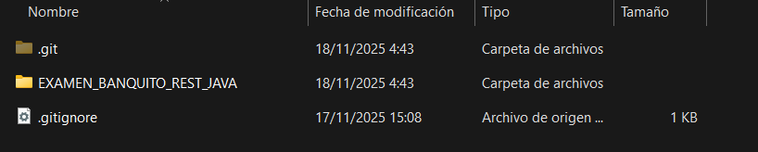
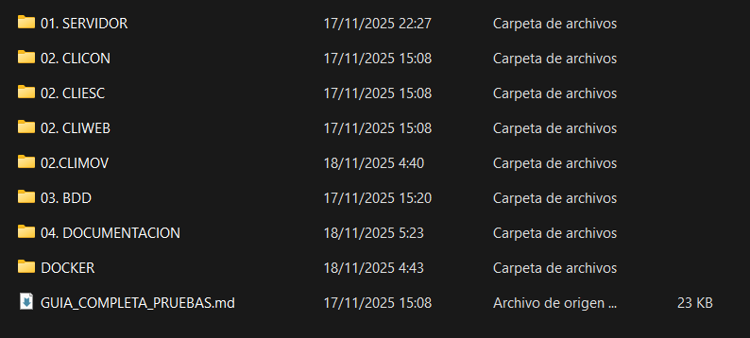
PARA LA ELABORACIÓN DEL PROYECTO, EN PRIMER LUGAR, SE DEBE CREAR UNA CARPETA DONDE SE ALMACENARÁN LOS ARCHIVOS NECESARIOS PARA SU FUNCIONAMIENTO.
ESTRUCTURA DE PROYECTO
DIAGRAMAS
CREACIÓN BASE DE DATOS
APLICACIÓN SERVIDOR BANQUITO
CREACIÓN PROYECTO
CONEXIÓN BDD
ESTRUCTURA DEL PROYECTO
CREACIÓN DE CLASES
PRUEBAS
APLICACIÓN SERVIDOR COMERCIALIZADORA
CREACIÓN PROYECTO
CONEXIÓN BDD
ESTRUCTURA DEL PROYECTO
CREACIÓN DE CLASES
PRUEBAS
APLICACIÓN CONSOLA
CREACIÓN PROYECTO
ESTRUCTURA DEL PROYECTO
CREACIÓN DE CLASES
PRUEBAS
APLICACIÓN ESCRITORIO
CREACIÓN PROYECTO
ESTRUCTURA DEL PROYECTO
CREACIÓN DE CLASES
PRUEBAS
APLICACIÓN WEB
CREACIÓN PROYECTO
ESTRUCTURA DEL PROYECTO
CREACIÓN DE CLASES
PRUEBAS
APLICACIÓN MÓVIL
CREACIÓN PROYECTO
ESTRUCTURA DEL PROYECTO
CREACIÓN DE CLASES
PRUEBAS
CONCLUSIONES
RECOMENDACIONES
4

Slide 6
DIAGRAMAS
5

Slide 7
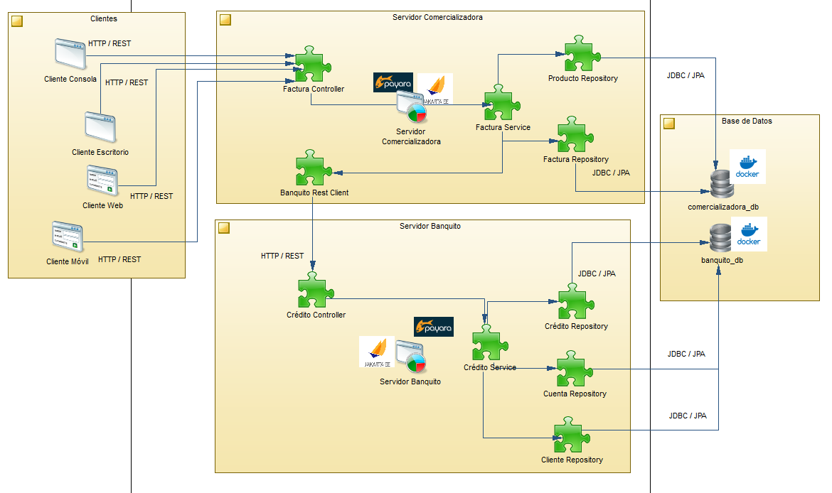
DIAGRAMAS DIAGRAMA DE ARQUITECTURA
ESTRUCTURA DE PROYECTO
DIAGRAMAS
CREACIÓN BASE DE DATOS
APLICACIÓN SERVIDOR BANQUITO
CREACIÓN PROYECTO
CONEXIÓN BDD
ESTRUCTURA DEL PROYECTO
CREACIÓN DE CLASES
PRUEBAS
APLICACIÓN SERVIDOR COMERCIALIZADORA
CREACIÓN PROYECTO
CONEXIÓN BDD
ESTRUCTURA DEL PROYECTO
CREACIÓN DE CLASES
PRUEBAS
APLICACIÓN CONSOLA
CREACIÓN PROYECTO
ESTRUCTURA DEL PROYECTO
CREACIÓN DE CLASES
PRUEBAS
APLICACIÓN ESCRITORIO
CREACIÓN PROYECTO
ESTRUCTURA DEL PROYECTO
CREACIÓN DE CLASES
PRUEBAS
APLICACIÓN WEB
CREACIÓN PROYECTO
ESTRUCTURA DEL PROYECTO
CREACIÓN DE CLASES
PRUEBAS
APLICACIÓN MÓVIL
CREACIÓN PROYECTO
ESTRUCTURA DEL PROYECTO
CREACIÓN DE CLASES
PRUEBAS
CONCLUSIONES
RECOMENDACIONES
6

Slide 8
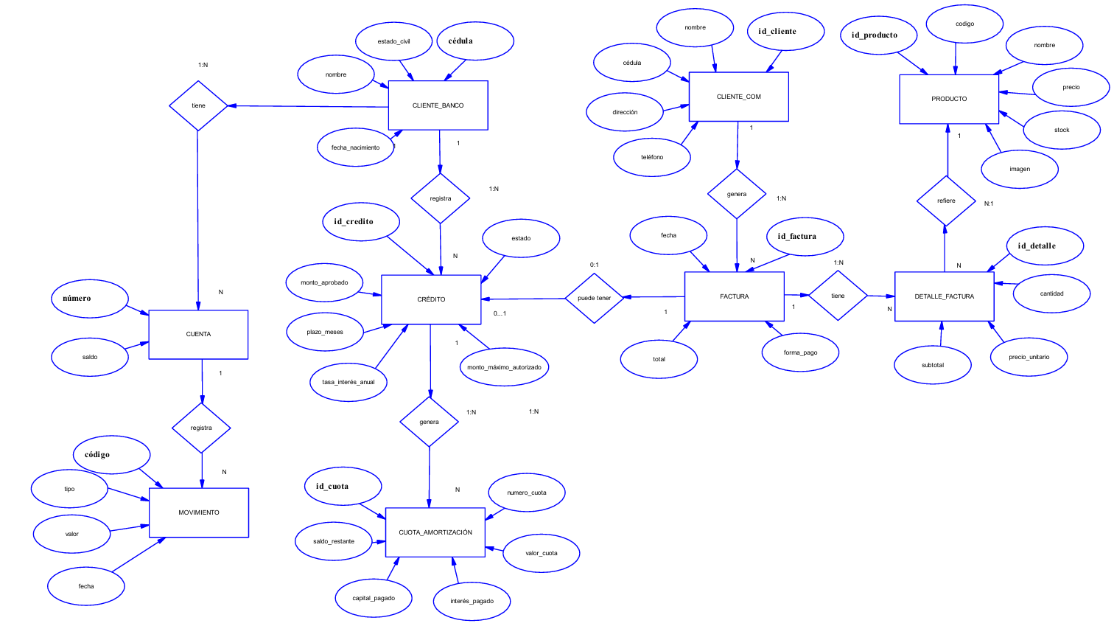
DIAGRAMAS DIAGRAMA ENTIDAD RELACIÓN
ESTRUCTURA DE PROYECTO
DIAGRAMAS
CREACIÓN BASE DE DATOS
APLICACIÓN SERVIDOR BANQUITO
CREACIÓN PROYECTO
CONEXIÓN BDD
ESTRUCTURA DEL PROYECTO
CREACIÓN DE CLASES
PRUEBAS
APLICACIÓN SERVIDOR COMERCIALIZADORA
CREACIÓN PROYECTO
CONEXIÓN BDD
ESTRUCTURA DEL PROYECTO
CREACIÓN DE CLASES
PRUEBAS
APLICACIÓN CONSOLA
CREACIÓN PROYECTO
ESTRUCTURA DEL PROYECTO
CREACIÓN DE CLASES
PRUEBAS
APLICACIÓN ESCRITORIO
CREACIÓN PROYECTO
ESTRUCTURA DEL PROYECTO
CREACIÓN DE CLASES
PRUEBAS
APLICACIÓN WEB
CREACIÓN PROYECTO
ESTRUCTURA DEL PROYECTO
CREACIÓN DE CLASES
PRUEBAS
APLICACIÓN MÓVIL
CREACIÓN PROYECTO
ESTRUCTURA DEL PROYECTO
CREACIÓN DE CLASES
PRUEBAS
CONCLUSIONES
RECOMENDACIONES
6

Slide 9
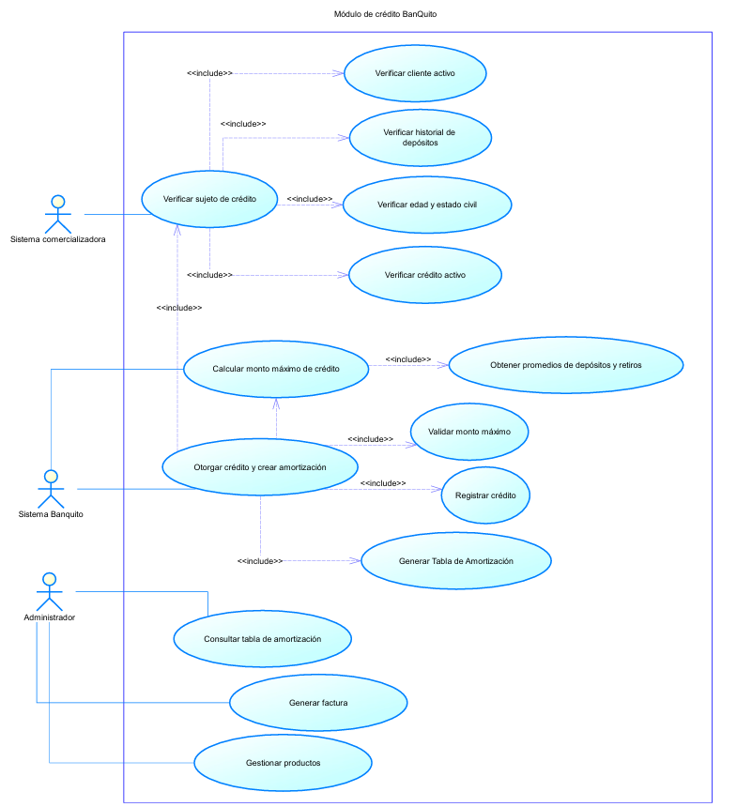
DIAGRAMAS DIAGRAMA DE CASOS DE USO
ESTRUCTURA DE PROYECTO
DIAGRAMAS
CREACIÓN BASE DE DATOS
APLICACIÓN SERVIDOR BANQUITO
CREACIÓN PROYECTO
CONEXIÓN BDD
ESTRUCTURA DEL PROYECTO
CREACIÓN DE CLASES
PRUEBAS
APLICACIÓN SERVIDOR COMERCIALIZADORA
CREACIÓN PROYECTO
CONEXIÓN BDD
ESTRUCTURA DEL PROYECTO
CREACIÓN DE CLASES
PRUEBAS
APLICACIÓN CONSOLA
CREACIÓN PROYECTO
ESTRUCTURA DEL PROYECTO
CREACIÓN DE CLASES
PRUEBAS
APLICACIÓN ESCRITORIO
CREACIÓN PROYECTO
ESTRUCTURA DEL PROYECTO
CREACIÓN DE CLASES
PRUEBAS
APLICACIÓN WEB
CREACIÓN PROYECTO
ESTRUCTURA DEL PROYECTO
CREACIÓN DE CLASES
PRUEBAS
APLICACIÓN MÓVIL
CREACIÓN PROYECTO
ESTRUCTURA DEL PROYECTO
CREACIÓN DE CLASES
PRUEBAS
CONCLUSIONES
RECOMENDACIONES
ESTRUCTURA DE PROYECTO
DIAGRAMAS
CREACIÓN BASE DE DATOS
APLICACIÓN SERVIDOR BANQUITO
CREACIÓN PROYECTO
CONEXIÓN BDD
ESTRUCTURA DEL PROYECTO
CREACIÓN DE CLASES
PRUEBAS
APLICACIÓN SERVIDOR COMERCIALIZADORA
CREACIÓN PROYECTO
CONEXIÓN BDD
ESTRUCTURA DEL PROYECTO
CREACIÓN DE CLASES
PRUEBAS
APLICACIÓN CONSOLA
CREACIÓN PROYECTO
ESTRUCTURA DEL PROYECTO
CREACIÓN DE CLASES
PRUEBAS
APLICACIÓN ESCRITORIO
CREACIÓN PROYECTO
ESTRUCTURA DEL PROYECTO
CREACIÓN DE CLASES
PRUEBAS
APLICACIÓN WEB
CREACIÓN PROYECTO
ESTRUCTURA DEL PROYECTO
CREACIÓN DE CLASES
PRUEBAS
APLICACIÓN MÓVIL
CREACIÓN PROYECTO
ESTRUCTURA DEL PROYECTO
CREACIÓN DE CLASES
PRUEBAS
CONCLUSIONES
RECOMENDACIONES
6

Slide 10
CREACIÓN BASE DE DATOS
5

Slide 11
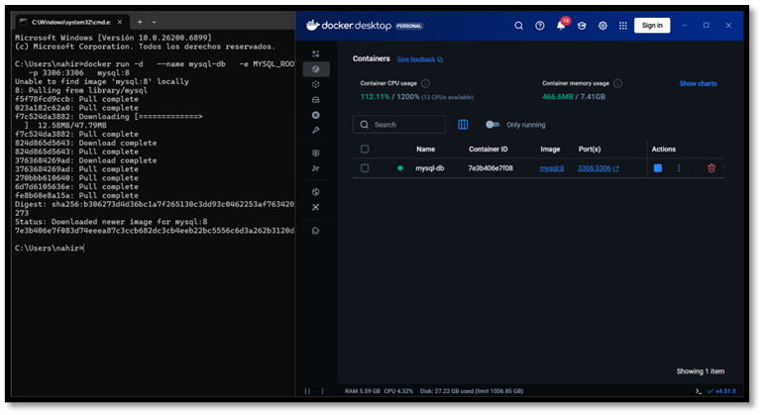
CREACIÓN DE BASE DE DATOS BASE DE DATOS
ESTRUCTURA DE PROYECTO
DIAGRAMAS
CREACIÓN BASE DE DATOS
APLICACIÓN SERVIDOR BANQUITO
CREACIÓN PROYECTO
CONEXIÓN BDD
ESTRUCTURA DEL PROYECTO
CREACIÓN DE CLASES
PRUEBAS
APLICACIÓN SERVIDOR COMERCIALIZADORA
CREACIÓN PROYECTO
CONEXIÓN BDD
ESTRUCTURA DEL PROYECTO
CREACIÓN DE CLASES
PRUEBAS
APLICACIÓN CONSOLA
CREACIÓN PROYECTO
ESTRUCTURA DEL PROYECTO
CREACIÓN DE CLASES
PRUEBAS
APLICACIÓN ESCRITORIO
CREACIÓN PROYECTO
ESTRUCTURA DEL PROYECTO
CREACIÓN DE CLASES
PRUEBAS
APLICACIÓN WEB
CREACIÓN PROYECTO
ESTRUCTURA DEL PROYECTO
CREACIÓN DE CLASES
PRUEBAS
APLICACIÓN MÓVIL
CREACIÓN PROYECTO
ESTRUCTURA DEL PROYECTO
CREACIÓN DE CLASES
PRUEBAS
CONCLUSIONES
RECOMENDACIONES
Usando Docker se crea el contenedor de MySQL expuesto en el puerto 3306
6

Slide 12
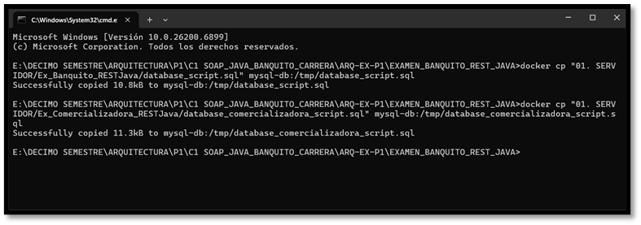
CREACIÓN DE BASE DE DATOS BASE DE DATOS
ESTRUCTURA DE PROYECTO
DIAGRAMAS
CREACIÓN BASE DE DATOS
APLICACIÓN SERVIDOR BANQUITO
CREACIÓN PROYECTO
CONEXIÓN BDD
ESTRUCTURA DEL PROYECTO
CREACIÓN DE CLASES
PRUEBAS
APLICACIÓN SERVIDOR COMERCIALIZADORA
CREACIÓN PROYECTO
CONEXIÓN BDD
ESTRUCTURA DEL PROYECTO
CREACIÓN DE CLASES
PRUEBAS
APLICACIÓN CONSOLA
CREACIÓN PROYECTO
ESTRUCTURA DEL PROYECTO
CREACIÓN DE CLASES
PRUEBAS
APLICACIÓN ESCRITORIO
CREACIÓN PROYECTO
ESTRUCTURA DEL PROYECTO
CREACIÓN DE CLASES
PRUEBAS
APLICACIÓN WEB
CREACIÓN PROYECTO
ESTRUCTURA DEL PROYECTO
CREACIÓN DE CLASES
PRUEBAS
APLICACIÓN MÓVIL
CREACIÓN PROYECTO
ESTRUCTURA DEL PROYECTO
CREACIÓN DE CLASES
PRUEBAS
CONCLUSIONES
RECOMENDACIONES
ESTRUCTURA DE PROYECTO
DIAGRAMAS
CREACIÓN BASE DE DATOS
APLICACIÓN SERVIDOR BANQUITO
CREACIÓN PROYECTO
CONEXIÓN BDD
ESTRUCTURA DEL PROYECTO
CREACIÓN DE CLASES
PRUEBAS
APLICACIÓN SERVIDOR COMERCIALIZADORA
CREACIÓN PROYECTO
CONEXIÓN BDD
ESTRUCTURA DEL PROYECTO
CREACIÓN DE CLASES
PRUEBAS
APLICACIÓN CONSOLA
CREACIÓN PROYECTO
ESTRUCTURA DEL PROYECTO
CREACIÓN DE CLASES
PRUEBAS
APLICACIÓN ESCRITORIO
CREACIÓN PROYECTO
ESTRUCTURA DEL PROYECTO
CREACIÓN DE CLASES
PRUEBAS
APLICACIÓN WEB
CREACIÓN PROYECTO
ESTRUCTURA DEL PROYECTO
CREACIÓN DE CLASES
PRUEBAS
APLICACIÓN MÓVIL
CREACIÓN PROYECTO
ESTRUCTURA DEL PROYECTO
CREACIÓN DE CLASES
PRUEBAS
CONCLUSIONES
RECOMENDACIONES
Copia de scripts banquito.sql y comercializadora.sql en el contenedor

Slide 13
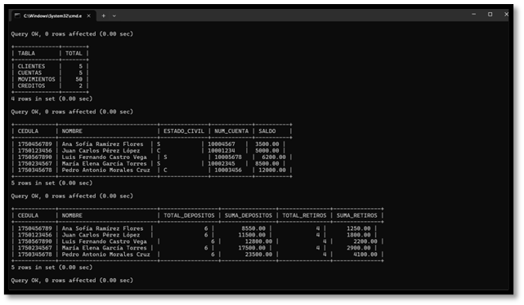
CREACIÓN DE BASE DE DATOS BASE DE DATOS
ESTRUCTURA DE PROYECTO
DIAGRAMAS
CREACIÓN BASE DE DATOS
APLICACIÓN SERVIDOR BANQUITO
CREACIÓN PROYECTO
CONEXIÓN BDD
ESTRUCTURA DEL PROYECTO
CREACIÓN DE CLASES
PRUEBAS
APLICACIÓN SERVIDOR COMERCIALIZADORA
CREACIÓN PROYECTO
CONEXIÓN BDD
ESTRUCTURA DEL PROYECTO
CREACIÓN DE CLASES
PRUEBAS
APLICACIÓN CONSOLA
CREACIÓN PROYECTO
ESTRUCTURA DEL PROYECTO
CREACIÓN DE CLASES
PRUEBAS
APLICACIÓN ESCRITORIO
CREACIÓN PROYECTO
ESTRUCTURA DEL PROYECTO
CREACIÓN DE CLASES
PRUEBAS
APLICACIÓN WEB
CREACIÓN PROYECTO
ESTRUCTURA DEL PROYECTO
CREACIÓN DE CLASES
PRUEBAS
APLICACIÓN MÓVIL
CREACIÓN PROYECTO
ESTRUCTURA DEL PROYECTO
CREACIÓN DE CLASES
PRUEBAS
CONCLUSIONES
RECOMENDACIONES
ESTRUCTURA DE PROYECTO
DIAGRAMAS
CREACIÓN BASE DE DATOS
APLICACIÓN SERVIDOR BANQUITO
CREACIÓN PROYECTO
CONEXIÓN BDD
ESTRUCTURA DEL PROYECTO
CREACIÓN DE CLASES
PRUEBAS
APLICACIÓN SERVIDOR COMERCIALIZADORA
CREACIÓN PROYECTO
CONEXIÓN BDD
ESTRUCTURA DEL PROYECTO
CREACIÓN DE CLASES
PRUEBAS
APLICACIÓN CONSOLA
CREACIÓN PROYECTO
ESTRUCTURA DEL PROYECTO
CREACIÓN DE CLASES
PRUEBAS
APLICACIÓN ESCRITORIO
CREACIÓN PROYECTO
ESTRUCTURA DEL PROYECTO
CREACIÓN DE CLASES
PRUEBAS
APLICACIÓN WEB
CREACIÓN PROYECTO
ESTRUCTURA DEL PROYECTO
CREACIÓN DE CLASES
PRUEBAS
APLICACIÓN MÓVIL
CREACIÓN PROYECTO
ESTRUCTURA DEL PROYECTO
CREACIÓN DE CLASES
PRUEBAS
CONCLUSIONES
RECOMENDACIONES
Ejecución de los scripts dentro del contenedor. Creación de tablas y registros en banquito_db y comercializadora_db.
6

Slide 14
APLICACIÓN SERVIDOR BANQUITO
5

Slide 15
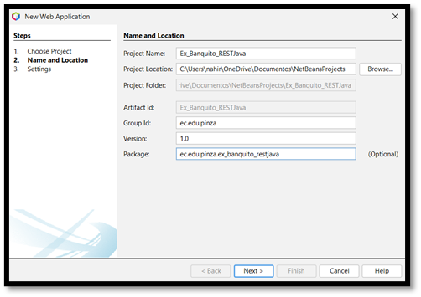
APLICACIONES SERVIDOR CREACIÓN DEL PROYECTO SERVIDOR BANQUITO
ESTRUCTURA DE PROYECTO
DIAGRAMAS
CREACIÓN BASE DE DATOS
APLICACIÓN SERVIDOR BANQUITO
CREACIÓN PROYECTO
CONEXIÓN BDD
ESTRUCTURA DEL PROYECTO
CREACIÓN DE CLASES
PRUEBAS
APLICACIÓN SERVIDOR COMERCIALIZADORA
CREACIÓN PROYECTO
CONEXIÓN BDD
ESTRUCTURA DEL PROYECTO
CREACIÓN DE CLASES
PRUEBAS
APLICACIÓN CONSOLA
CREACIÓN PROYECTO
ESTRUCTURA DEL PROYECTO
CREACIÓN DE CLASES
PRUEBAS
APLICACIÓN ESCRITORIO
CREACIÓN PROYECTO
ESTRUCTURA DEL PROYECTO
CREACIÓN DE CLASES
PRUEBAS
APLICACIÓN WEB
CREACIÓN PROYECTO
ESTRUCTURA DEL PROYECTO
CREACIÓN DE CLASES
PRUEBAS
APLICACIÓN MÓVIL
CREACIÓN PROYECTO
ESTRUCTURA DEL PROYECTO
CREACIÓN DE CLASES
PRUEBAS
CONCLUSIONES
RECOMENDACIONES
Este se aloja en la carpeta 01. SERVIDOR. Se crea como ‘Web Application’ en Netbeans
6

Slide 16
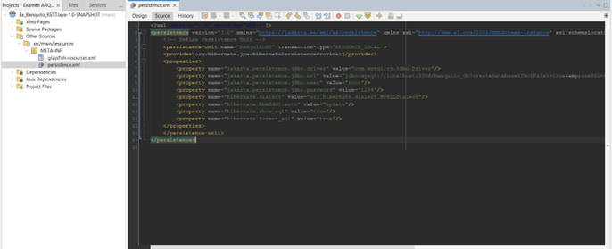
APLICACIONES SERVIDOR CONEXIÓN A LA BASE DE DATOS
ESTRUCTURA DE PROYECTO
DIAGRAMAS
CREACIÓN BASE DE DATOS
APLICACIÓN SERVIDOR BANQUITO
CREACIÓN PROYECTO
CONEXIÓN BDD
ESTRUCTURA DEL PROYECTO
CREACIÓN DE CLASES
PRUEBAS
APLICACIÓN SERVIDOR COMERCIALIZADORA
CREACIÓN PROYECTO
CONEXIÓN BDD
ESTRUCTURA DEL PROYECTO
CREACIÓN DE CLASES
PRUEBAS
APLICACIÓN CONSOLA
CREACIÓN PROYECTO
ESTRUCTURA DEL PROYECTO
CREACIÓN DE CLASES
PRUEBAS
APLICACIÓN ESCRITORIO
CREACIÓN PROYECTO
ESTRUCTURA DEL PROYECTO
CREACIÓN DE CLASES
PRUEBAS
APLICACIÓN WEB
CREACIÓN PROYECTO
ESTRUCTURA DEL PROYECTO
CREACIÓN DE CLASES
PRUEBAS
APLICACIÓN MÓVIL
CREACIÓN PROYECTO
ESTRUCTURA DEL PROYECTO
CREACIÓN DE CLASES
PRUEBAS
CONCLUSIONES
RECOMENDACIONES
ESTRUCTURA DE PROYECTO
DIAGRAMAS
CREACIÓN BASE DE DATOS
APLICACIÓN SERVIDOR BANQUITO
CREACIÓN PROYECTO
CONEXIÓN BDD
ESTRUCTURA DEL PROYECTO
CREACIÓN DE CLASES
PRUEBAS
APLICACIÓN SERVIDOR COMERCIALIZADORA
CREACIÓN PROYECTO
CONEXIÓN BDD
ESTRUCTURA DEL PROYECTO
CREACIÓN DE CLASES
PRUEBAS
APLICACIÓN CONSOLA
CREACIÓN PROYECTO
ESTRUCTURA DEL PROYECTO
CREACIÓN DE CLASES
PRUEBAS
APLICACIÓN ESCRITORIO
CREACIÓN PROYECTO
ESTRUCTURA DEL PROYECTO
CREACIÓN DE CLASES
PRUEBAS
APLICACIÓN WEB
CREACIÓN PROYECTO
ESTRUCTURA DEL PROYECTO
CREACIÓN DE CLASES
PRUEBAS
APLICACIÓN MÓVIL
CREACIÓN PROYECTO
ESTRUCTURA DEL PROYECTO
CREACIÓN DE CLASES
PRUEBAS
CONCLUSIONES
RECOMENDACIONES
Se configura la conexión a la base de datos en el archivo persistence.xml
7

Slide 17
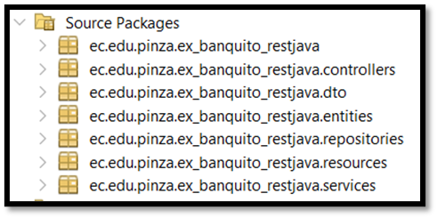
APLICACIONES SERVIDOR ESTRUCTURA DEL PROYECTO
ESTRUCTURA DE PROYECTO
DIAGRAMAS
CREACIÓN BASE DE DATOS
APLICACIÓN SERVIDOR BANQUITO
CREACIÓN PROYECTO
CONEXIÓN BDD
ESTRUCTURA DEL PROYECTO
CREACIÓN DE CLASES
PRUEBAS
APLICACIÓN SERVIDOR COMERCIALIZADORA
CREACIÓN PROYECTO
CONEXIÓN BDD
ESTRUCTURA DEL PROYECTO
CREACIÓN DE CLASES
PRUEBAS
APLICACIÓN CONSOLA
CREACIÓN PROYECTO
ESTRUCTURA DEL PROYECTO
CREACIÓN DE CLASES
PRUEBAS
APLICACIÓN ESCRITORIO
CREACIÓN PROYECTO
ESTRUCTURA DEL PROYECTO
CREACIÓN DE CLASES
PRUEBAS
APLICACIÓN WEB
CREACIÓN PROYECTO
ESTRUCTURA DEL PROYECTO
CREACIÓN DE CLASES
PRUEBAS
APLICACIÓN MÓVIL
CREACIÓN PROYECTO
ESTRUCTURA DEL PROYECTO
CREACIÓN DE CLASES
PRUEBAS
CONCLUSIONES
RECOMENDACIONES
ESTRUCTURA DE PROYECTO
DIAGRAMAS
CREACIÓN BASE DE DATOS
APLICACIÓN SERVIDOR BANQUITO
CREACIÓN PROYECTO
CONEXIÓN BDD
ESTRUCTURA DEL PROYECTO
CREACIÓN DE CLASES
PRUEBAS
APLICACIÓN SERVIDOR COMERCIALIZADORA
CREACIÓN PROYECTO
CONEXIÓN BDD
ESTRUCTURA DEL PROYECTO
CREACIÓN DE CLASES
PRUEBAS
APLICACIÓN CONSOLA
CREACIÓN PROYECTO
ESTRUCTURA DEL PROYECTO
CREACIÓN DE CLASES
PRUEBAS
APLICACIÓN ESCRITORIO
CREACIÓN PROYECTO
ESTRUCTURA DEL PROYECTO
CREACIÓN DE CLASES
PRUEBAS
APLICACIÓN WEB
CREACIÓN PROYECTO
ESTRUCTURA DEL PROYECTO
CREACIÓN DE CLASES
PRUEBAS
APLICACIÓN MÓVIL
CREACIÓN PROYECTO
ESTRUCTURA DEL PROYECTO
CREACIÓN DE CLASES
PRUEBAS
CONCLUSIONES
RECOMENDACIONES
Se crean los paquetes necesarios dentro de Source Packages
9

Slide 18
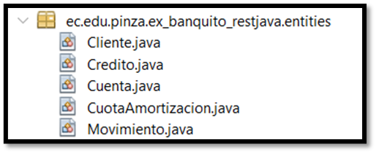
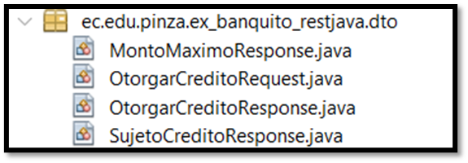
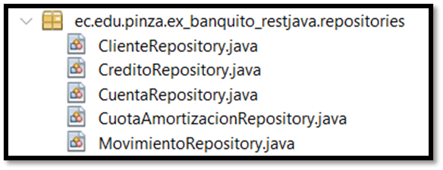
APLICACIONES SERVIDOR CREACIÓN DE ENTIDADES, REPOSITORIOS Y DTOs
ESTRUCTURA DE PROYECTO
DIAGRAMAS
CREACIÓN BASE DE DATOS
APLICACIÓN SERVIDOR BANQUITO
CREACIÓN PROYECTO
CONEXIÓN BDD
ESTRUCTURA DEL PROYECTO
CREACIÓN DE CLASES
PRUEBAS
APLICACIÓN SERVIDOR COMERCIALIZADORA
CREACIÓN PROYECTO
CONEXIÓN BDD
ESTRUCTURA DEL PROYECTO
CREACIÓN DE CLASES
PRUEBAS
APLICACIÓN CONSOLA
CREACIÓN PROYECTO
ESTRUCTURA DEL PROYECTO
CREACIÓN DE CLASES
PRUEBAS
APLICACIÓN ESCRITORIO
CREACIÓN PROYECTO
ESTRUCTURA DEL PROYECTO
CREACIÓN DE CLASES
PRUEBAS
APLICACIÓN WEB
CREACIÓN PROYECTO
ESTRUCTURA DEL PROYECTO
CREACIÓN DE CLASES
PRUEBAS
APLICACIÓN MÓVIL
CREACIÓN PROYECTO
ESTRUCTURA DEL PROYECTO
CREACIÓN DE CLASES
PRUEBAS
CONCLUSIONES
RECOMENDACIONES
ESTRUCTURA DE PROYECTO
DIAGRAMAS
CREACIÓN BASE DE DATOS
APLICACIÓN SERVIDOR BANQUITO
CREACIÓN PROYECTO
CONEXIÓN BDD
ESTRUCTURA DEL PROYECTO
CREACIÓN DE CLASES
PRUEBAS
APLICACIÓN SERVIDOR COMERCIALIZADORA
CREACIÓN PROYECTO
CONEXIÓN BDD
ESTRUCTURA DEL PROYECTO
CREACIÓN DE CLASES
PRUEBAS
APLICACIÓN CONSOLA
CREACIÓN PROYECTO
ESTRUCTURA DEL PROYECTO
CREACIÓN DE CLASES
PRUEBAS
APLICACIÓN ESCRITORIO
CREACIÓN PROYECTO
ESTRUCTURA DEL PROYECTO
CREACIÓN DE CLASES
PRUEBAS
APLICACIÓN WEB
CREACIÓN PROYECTO
ESTRUCTURA DEL PROYECTO
CREACIÓN DE CLASES
PRUEBAS
APLICACIÓN MÓVIL
CREACIÓN PROYECTO
ESTRUCTURA DEL PROYECTO
CREACIÓN DE CLASES
PRUEBAS
CONCLUSIONES
RECOMENDACIONES
Se crean las clases dentro de los paquetes entities, repositories y dto
9

Slide 19

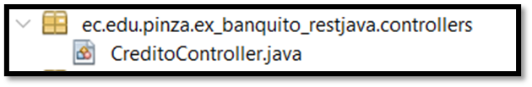
APLICACIONES SERVIDOR CREACIÓN DE SERVICIO Y CONTROLADOR
ESTRUCTURA DE PROYECTO
DIAGRAMAS
CREACIÓN BASE DE DATOS
APLICACIÓN SERVIDOR BANQUITO
CREACIÓN PROYECTO
CONEXIÓN BDD
ESTRUCTURA DEL PROYECTO
CREACIÓN DE CLASES
PRUEBAS
APLICACIÓN SERVIDOR COMERCIALIZADORA
CREACIÓN PROYECTO
CONEXIÓN BDD
ESTRUCTURA DEL PROYECTO
CREACIÓN DE CLASES
PRUEBAS
APLICACIÓN CONSOLA
CREACIÓN PROYECTO
ESTRUCTURA DEL PROYECTO
CREACIÓN DE CLASES
PRUEBAS
APLICACIÓN ESCRITORIO
CREACIÓN PROYECTO
ESTRUCTURA DEL PROYECTO
CREACIÓN DE CLASES
PRUEBAS
APLICACIÓN WEB
CREACIÓN PROYECTO
ESTRUCTURA DEL PROYECTO
CREACIÓN DE CLASES
PRUEBAS
APLICACIÓN MÓVIL
CREACIÓN PROYECTO
ESTRUCTURA DEL PROYECTO
CREACIÓN DE CLASES
PRUEBAS
CONCLUSIONES
RECOMENDACIONES
ESTRUCTURA DE PROYECTO
DIAGRAMAS
CREACIÓN BASE DE DATOS
APLICACIÓN SERVIDOR BANQUITO
CREACIÓN PROYECTO
CONEXIÓN BDD
ESTRUCTURA DEL PROYECTO
CREACIÓN DE CLASES
PRUEBAS
APLICACIÓN SERVIDOR COMERCIALIZADORA
CREACIÓN PROYECTO
CONEXIÓN BDD
ESTRUCTURA DEL PROYECTO
CREACIÓN DE CLASES
PRUEBAS
APLICACIÓN CONSOLA
CREACIÓN PROYECTO
ESTRUCTURA DEL PROYECTO
CREACIÓN DE CLASES
PRUEBAS
APLICACIÓN ESCRITORIO
CREACIÓN PROYECTO
ESTRUCTURA DEL PROYECTO
CREACIÓN DE CLASES
PRUEBAS
APLICACIÓN WEB
CREACIÓN PROYECTO
ESTRUCTURA DEL PROYECTO
CREACIÓN DE CLASES
PRUEBAS
APLICACIÓN MÓVIL
CREACIÓN PROYECTO
ESTRUCTURA DEL PROYECTO
CREACIÓN DE CLASES
PRUEBAS
CONCLUSIONES
RECOMENDACIONES
Se crean las clases dentro de los paquetes services y controllers
9

Slide 20
APLICACIONES SERVIDOR PRUEBAS DE LOS SERVICIOS
ESTRUCTURA DE PROYECTO
DIAGRAMAS
CREACIÓN BASE DE DATOS
APLICACIÓN SERVIDOR BANQUITO
CREACIÓN PROYECTO
CONEXIÓN BDD
ESTRUCTURA DEL PROYECTO
CREACIÓN DE CLASES
PRUEBAS
APLICACIÓN SERVIDOR COMERCIALIZADORA
CREACIÓN PROYECTO
CONEXIÓN BDD
ESTRUCTURA DEL PROYECTO
CREACIÓN DE CLASES
PRUEBAS
APLICACIÓN CONSOLA
CREACIÓN PROYECTO
ESTRUCTURA DEL PROYECTO
CREACIÓN DE CLASES
PRUEBAS
APLICACIÓN ESCRITORIO
CREACIÓN PROYECTO
ESTRUCTURA DEL PROYECTO
CREACIÓN DE CLASES
PRUEBAS
APLICACIÓN WEB
CREACIÓN PROYECTO
ESTRUCTURA DEL PROYECTO
CREACIÓN DE CLASES
PRUEBAS
APLICACIÓN MÓVIL
CREACIÓN PROYECTO
ESTRUCTURA DEL PROYECTO
CREACIÓN DE CLASES
PRUEBAS
CONCLUSIONES
RECOMENDACIONES
ESTRUCTURA DE PROYECTO
DIAGRAMAS
CREACIÓN BASE DE DATOS
APLICACIÓN SERVIDOR BANQUITO
CREACIÓN PROYECTO
CONEXIÓN BDD
ESTRUCTURA DEL PROYECTO
CREACIÓN DE CLASES
PRUEBAS
APLICACIÓN SERVIDOR COMERCIALIZADORA
CREACIÓN PROYECTO
CONEXIÓN BDD
ESTRUCTURA DEL PROYECTO
CREACIÓN DE CLASES
PRUEBAS
APLICACIÓN CONSOLA
CREACIÓN PROYECTO
ESTRUCTURA DEL PROYECTO
CREACIÓN DE CLASES
PRUEBAS
APLICACIÓN ESCRITORIO
CREACIÓN PROYECTO
ESTRUCTURA DEL PROYECTO
CREACIÓN DE CLASES
PRUEBAS
APLICACIÓN WEB
CREACIÓN PROYECTO
ESTRUCTURA DEL PROYECTO
CREACIÓN DE CLASES
PRUEBAS
APLICACIÓN MÓVIL
CREACIÓN PROYECTO
ESTRUCTURA DEL PROYECTO
CREACIÓN DE CLASES
PRUEBAS
CONCLUSIONES
RECOMENDACIONES
Para realizar la prueba de los servicios se procede a ejecutar el proyecto servidor, y hacer uso de Postman
# | Endpoint | Método | Funcionalidad
1 | /api/creditos/sujeto-credito/{cedula} | GET | Valida si cliente califica para crédito
2 | /api/creditos/monto-maximo/{cedula} | GET | Calcula cupo máximo autorizado
3 | /api/creditos/otorgar | POST | Aprueba crédito y genera tabla amortización
4 | /api/creditos/{idCredito}/amortizacion | GET | Consulta tabla de amortización
9

Slide 21
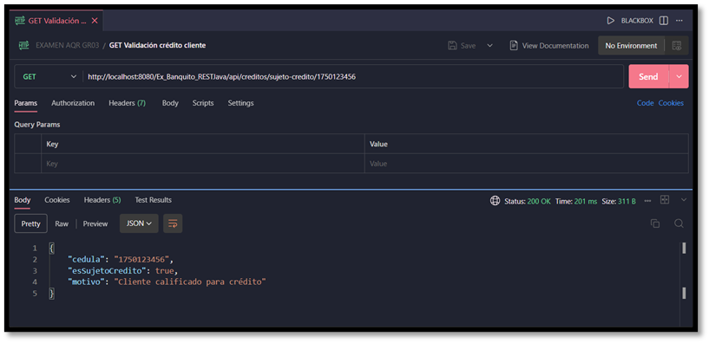
APLICACIONES SERVIDOR PRUEBAS DE LOS SERVICIOS - Endpoint 1
ESTRUCTURA DE PROYECTO
DIAGRAMAS
CREACIÓN BASE DE DATOS
APLICACIÓN SERVIDOR BANQUITO
CREACIÓN PROYECTO
CONEXIÓN BDD
ESTRUCTURA DEL PROYECTO
CREACIÓN DE CLASES
PRUEBAS
APLICACIÓN SERVIDOR COMERCIALIZADORA
CREACIÓN PROYECTO
CONEXIÓN BDD
ESTRUCTURA DEL PROYECTO
CREACIÓN DE CLASES
PRUEBAS
APLICACIÓN CONSOLA
CREACIÓN PROYECTO
ESTRUCTURA DEL PROYECTO
CREACIÓN DE CLASES
PRUEBAS
APLICACIÓN ESCRITORIO
CREACIÓN PROYECTO
ESTRUCTURA DEL PROYECTO
CREACIÓN DE CLASES
PRUEBAS
APLICACIÓN WEB
CREACIÓN PROYECTO
ESTRUCTURA DEL PROYECTO
CREACIÓN DE CLASES
PRUEBAS
APLICACIÓN MÓVIL
CREACIÓN PROYECTO
ESTRUCTURA DEL PROYECTO
CREACIÓN DE CLASES
PRUEBAS
CONCLUSIONES
RECOMENDACIONES
ESTRUCTURA DE PROYECTO
DIAGRAMAS
CREACIÓN BASE DE DATOS
APLICACIÓN SERVIDOR BANQUITO
CREACIÓN PROYECTO
CONEXIÓN BDD
ESTRUCTURA DEL PROYECTO
CREACIÓN DE CLASES
PRUEBAS
APLICACIÓN SERVIDOR COMERCIALIZADORA
CREACIÓN PROYECTO
CONEXIÓN BDD
ESTRUCTURA DEL PROYECTO
CREACIÓN DE CLASES
PRUEBAS
APLICACIÓN CONSOLA
CREACIÓN PROYECTO
ESTRUCTURA DEL PROYECTO
CREACIÓN DE CLASES
PRUEBAS
APLICACIÓN ESCRITORIO
CREACIÓN PROYECTO
ESTRUCTURA DEL PROYECTO
CREACIÓN DE CLASES
PRUEBAS
APLICACIÓN WEB
CREACIÓN PROYECTO
ESTRUCTURA DEL PROYECTO
CREACIÓN DE CLASES
PRUEBAS
APLICACIÓN MÓVIL
CREACIÓN PROYECTO
ESTRUCTURA DEL PROYECTO
CREACIÓN DE CLASES
PRUEBAS
CONCLUSIONES
RECOMENDACIONES
ESTRUCTURA DE PROYECTO
DIAGRAMAS
CREACIÓN BASE DE DATOS
APLICACIÓN SERVIDOR BANQUITO
CREACIÓN PROYECTO
CONEXIÓN BDD
ESTRUCTURA DEL PROYECTO
CREACIÓN DE CLASES
PRUEBAS
APLICACIÓN SERVIDOR COMERCIALIZADORA
CREACIÓN PROYECTO
CONEXIÓN BDD
ESTRUCTURA DEL PROYECTO
CREACIÓN DE CLASES
PRUEBAS
APLICACIÓN CONSOLA
CREACIÓN PROYECTO
ESTRUCTURA DEL PROYECTO
CREACIÓN DE CLASES
PRUEBAS
APLICACIÓN ESCRITORIO
CREACIÓN PROYECTO
ESTRUCTURA DEL PROYECTO
CREACIÓN DE CLASES
PRUEBAS
APLICACIÓN WEB
CREACIÓN PROYECTO
ESTRUCTURA DEL PROYECTO
CREACIÓN DE CLASES
PRUEBAS
APLICACIÓN MÓVIL
CREACIÓN PROYECTO
ESTRUCTURA DEL PROYECTO
CREACIÓN DE CLASES
PRUEBAS
CONCLUSIONES
RECOMENDACIONES
Validación de crédito para clientes
9

Slide 22
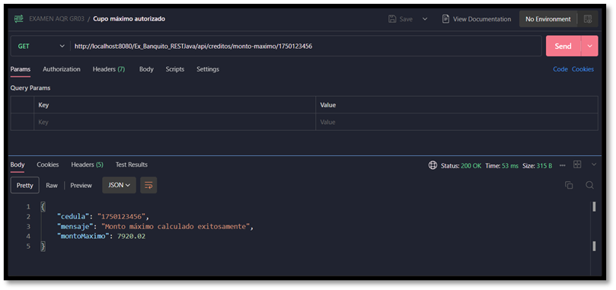
APLICACIONES SERVIDOR PRUEBAS DE LOS SERVICIOS - Endpoint 2
ESTRUCTURA DE PROYECTO
DIAGRAMAS
CREACIÓN BASE DE DATOS
APLICACIÓN SERVIDOR BANQUITO
CREACIÓN PROYECTO
CONEXIÓN BDD
ESTRUCTURA DEL PROYECTO
CREACIÓN DE CLASES
PRUEBAS
APLICACIÓN SERVIDOR COMERCIALIZADORA
CREACIÓN PROYECTO
CONEXIÓN BDD
ESTRUCTURA DEL PROYECTO
CREACIÓN DE CLASES
PRUEBAS
APLICACIÓN CONSOLA
CREACIÓN PROYECTO
ESTRUCTURA DEL PROYECTO
CREACIÓN DE CLASES
PRUEBAS
APLICACIÓN ESCRITORIO
CREACIÓN PROYECTO
ESTRUCTURA DEL PROYECTO
CREACIÓN DE CLASES
PRUEBAS
APLICACIÓN WEB
CREACIÓN PROYECTO
ESTRUCTURA DEL PROYECTO
CREACIÓN DE CLASES
PRUEBAS
APLICACIÓN MÓVIL
CREACIÓN PROYECTO
ESTRUCTURA DEL PROYECTO
CREACIÓN DE CLASES
PRUEBAS
CONCLUSIONES
RECOMENDACIONES
ESTRUCTURA DE PROYECTO
DIAGRAMAS
CREACIÓN BASE DE DATOS
APLICACIÓN SERVIDOR BANQUITO
CREACIÓN PROYECTO
CONEXIÓN BDD
ESTRUCTURA DEL PROYECTO
CREACIÓN DE CLASES
PRUEBAS
APLICACIÓN SERVIDOR COMERCIALIZADORA
CREACIÓN PROYECTO
CONEXIÓN BDD
ESTRUCTURA DEL PROYECTO
CREACIÓN DE CLASES
PRUEBAS
APLICACIÓN CONSOLA
CREACIÓN PROYECTO
ESTRUCTURA DEL PROYECTO
CREACIÓN DE CLASES
PRUEBAS
APLICACIÓN ESCRITORIO
CREACIÓN PROYECTO
ESTRUCTURA DEL PROYECTO
CREACIÓN DE CLASES
PRUEBAS
APLICACIÓN WEB
CREACIÓN PROYECTO
ESTRUCTURA DEL PROYECTO
CREACIÓN DE CLASES
PRUEBAS
APLICACIÓN MÓVIL
CREACIÓN PROYECTO
ESTRUCTURA DEL PROYECTO
CREACIÓN DE CLASES
PRUEBAS
CONCLUSIONES
RECOMENDACIONES
ESTRUCTURA DE PROYECTO
DIAGRAMAS
CREACIÓN BASE DE DATOS
APLICACIÓN SERVIDOR BANQUITO
CREACIÓN PROYECTO
CONEXIÓN BDD
ESTRUCTURA DEL PROYECTO
CREACIÓN DE CLASES
PRUEBAS
APLICACIÓN SERVIDOR COMERCIALIZADORA
CREACIÓN PROYECTO
CONEXIÓN BDD
ESTRUCTURA DEL PROYECTO
CREACIÓN DE CLASES
PRUEBAS
APLICACIÓN CONSOLA
CREACIÓN PROYECTO
ESTRUCTURA DEL PROYECTO
CREACIÓN DE CLASES
PRUEBAS
APLICACIÓN ESCRITORIO
CREACIÓN PROYECTO
ESTRUCTURA DEL PROYECTO
CREACIÓN DE CLASES
PRUEBAS
APLICACIÓN WEB
CREACIÓN PROYECTO
ESTRUCTURA DEL PROYECTO
CREACIÓN DE CLASES
PRUEBAS
APLICACIÓN MÓVIL
CREACIÓN PROYECTO
ESTRUCTURA DEL PROYECTO
CREACIÓN DE CLASES
PRUEBAS
CONCLUSIONES
RECOMENDACIONES
Verificación de monto máximo autorizado
9

Slide 23
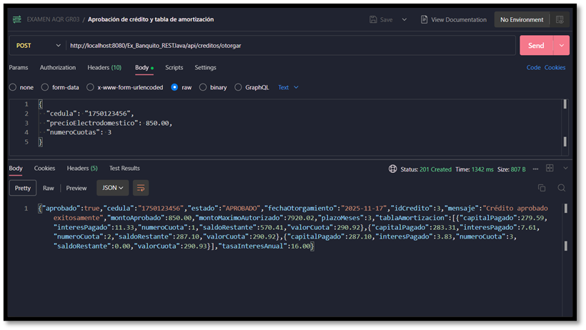
APLICACIONES SERVIDOR PRUEBAS DE LOS SERVICIOS - Endpoint 3
ESTRUCTURA DE PROYECTO
DIAGRAMAS
CREACIÓN BASE DE DATOS
APLICACIÓN SERVIDOR BANQUITO
CREACIÓN PROYECTO
CONEXIÓN BDD
ESTRUCTURA DEL PROYECTO
CREACIÓN DE CLASES
PRUEBAS
APLICACIÓN SERVIDOR COMERCIALIZADORA
CREACIÓN PROYECTO
CONEXIÓN BDD
ESTRUCTURA DEL PROYECTO
CREACIÓN DE CLASES
PRUEBAS
APLICACIÓN CONSOLA
CREACIÓN PROYECTO
ESTRUCTURA DEL PROYECTO
CREACIÓN DE CLASES
PRUEBAS
APLICACIÓN ESCRITORIO
CREACIÓN PROYECTO
ESTRUCTURA DEL PROYECTO
CREACIÓN DE CLASES
PRUEBAS
APLICACIÓN WEB
CREACIÓN PROYECTO
ESTRUCTURA DEL PROYECTO
CREACIÓN DE CLASES
PRUEBAS
APLICACIÓN MÓVIL
CREACIÓN PROYECTO
ESTRUCTURA DEL PROYECTO
CREACIÓN DE CLASES
PRUEBAS
CONCLUSIONES
RECOMENDACIONES
ESTRUCTURA DE PROYECTO
DIAGRAMAS
CREACIÓN BASE DE DATOS
APLICACIÓN SERVIDOR BANQUITO
CREACIÓN PROYECTO
CONEXIÓN BDD
ESTRUCTURA DEL PROYECTO
CREACIÓN DE CLASES
PRUEBAS
APLICACIÓN SERVIDOR COMERCIALIZADORA
CREACIÓN PROYECTO
CONEXIÓN BDD
ESTRUCTURA DEL PROYECTO
CREACIÓN DE CLASES
PRUEBAS
APLICACIÓN CONSOLA
CREACIÓN PROYECTO
ESTRUCTURA DEL PROYECTO
CREACIÓN DE CLASES
PRUEBAS
APLICACIÓN ESCRITORIO
CREACIÓN PROYECTO
ESTRUCTURA DEL PROYECTO
CREACIÓN DE CLASES
PRUEBAS
APLICACIÓN WEB
CREACIÓN PROYECTO
ESTRUCTURA DEL PROYECTO
CREACIÓN DE CLASES
PRUEBAS
APLICACIÓN MÓVIL
CREACIÓN PROYECTO
ESTRUCTURA DEL PROYECTO
CREACIÓN DE CLASES
PRUEBAS
CONCLUSIONES
RECOMENDACIONES
ESTRUCTURA DE PROYECTO
DIAGRAMAS
CREACIÓN BASE DE DATOS
APLICACIÓN SERVIDOR BANQUITO
CREACIÓN PROYECTO
CONEXIÓN BDD
ESTRUCTURA DEL PROYECTO
CREACIÓN DE CLASES
PRUEBAS
APLICACIÓN SERVIDOR COMERCIALIZADORA
CREACIÓN PROYECTO
CONEXIÓN BDD
ESTRUCTURA DEL PROYECTO
CREACIÓN DE CLASES
PRUEBAS
APLICACIÓN CONSOLA
CREACIÓN PROYECTO
ESTRUCTURA DEL PROYECTO
CREACIÓN DE CLASES
PRUEBAS
APLICACIÓN ESCRITORIO
CREACIÓN PROYECTO
ESTRUCTURA DEL PROYECTO
CREACIÓN DE CLASES
PRUEBAS
APLICACIÓN WEB
CREACIÓN PROYECTO
ESTRUCTURA DEL PROYECTO
CREACIÓN DE CLASES
PRUEBAS
APLICACIÓN MÓVIL
CREACIÓN PROYECTO
ESTRUCTURA DEL PROYECTO
CREACIÓN DE CLASES
PRUEBAS
CONCLUSIONES
RECOMENDACIONES
Aprobación de crédito y generación de tabla de amortización
9

Slide 24
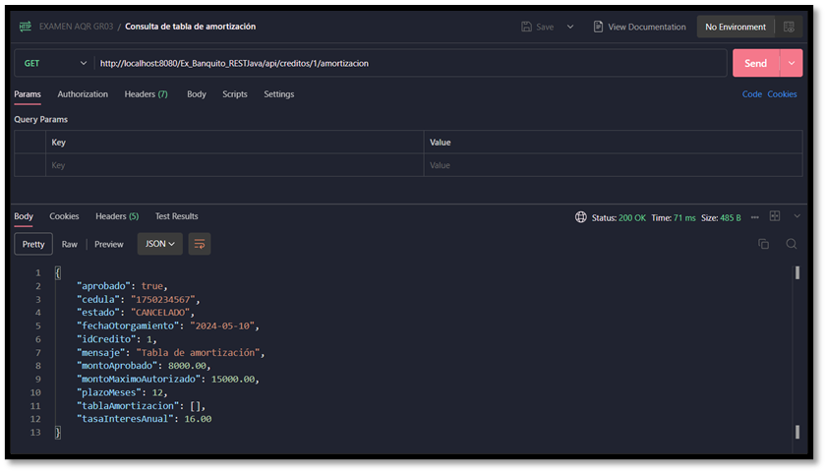
APLICACIONES SERVIDOR PRUEBAS DE LOS SERVICIOS - Endpoint 5
ESTRUCTURA DE PROYECTO
DIAGRAMAS
CREACIÓN BASE DE DATOS
APLICACIÓN SERVIDOR BANQUITO
CREACIÓN PROYECTO
CONEXIÓN BDD
ESTRUCTURA DEL PROYECTO
CREACIÓN DE CLASES
PRUEBAS
APLICACIÓN SERVIDOR COMERCIALIZADORA
CREACIÓN PROYECTO
CONEXIÓN BDD
ESTRUCTURA DEL PROYECTO
CREACIÓN DE CLASES
PRUEBAS
APLICACIÓN CONSOLA
CREACIÓN PROYECTO
ESTRUCTURA DEL PROYECTO
CREACIÓN DE CLASES
PRUEBAS
APLICACIÓN ESCRITORIO
CREACIÓN PROYECTO
ESTRUCTURA DEL PROYECTO
CREACIÓN DE CLASES
PRUEBAS
APLICACIÓN WEB
CREACIÓN PROYECTO
ESTRUCTURA DEL PROYECTO
CREACIÓN DE CLASES
PRUEBAS
APLICACIÓN MÓVIL
CREACIÓN PROYECTO
ESTRUCTURA DEL PROYECTO
CREACIÓN DE CLASES
PRUEBAS
CONCLUSIONES
RECOMENDACIONES
ESTRUCTURA DE PROYECTO
DIAGRAMAS
CREACIÓN BASE DE DATOS
APLICACIÓN SERVIDOR BANQUITO
CREACIÓN PROYECTO
CONEXIÓN BDD
ESTRUCTURA DEL PROYECTO
CREACIÓN DE CLASES
PRUEBAS
APLICACIÓN SERVIDOR COMERCIALIZADORA
CREACIÓN PROYECTO
CONEXIÓN BDD
ESTRUCTURA DEL PROYECTO
CREACIÓN DE CLASES
PRUEBAS
APLICACIÓN CONSOLA
CREACIÓN PROYECTO
ESTRUCTURA DEL PROYECTO
CREACIÓN DE CLASES
PRUEBAS
APLICACIÓN ESCRITORIO
CREACIÓN PROYECTO
ESTRUCTURA DEL PROYECTO
CREACIÓN DE CLASES
PRUEBAS
APLICACIÓN WEB
CREACIÓN PROYECTO
ESTRUCTURA DEL PROYECTO
CREACIÓN DE CLASES
PRUEBAS
APLICACIÓN MÓVIL
CREACIÓN PROYECTO
ESTRUCTURA DEL PROYECTO
CREACIÓN DE CLASES
PRUEBAS
CONCLUSIONES
RECOMENDACIONES
ESTRUCTURA DE PROYECTO
DIAGRAMAS
CREACIÓN BASE DE DATOS
APLICACIÓN SERVIDOR BANQUITO
CREACIÓN PROYECTO
CONEXIÓN BDD
ESTRUCTURA DEL PROYECTO
CREACIÓN DE CLASES
PRUEBAS
APLICACIÓN SERVIDOR COMERCIALIZADORA
CREACIÓN PROYECTO
CONEXIÓN BDD
ESTRUCTURA DEL PROYECTO
CREACIÓN DE CLASES
PRUEBAS
APLICACIÓN CONSOLA
CREACIÓN PROYECTO
ESTRUCTURA DEL PROYECTO
CREACIÓN DE CLASES
PRUEBAS
APLICACIÓN ESCRITORIO
CREACIÓN PROYECTO
ESTRUCTURA DEL PROYECTO
CREACIÓN DE CLASES
PRUEBAS
APLICACIÓN WEB
CREACIÓN PROYECTO
ESTRUCTURA DEL PROYECTO
CREACIÓN DE CLASES
PRUEBAS
APLICACIÓN MÓVIL
CREACIÓN PROYECTO
ESTRUCTURA DEL PROYECTO
CREACIÓN DE CLASES
PRUEBAS
CONCLUSIONES
RECOMENDACIONES
Consulta de tabla de amortización
9

Slide 25
APLICACIÓN SERVIDOR COMERCIALIZADORA
5

Slide 26
APLICACIONES SERVIDOR CREACIÓN DEL PROYECTO SERVIDOR COMERCIALIZADORA
ESTRUCTURA DE PROYECTO
DIAGRAMAS
CREACIÓN BASE DE DATOS
APLICACIÓN SERVIDOR BANQUITO
CREACIÓN PROYECTO
CONEXIÓN BDD
ESTRUCTURA DEL PROYECTO
CREACIÓN DE CLASES
PRUEBAS
APLICACIÓN SERVIDOR COMERCIALIZADORA
CREACIÓN PROYECTO
CONEXIÓN BDD
ESTRUCTURA DEL PROYECTO
CREACIÓN DE CLASES
PRUEBAS
APLICACIÓN CONSOLA
CREACIÓN PROYECTO
ESTRUCTURA DEL PROYECTO
CREACIÓN DE CLASES
PRUEBAS
APLICACIÓN ESCRITORIO
CREACIÓN PROYECTO
ESTRUCTURA DEL PROYECTO
CREACIÓN DE CLASES
PRUEBAS
APLICACIÓN WEB
CREACIÓN PROYECTO
ESTRUCTURA DEL PROYECTO
CREACIÓN DE CLASES
PRUEBAS
APLICACIÓN MÓVIL
CREACIÓN PROYECTO
ESTRUCTURA DEL PROYECTO
CREACIÓN DE CLASES
PRUEBAS
CONCLUSIONES
RECOMENDACIONES
Este se aloja en la carpeta 01. SERVIDOR. Se crea como ‘Web Application’ en Netbeans
6

Slide 27
APLICACIONES SERVIDOR CONEXIÓN A LA BASE DE DATOS
ESTRUCTURA DE PROYECTO
DIAGRAMAS
CREACIÓN BASE DE DATOS
APLICACIÓN SERVIDOR BANQUITO
CREACIÓN PROYECTO
CONEXIÓN BDD
ESTRUCTURA DEL PROYECTO
CREACIÓN DE CLASES
PRUEBAS
APLICACIÓN SERVIDOR COMERCIALIZADORA
CREACIÓN PROYECTO
CONEXIÓN BDD
ESTRUCTURA DEL PROYECTO
CREACIÓN DE CLASES
PRUEBAS
APLICACIÓN CONSOLA
CREACIÓN PROYECTO
ESTRUCTURA DEL PROYECTO
CREACIÓN DE CLASES
PRUEBAS
APLICACIÓN ESCRITORIO
CREACIÓN PROYECTO
ESTRUCTURA DEL PROYECTO
CREACIÓN DE CLASES
PRUEBAS
APLICACIÓN WEB
CREACIÓN PROYECTO
ESTRUCTURA DEL PROYECTO
CREACIÓN DE CLASES
PRUEBAS
APLICACIÓN MÓVIL
CREACIÓN PROYECTO
ESTRUCTURA DEL PROYECTO
CREACIÓN DE CLASES
PRUEBAS
CONCLUSIONES
RECOMENDACIONES
ESTRUCTURA DE PROYECTO
DIAGRAMAS
CREACIÓN BASE DE DATOS
APLICACIÓN SERVIDOR BANQUITO
CREACIÓN PROYECTO
CONEXIÓN BDD
ESTRUCTURA DEL PROYECTO
CREACIÓN DE CLASES
PRUEBAS
APLICACIÓN SERVIDOR COMERCIALIZADORA
CREACIÓN PROYECTO
CONEXIÓN BDD
ESTRUCTURA DEL PROYECTO
CREACIÓN DE CLASES
PRUEBAS
APLICACIÓN CONSOLA
CREACIÓN PROYECTO
ESTRUCTURA DEL PROYECTO
CREACIÓN DE CLASES
PRUEBAS
APLICACIÓN ESCRITORIO
CREACIÓN PROYECTO
ESTRUCTURA DEL PROYECTO
CREACIÓN DE CLASES
PRUEBAS
APLICACIÓN WEB
CREACIÓN PROYECTO
ESTRUCTURA DEL PROYECTO
CREACIÓN DE CLASES
PRUEBAS
APLICACIÓN MÓVIL
CREACIÓN PROYECTO
ESTRUCTURA DEL PROYECTO
CREACIÓN DE CLASES
PRUEBAS
CONCLUSIONES
RECOMENDACIONES
Se configura la conexión a la base de datos en el archivo persistence.xml
7

Slide 28
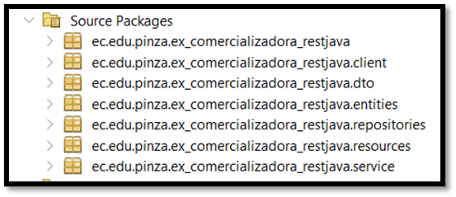
APLICACIONES SERVIDOR ESTRUCTURA DEL PROYECTO
ESTRUCTURA DE PROYECTO
DIAGRAMAS
CREACIÓN BASE DE DATOS
APLICACIÓN SERVIDOR BANQUITO
CREACIÓN PROYECTO
CONEXIÓN BDD
ESTRUCTURA DEL PROYECTO
CREACIÓN DE CLASES
PRUEBAS
APLICACIÓN SERVIDOR COMERCIALIZADORA
CREACIÓN PROYECTO
CONEXIÓN BDD
ESTRUCTURA DEL PROYECTO
CREACIÓN DE CLASES
PRUEBAS
APLICACIÓN CONSOLA
CREACIÓN PROYECTO
ESTRUCTURA DEL PROYECTO
CREACIÓN DE CLASES
PRUEBAS
APLICACIÓN ESCRITORIO
CREACIÓN PROYECTO
ESTRUCTURA DEL PROYECTO
CREACIÓN DE CLASES
PRUEBAS
APLICACIÓN WEB
CREACIÓN PROYECTO
ESTRUCTURA DEL PROYECTO
CREACIÓN DE CLASES
PRUEBAS
APLICACIÓN MÓVIL
CREACIÓN PROYECTO
ESTRUCTURA DEL PROYECTO
CREACIÓN DE CLASES
PRUEBAS
CONCLUSIONES
RECOMENDACIONES
ESTRUCTURA DE PROYECTO
DIAGRAMAS
CREACIÓN BASE DE DATOS
APLICACIÓN SERVIDOR BANQUITO
CREACIÓN PROYECTO
CONEXIÓN BDD
ESTRUCTURA DEL PROYECTO
CREACIÓN DE CLASES
PRUEBAS
APLICACIÓN SERVIDOR COMERCIALIZADORA
CREACIÓN PROYECTO
CONEXIÓN BDD
ESTRUCTURA DEL PROYECTO
CREACIÓN DE CLASES
PRUEBAS
APLICACIÓN CONSOLA
CREACIÓN PROYECTO
ESTRUCTURA DEL PROYECTO
CREACIÓN DE CLASES
PRUEBAS
APLICACIÓN ESCRITORIO
CREACIÓN PROYECTO
ESTRUCTURA DEL PROYECTO
CREACIÓN DE CLASES
PRUEBAS
APLICACIÓN WEB
CREACIÓN PROYECTO
ESTRUCTURA DEL PROYECTO
CREACIÓN DE CLASES
PRUEBAS
APLICACIÓN MÓVIL
CREACIÓN PROYECTO
ESTRUCTURA DEL PROYECTO
CREACIÓN DE CLASES
PRUEBAS
CONCLUSIONES
RECOMENDACIONES
Se crean los paquetes necesarios dentro de Source Packages
9

Slide 29
APLICACIONES SERVIDOR PRUEBAS DE LOS SERVICIOS
ESTRUCTURA DE PROYECTO
DIAGRAMAS
CREACIÓN BASE DE DATOS
APLICACIÓN SERVIDOR BANQUITO
CREACIÓN PROYECTO
CONEXIÓN BDD
ESTRUCTURA DEL PROYECTO
CREACIÓN DE CLASES
PRUEBAS
APLICACIÓN SERVIDOR COMERCIALIZADORA
CREACIÓN PROYECTO
CONEXIÓN BDD
ESTRUCTURA DEL PROYECTO
CREACIÓN DE CLASES
PRUEBAS
APLICACIÓN CONSOLA
CREACIÓN PROYECTO
ESTRUCTURA DEL PROYECTO
CREACIÓN DE CLASES
PRUEBAS
APLICACIÓN ESCRITORIO
CREACIÓN PROYECTO
ESTRUCTURA DEL PROYECTO
CREACIÓN DE CLASES
PRUEBAS
APLICACIÓN WEB
CREACIÓN PROYECTO
ESTRUCTURA DEL PROYECTO
CREACIÓN DE CLASES
PRUEBAS
APLICACIÓN MÓVIL
CREACIÓN PROYECTO
ESTRUCTURA DEL PROYECTO
CREACIÓN DE CLASES
PRUEBAS
CONCLUSIONES
RECOMENDACIONES
ESTRUCTURA DE PROYECTO
DIAGRAMAS
CREACIÓN BASE DE DATOS
APLICACIÓN SERVIDOR BANQUITO
CREACIÓN PROYECTO
CONEXIÓN BDD
ESTRUCTURA DEL PROYECTO
CREACIÓN DE CLASES
PRUEBAS
APLICACIÓN SERVIDOR COMERCIALIZADORA
CREACIÓN PROYECTO
CONEXIÓN BDD
ESTRUCTURA DEL PROYECTO
CREACIÓN DE CLASES
PRUEBAS
APLICACIÓN CONSOLA
CREACIÓN PROYECTO
ESTRUCTURA DEL PROYECTO
CREACIÓN DE CLASES
PRUEBAS
APLICACIÓN ESCRITORIO
CREACIÓN PROYECTO
ESTRUCTURA DEL PROYECTO
CREACIÓN DE CLASES
PRUEBAS
APLICACIÓN WEB
CREACIÓN PROYECTO
ESTRUCTURA DEL PROYECTO
CREACIÓN DE CLASES
PRUEBAS
APLICACIÓN MÓVIL
CREACIÓN PROYECTO
ESTRUCTURA DEL PROYECTO
CREACIÓN DE CLASES
PRUEBAS
CONCLUSIONES
RECOMENDACIONES
Para realizar la prueba de los servicios se procede a ejecutar el proyecto servidor, y hacer uso de Postman
# | Endpoint | Método | Funcionalidad
1 | /api/facturas | POST | Crea una venta (Efectivo o Crédito).
2 | /api/facturas/{idFactura} | GET | Busca una factura específica y trae sus detalles e info del crédito.
3 | /api/facturas | GET | Listado general de todas las ventas para un administrador.
4 | /api/facturas/cliente/{cedula} | GET | Historial de compras de un cliente específico.
5 | /api/facturas/{idFactura}/amortizacion | GET | Obtiene la tabla de pagos si la venta fue a crédito.
6 | /api/facturas/test-cliente/{cedula} | GET | Verifica si la base de datos local encuentra al cliente antes de facturar.
7 | /api/productos | GET | Obtiene el catálogo completo de electrodomésticos disponibles.
8 | /api/productos/{id} | GET | Obtiene el detalle de un producto específico por su ID.
9

Slide 30
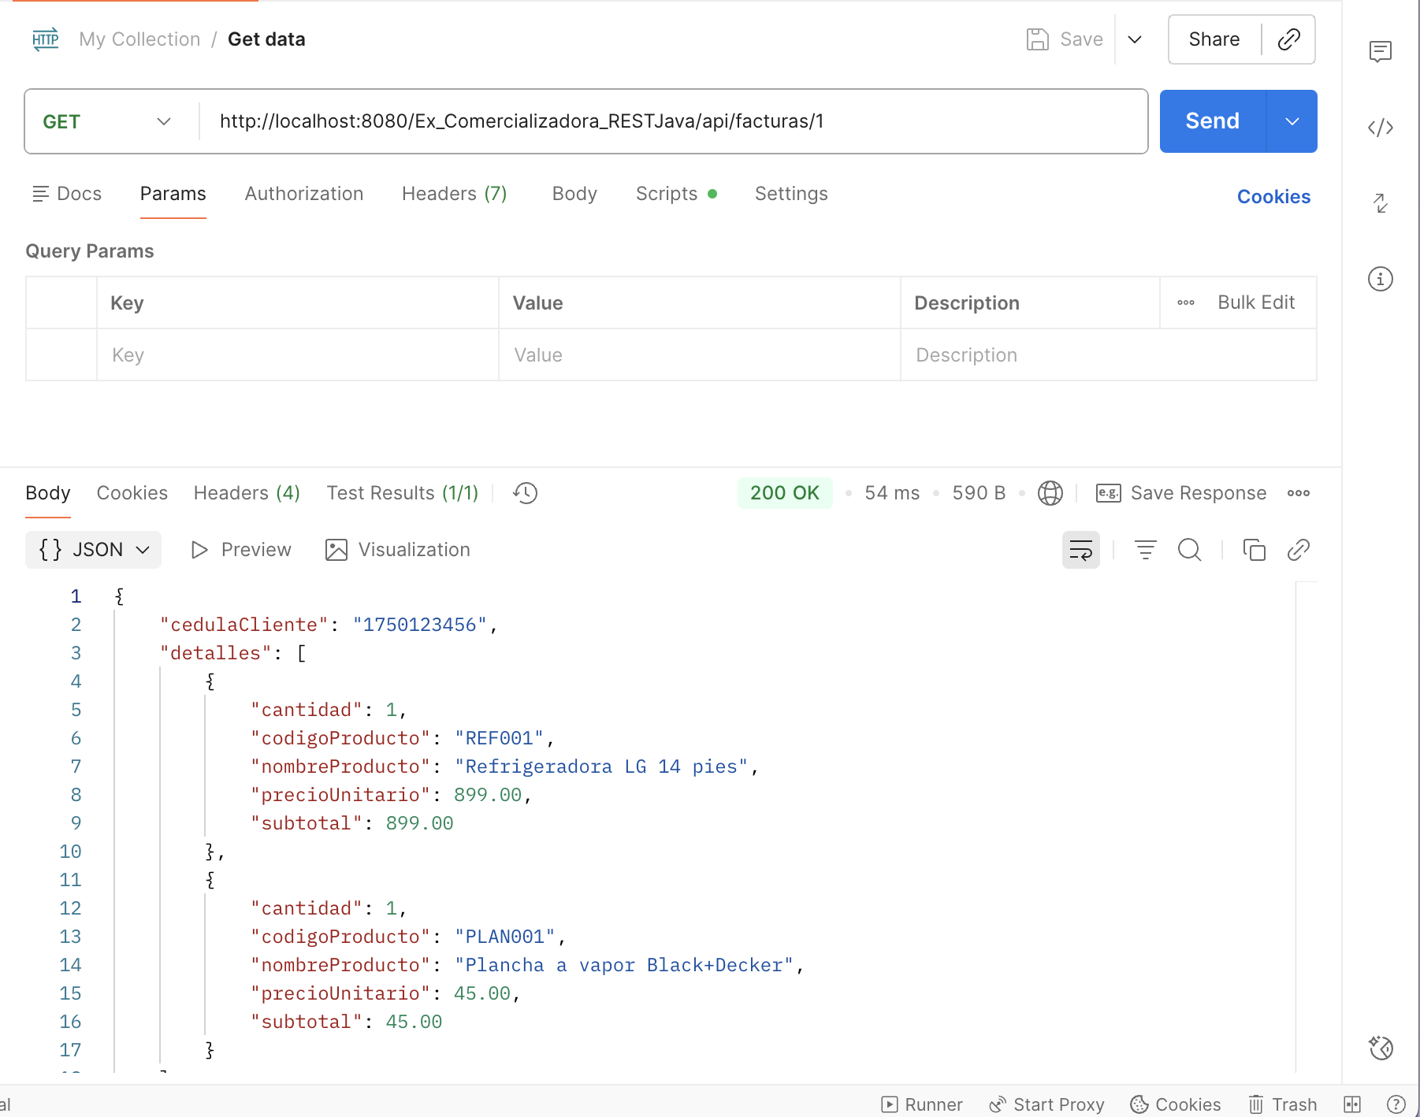
APLICACIONES SERVIDOR PRUEBAS DE LOS SERVICIOS - Endpoint 2
ESTRUCTURA DE PROYECTO
DIAGRAMAS
CREACIÓN BASE DE DATOS
APLICACIÓN SERVIDOR BANQUITO
CREACIÓN PROYECTO
CONEXIÓN BDD
ESTRUCTURA DEL PROYECTO
CREACIÓN DE CLASES
PRUEBAS
APLICACIÓN SERVIDOR COMERCIALIZADORA
CREACIÓN PROYECTO
CONEXIÓN BDD
ESTRUCTURA DEL PROYECTO
CREACIÓN DE CLASES
PRUEBAS
APLICACIÓN CONSOLA
CREACIÓN PROYECTO
ESTRUCTURA DEL PROYECTO
CREACIÓN DE CLASES
PRUEBAS
APLICACIÓN ESCRITORIO
CREACIÓN PROYECTO
ESTRUCTURA DEL PROYECTO
CREACIÓN DE CLASES
PRUEBAS
APLICACIÓN WEB
CREACIÓN PROYECTO
ESTRUCTURA DEL PROYECTO
CREACIÓN DE CLASES
PRUEBAS
APLICACIÓN MÓVIL
CREACIÓN PROYECTO
ESTRUCTURA DEL PROYECTO
CREACIÓN DE CLASES
PRUEBAS
CONCLUSIONES
RECOMENDACIONES
ESTRUCTURA DE PROYECTO
DIAGRAMAS
CREACIÓN BASE DE DATOS
APLICACIÓN SERVIDOR BANQUITO
CREACIÓN PROYECTO
CONEXIÓN BDD
ESTRUCTURA DEL PROYECTO
CREACIÓN DE CLASES
PRUEBAS
APLICACIÓN SERVIDOR COMERCIALIZADORA
CREACIÓN PROYECTO
CONEXIÓN BDD
ESTRUCTURA DEL PROYECTO
CREACIÓN DE CLASES
PRUEBAS
APLICACIÓN CONSOLA
CREACIÓN PROYECTO
ESTRUCTURA DEL PROYECTO
CREACIÓN DE CLASES
PRUEBAS
APLICACIÓN ESCRITORIO
CREACIÓN PROYECTO
ESTRUCTURA DEL PROYECTO
CREACIÓN DE CLASES
PRUEBAS
APLICACIÓN WEB
CREACIÓN PROYECTO
ESTRUCTURA DEL PROYECTO
CREACIÓN DE CLASES
PRUEBAS
APLICACIÓN MÓVIL
CREACIÓN PROYECTO
ESTRUCTURA DEL PROYECTO
CREACIÓN DE CLASES
PRUEBAS
CONCLUSIONES
RECOMENDACIONES
ESTRUCTURA DE PROYECTO
DIAGRAMAS
CREACIÓN BASE DE DATOS
APLICACIÓN SERVIDOR BANQUITO
CREACIÓN PROYECTO
CONEXIÓN BDD
ESTRUCTURA DEL PROYECTO
CREACIÓN DE CLASES
PRUEBAS
APLICACIÓN SERVIDOR COMERCIALIZADORA
CREACIÓN PROYECTO
CONEXIÓN BDD
ESTRUCTURA DEL PROYECTO
CREACIÓN DE CLASES
PRUEBAS
APLICACIÓN CONSOLA
CREACIÓN PROYECTO
ESTRUCTURA DEL PROYECTO
CREACIÓN DE CLASES
PRUEBAS
APLICACIÓN ESCRITORIO
CREACIÓN PROYECTO
ESTRUCTURA DEL PROYECTO
CREACIÓN DE CLASES
PRUEBAS
APLICACIÓN WEB
CREACIÓN PROYECTO
ESTRUCTURA DEL PROYECTO
CREACIÓN DE CLASES
PRUEBAS
APLICACIÓN MÓVIL
CREACIÓN PROYECTO
ESTRUCTURA DEL PROYECTO
CREACIÓN DE CLASES
PRUEBAS
CONCLUSIONES
RECOMENDACIONES
Consulta de factura
9

Slide 31
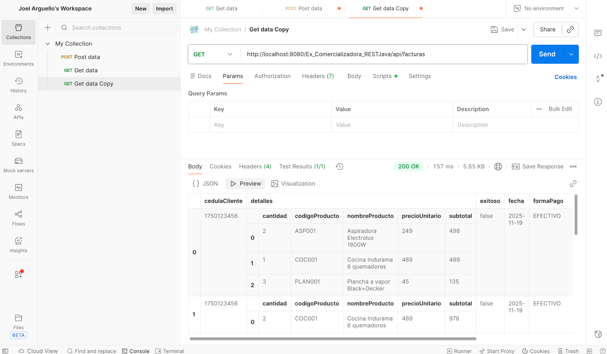
APLICACIONES SERVIDOR PRUEBAS DE LOS SERVICIOS - Endpoint 3
ESTRUCTURA DE PROYECTO
DIAGRAMAS
CREACIÓN BASE DE DATOS
APLICACIÓN SERVIDOR BANQUITO
CREACIÓN PROYECTO
CONEXIÓN BDD
ESTRUCTURA DEL PROYECTO
CREACIÓN DE CLASES
PRUEBAS
APLICACIÓN SERVIDOR COMERCIALIZADORA
CREACIÓN PROYECTO
CONEXIÓN BDD
ESTRUCTURA DEL PROYECTO
CREACIÓN DE CLASES
PRUEBAS
APLICACIÓN CONSOLA
CREACIÓN PROYECTO
ESTRUCTURA DEL PROYECTO
CREACIÓN DE CLASES
PRUEBAS
APLICACIÓN ESCRITORIO
CREACIÓN PROYECTO
ESTRUCTURA DEL PROYECTO
CREACIÓN DE CLASES
PRUEBAS
APLICACIÓN WEB
CREACIÓN PROYECTO
ESTRUCTURA DEL PROYECTO
CREACIÓN DE CLASES
PRUEBAS
APLICACIÓN MÓVIL
CREACIÓN PROYECTO
ESTRUCTURA DEL PROYECTO
CREACIÓN DE CLASES
PRUEBAS
CONCLUSIONES
RECOMENDACIONES
ESTRUCTURA DE PROYECTO
DIAGRAMAS
CREACIÓN BASE DE DATOS
APLICACIÓN SERVIDOR BANQUITO
CREACIÓN PROYECTO
CONEXIÓN BDD
ESTRUCTURA DEL PROYECTO
CREACIÓN DE CLASES
PRUEBAS
APLICACIÓN SERVIDOR COMERCIALIZADORA
CREACIÓN PROYECTO
CONEXIÓN BDD
ESTRUCTURA DEL PROYECTO
CREACIÓN DE CLASES
PRUEBAS
APLICACIÓN CONSOLA
CREACIÓN PROYECTO
ESTRUCTURA DEL PROYECTO
CREACIÓN DE CLASES
PRUEBAS
APLICACIÓN ESCRITORIO
CREACIÓN PROYECTO
ESTRUCTURA DEL PROYECTO
CREACIÓN DE CLASES
PRUEBAS
APLICACIÓN WEB
CREACIÓN PROYECTO
ESTRUCTURA DEL PROYECTO
CREACIÓN DE CLASES
PRUEBAS
APLICACIÓN MÓVIL
CREACIÓN PROYECTO
ESTRUCTURA DEL PROYECTO
CREACIÓN DE CLASES
PRUEBAS
CONCLUSIONES
RECOMENDACIONES
ESTRUCTURA DE PROYECTO
DIAGRAMAS
CREACIÓN BASE DE DATOS
APLICACIÓN SERVIDOR BANQUITO
CREACIÓN PROYECTO
CONEXIÓN BDD
ESTRUCTURA DEL PROYECTO
CREACIÓN DE CLASES
PRUEBAS
APLICACIÓN SERVIDOR COMERCIALIZADORA
CREACIÓN PROYECTO
CONEXIÓN BDD
ESTRUCTURA DEL PROYECTO
CREACIÓN DE CLASES
PRUEBAS
APLICACIÓN CONSOLA
CREACIÓN PROYECTO
ESTRUCTURA DEL PROYECTO
CREACIÓN DE CLASES
PRUEBAS
APLICACIÓN ESCRITORIO
CREACIÓN PROYECTO
ESTRUCTURA DEL PROYECTO
CREACIÓN DE CLASES
PRUEBAS
APLICACIÓN WEB
CREACIÓN PROYECTO
ESTRUCTURA DEL PROYECTO
CREACIÓN DE CLASES
PRUEBAS
APLICACIÓN MÓVIL
CREACIÓN PROYECTO
ESTRUCTURA DEL PROYECTO
CREACIÓN DE CLASES
PRUEBAS
CONCLUSIONES
RECOMENDACIONES
Listado de facturas
9

Slide 32
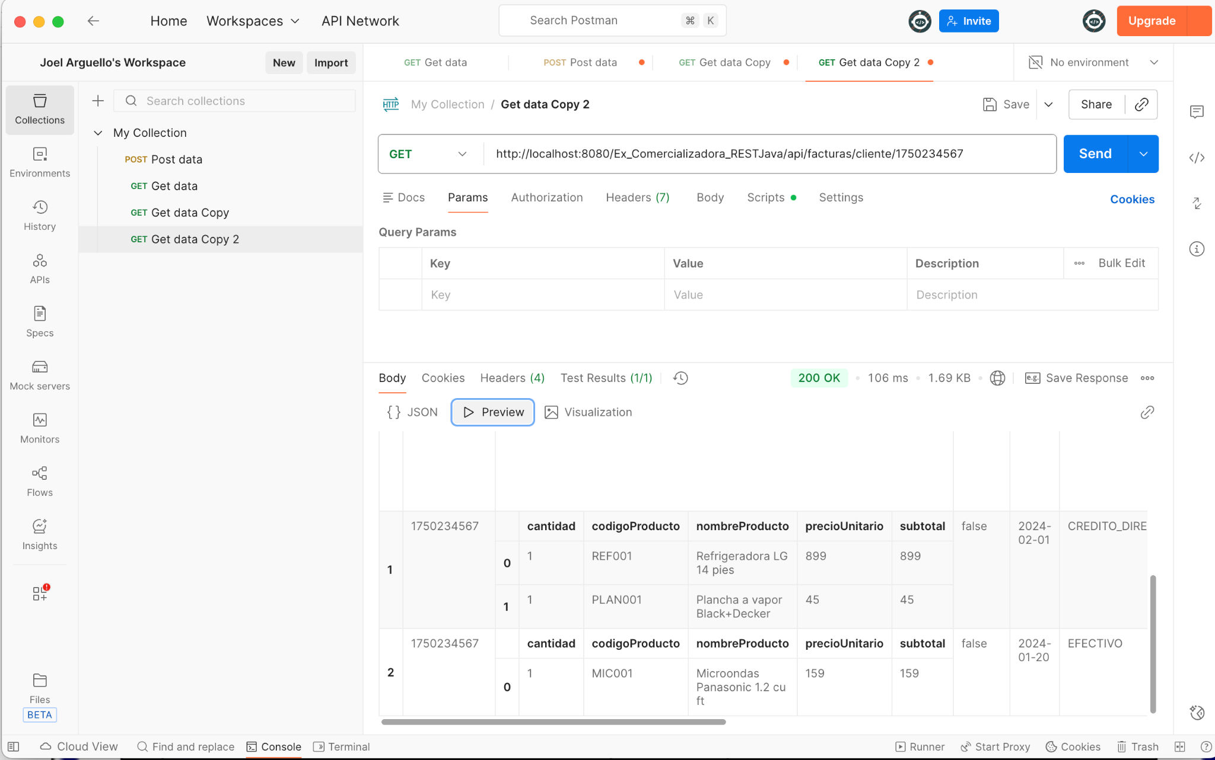
APLICACIONES SERVIDOR PRUEBAS DE LOS SERVICIOS - Endpoint 4
ESTRUCTURA DE PROYECTO
DIAGRAMAS
CREACIÓN BASE DE DATOS
APLICACIÓN SERVIDOR BANQUITO
CREACIÓN PROYECTO
CONEXIÓN BDD
ESTRUCTURA DEL PROYECTO
CREACIÓN DE CLASES
PRUEBAS
APLICACIÓN SERVIDOR COMERCIALIZADORA
CREACIÓN PROYECTO
CONEXIÓN BDD
ESTRUCTURA DEL PROYECTO
CREACIÓN DE CLASES
PRUEBAS
APLICACIÓN CONSOLA
CREACIÓN PROYECTO
ESTRUCTURA DEL PROYECTO
CREACIÓN DE CLASES
PRUEBAS
APLICACIÓN ESCRITORIO
CREACIÓN PROYECTO
ESTRUCTURA DEL PROYECTO
CREACIÓN DE CLASES
PRUEBAS
APLICACIÓN WEB
CREACIÓN PROYECTO
ESTRUCTURA DEL PROYECTO
CREACIÓN DE CLASES
PRUEBAS
APLICACIÓN MÓVIL
CREACIÓN PROYECTO
ESTRUCTURA DEL PROYECTO
CREACIÓN DE CLASES
PRUEBAS
CONCLUSIONES
RECOMENDACIONES
ESTRUCTURA DE PROYECTO
DIAGRAMAS
CREACIÓN BASE DE DATOS
APLICACIÓN SERVIDOR BANQUITO
CREACIÓN PROYECTO
CONEXIÓN BDD
ESTRUCTURA DEL PROYECTO
CREACIÓN DE CLASES
PRUEBAS
APLICACIÓN SERVIDOR COMERCIALIZADORA
CREACIÓN PROYECTO
CONEXIÓN BDD
ESTRUCTURA DEL PROYECTO
CREACIÓN DE CLASES
PRUEBAS
APLICACIÓN CONSOLA
CREACIÓN PROYECTO
ESTRUCTURA DEL PROYECTO
CREACIÓN DE CLASES
PRUEBAS
APLICACIÓN ESCRITORIO
CREACIÓN PROYECTO
ESTRUCTURA DEL PROYECTO
CREACIÓN DE CLASES
PRUEBAS
APLICACIÓN WEB
CREACIÓN PROYECTO
ESTRUCTURA DEL PROYECTO
CREACIÓN DE CLASES
PRUEBAS
APLICACIÓN MÓVIL
CREACIÓN PROYECTO
ESTRUCTURA DEL PROYECTO
CREACIÓN DE CLASES
PRUEBAS
CONCLUSIONES
RECOMENDACIONES
ESTRUCTURA DE PROYECTO
DIAGRAMAS
CREACIÓN BASE DE DATOS
APLICACIÓN SERVIDOR BANQUITO
CREACIÓN PROYECTO
CONEXIÓN BDD
ESTRUCTURA DEL PROYECTO
CREACIÓN DE CLASES
PRUEBAS
APLICACIÓN SERVIDOR COMERCIALIZADORA
CREACIÓN PROYECTO
CONEXIÓN BDD
ESTRUCTURA DEL PROYECTO
CREACIÓN DE CLASES
PRUEBAS
APLICACIÓN CONSOLA
CREACIÓN PROYECTO
ESTRUCTURA DEL PROYECTO
CREACIÓN DE CLASES
PRUEBAS
APLICACIÓN ESCRITORIO
CREACIÓN PROYECTO
ESTRUCTURA DEL PROYECTO
CREACIÓN DE CLASES
PRUEBAS
APLICACIÓN WEB
CREACIÓN PROYECTO
ESTRUCTURA DEL PROYECTO
CREACIÓN DE CLASES
PRUEBAS
APLICACIÓN MÓVIL
CREACIÓN PROYECTO
ESTRUCTURA DEL PROYECTO
CREACIÓN DE CLASES
PRUEBAS
CONCLUSIONES
RECOMENDACIONES
Historial de compras de un cliente
9

Slide 33
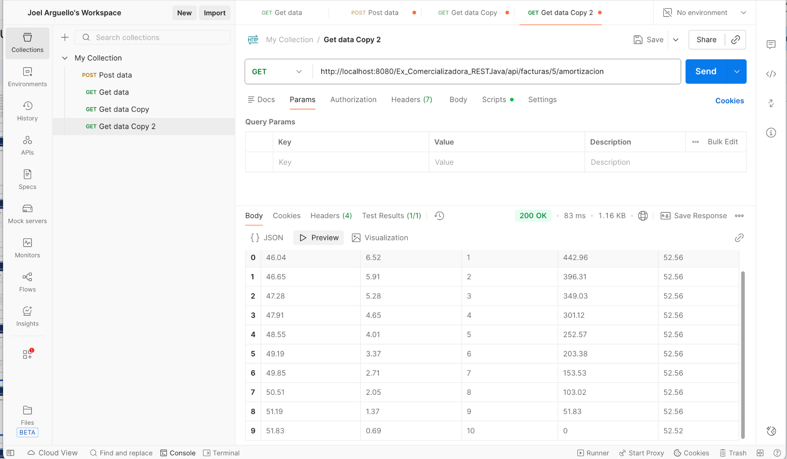
APLICACIONES SERVIDOR PRUEBAS DE LOS SERVICIOS - Endpoint 5
ESTRUCTURA DE PROYECTO
APLICACIÓN SERVIDOR
CREACIÓN DEL PROYECTO SERVIDOR
MODELO MVC
PRUEBA UNITARIAS
EJECUCIÓN DE LA APLICACIÓN
APLICACIÓN CLIENTE CONSOLA
CREACIÓN DEL CLIENTE
MODELO MVC
PRUEBAS UNITARIAS
EJECUCIÓN DE LA APLICACIÓN
APLICACIÓN CLIENTE ESCRITORIO
CREACIÓN DEL CLIENTE
MODELO MVC
PRUEBAS UNITARIAS
EJECUCIÓN DE LA APLICACIÓN
APLICACIÓN CLIENTE MÓVIL
CREACIÓN DEL CLIENTE
MODELO MVC
PRUEBAS UNITARIAS
EJECUCIÓN DE LA APLICACIÓN
APLICACIÓN CLIENTE WEB
CREACIÓN DEL CLIENTE
MODELO MVC
PRUEBAS UNITARIAS
EJECUCIÓN DE LA APLICACIÓN
CONCLUSIONES
RECOMENDACIONES
ESTRUCTURA DE PROYECTO
DIAGRAMAS
CREACIÓN BASE DE DATOS
APLICACIÓN SERVIDOR BANQUITO
CREACIÓN PROYECTO
CONEXIÓN BDD
ESTRUCTURA DEL PROYECTO
CREACIÓN DE CLASES
PRUEBAS
APLICACIÓN SERVIDOR COMERCIALIZADORA
CREACIÓN PROYECTO
CONEXIÓN BDD
ESTRUCTURA DEL PROYECTO
CREACIÓN DE CLASES
PRUEBAS
APLICACIÓN CONSOLA
CREACIÓN PROYECTO
ESTRUCTURA DEL PROYECTO
CREACIÓN DE CLASES
PRUEBAS
APLICACIÓN ESCRITORIO
CREACIÓN PROYECTO
ESTRUCTURA DEL PROYECTO
CREACIÓN DE CLASES
PRUEBAS
APLICACIÓN WEB
CREACIÓN PROYECTO
ESTRUCTURA DEL PROYECTO
CREACIÓN DE CLASES
PRUEBAS
APLICACIÓN MÓVIL
CREACIÓN PROYECTO
ESTRUCTURA DEL PROYECTO
CREACIÓN DE CLASES
PRUEBAS
CONCLUSIONES
RECOMENDACIONES
ESTRUCTURA DE PROYECTO
DIAGRAMAS
CREACIÓN BASE DE DATOS
APLICACIÓN SERVIDOR BANQUITO
CREACIÓN PROYECTO
CONEXIÓN BDD
ESTRUCTURA DEL PROYECTO
CREACIÓN DE CLASES
PRUEBAS
APLICACIÓN SERVIDOR COMERCIALIZADORA
CREACIÓN PROYECTO
CONEXIÓN BDD
ESTRUCTURA DEL PROYECTO
CREACIÓN DE CLASES
PRUEBAS
APLICACIÓN CONSOLA
CREACIÓN PROYECTO
ESTRUCTURA DEL PROYECTO
CREACIÓN DE CLASES
PRUEBAS
APLICACIÓN ESCRITORIO
CREACIÓN PROYECTO
ESTRUCTURA DEL PROYECTO
CREACIÓN DE CLASES
PRUEBAS
APLICACIÓN WEB
CREACIÓN PROYECTO
ESTRUCTURA DEL PROYECTO
CREACIÓN DE CLASES
PRUEBAS
APLICACIÓN MÓVIL
CREACIÓN PROYECTO
ESTRUCTURA DEL PROYECTO
CREACIÓN DE CLASES
PRUEBAS
CONCLUSIONES
RECOMENDACIONES
ESTRUCTURA DE PROYECTO
DIAGRAMAS
CREACIÓN BASE DE DATOS
APLICACIÓN SERVIDOR BANQUITO
CREACIÓN PROYECTO
CONEXIÓN BDD
ESTRUCTURA DEL PROYECTO
CREACIÓN DE CLASES
PRUEBAS
APLICACIÓN SERVIDOR COMERCIALIZADORA
CREACIÓN PROYECTO
CONEXIÓN BDD
ESTRUCTURA DEL PROYECTO
CREACIÓN DE CLASES
PRUEBAS
APLICACIÓN CONSOLA
CREACIÓN PROYECTO
ESTRUCTURA DEL PROYECTO
CREACIÓN DE CLASES
PRUEBAS
APLICACIÓN ESCRITORIO
CREACIÓN PROYECTO
ESTRUCTURA DEL PROYECTO
CREACIÓN DE CLASES
PRUEBAS
APLICACIÓN WEB
CREACIÓN PROYECTO
ESTRUCTURA DEL PROYECTO
CREACIÓN DE CLASES
PRUEBAS
APLICACIÓN MÓVIL
CREACIÓN PROYECTO
ESTRUCTURA DEL PROYECTO
CREACIÓN DE CLASES
PRUEBAS
CONCLUSIONES
RECOMENDACIONES
Verificación de tabla de pagos (Venta a crédito)
9

Slide 34
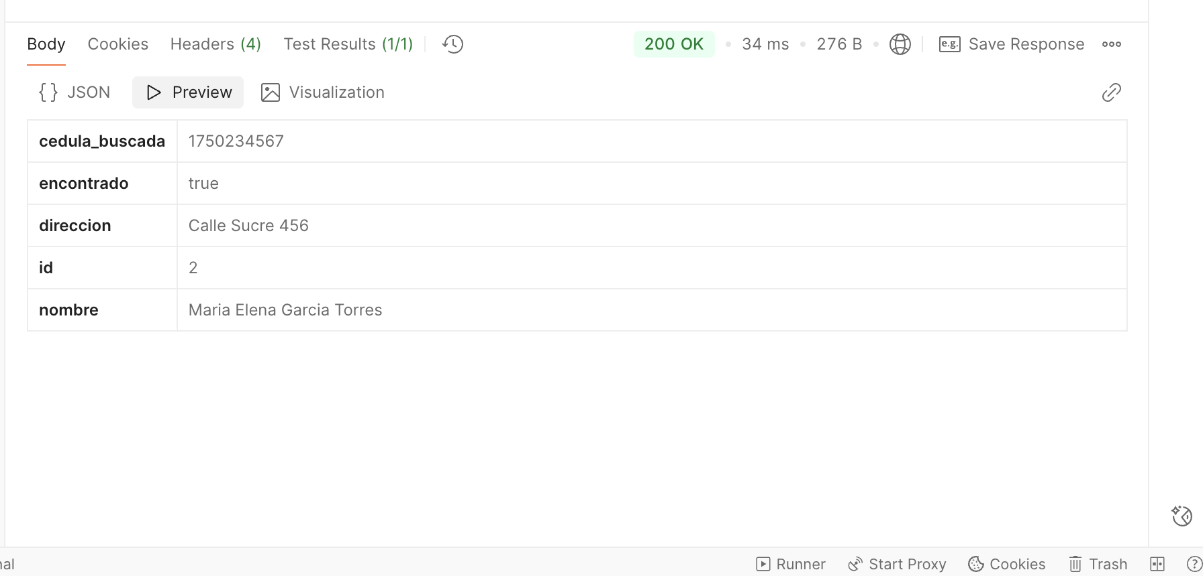
APLICACIONES SERVIDOR PRUEBAS DE LOS SERVICIOS - Endpoint 6
ESTRUCTURA DE PROYECTO
APLICACIÓN SERVIDOR
CREACIÓN DEL PROYECTO SERVIDOR
MODELO MVC
PRUEBA UNITARIAS
EJECUCIÓN DE LA APLICACIÓN
APLICACIÓN CLIENTE CONSOLA
CREACIÓN DEL CLIENTE
MODELO MVC
PRUEBAS UNITARIAS
EJECUCIÓN DE LA APLICACIÓN
APLICACIÓN CLIENTE ESCRITORIO
CREACIÓN DEL CLIENTE
MODELO MVC
PRUEBAS UNITARIAS
EJECUCIÓN DE LA APLICACIÓN
APLICACIÓN CLIENTE MÓVIL
CREACIÓN DEL CLIENTE
MODELO MVC
PRUEBAS UNITARIAS
EJECUCIÓN DE LA APLICACIÓN
APLICACIÓN CLIENTE WEB
CREACIÓN DEL CLIENTE
MODELO MVC
PRUEBAS UNITARIAS
EJECUCIÓN DE LA APLICACIÓN
CONCLUSIONES
RECOMENDACIONES
ESTRUCTURA DE PROYECTO
DIAGRAMAS
CREACIÓN BASE DE DATOS
APLICACIÓN SERVIDOR BANQUITO
CREACIÓN PROYECTO
CONEXIÓN BDD
ESTRUCTURA DEL PROYECTO
CREACIÓN DE CLASES
PRUEBAS
APLICACIÓN SERVIDOR COMERCIALIZADORA
CREACIÓN PROYECTO
CONEXIÓN BDD
ESTRUCTURA DEL PROYECTO
CREACIÓN DE CLASES
PRUEBAS
APLICACIÓN CONSOLA
CREACIÓN PROYECTO
ESTRUCTURA DEL PROYECTO
CREACIÓN DE CLASES
PRUEBAS
APLICACIÓN ESCRITORIO
CREACIÓN PROYECTO
ESTRUCTURA DEL PROYECTO
CREACIÓN DE CLASES
PRUEBAS
APLICACIÓN WEB
CREACIÓN PROYECTO
ESTRUCTURA DEL PROYECTO
CREACIÓN DE CLASES
PRUEBAS
APLICACIÓN MÓVIL
CREACIÓN PROYECTO
ESTRUCTURA DEL PROYECTO
CREACIÓN DE CLASES
PRUEBAS
CONCLUSIONES
RECOMENDACIONES
ESTRUCTURA DE PROYECTO
DIAGRAMAS
CREACIÓN BASE DE DATOS
APLICACIÓN SERVIDOR BANQUITO
CREACIÓN PROYECTO
CONEXIÓN BDD
ESTRUCTURA DEL PROYECTO
CREACIÓN DE CLASES
PRUEBAS
APLICACIÓN SERVIDOR COMERCIALIZADORA
CREACIÓN PROYECTO
CONEXIÓN BDD
ESTRUCTURA DEL PROYECTO
CREACIÓN DE CLASES
PRUEBAS
APLICACIÓN CONSOLA
CREACIÓN PROYECTO
ESTRUCTURA DEL PROYECTO
CREACIÓN DE CLASES
PRUEBAS
APLICACIÓN ESCRITORIO
CREACIÓN PROYECTO
ESTRUCTURA DEL PROYECTO
CREACIÓN DE CLASES
PRUEBAS
APLICACIÓN WEB
CREACIÓN PROYECTO
ESTRUCTURA DEL PROYECTO
CREACIÓN DE CLASES
PRUEBAS
APLICACIÓN MÓVIL
CREACIÓN PROYECTO
ESTRUCTURA DEL PROYECTO
CREACIÓN DE CLASES
PRUEBAS
CONCLUSIONES
RECOMENDACIONES
ESTRUCTURA DE PROYECTO
DIAGRAMAS
CREACIÓN BASE DE DATOS
APLICACIÓN SERVIDOR BANQUITO
CREACIÓN PROYECTO
CONEXIÓN BDD
ESTRUCTURA DEL PROYECTO
CREACIÓN DE CLASES
PRUEBAS
APLICACIÓN SERVIDOR COMERCIALIZADORA
CREACIÓN PROYECTO
CONEXIÓN BDD
ESTRUCTURA DEL PROYECTO
CREACIÓN DE CLASES
PRUEBAS
APLICACIÓN CONSOLA
CREACIÓN PROYECTO
ESTRUCTURA DEL PROYECTO
CREACIÓN DE CLASES
PRUEBAS
APLICACIÓN ESCRITORIO
CREACIÓN PROYECTO
ESTRUCTURA DEL PROYECTO
CREACIÓN DE CLASES
PRUEBAS
APLICACIÓN WEB
CREACIÓN PROYECTO
ESTRUCTURA DEL PROYECTO
CREACIÓN DE CLASES
PRUEBAS
APLICACIÓN MÓVIL
CREACIÓN PROYECTO
ESTRUCTURA DEL PROYECTO
CREACIÓN DE CLASES
PRUEBAS
CONCLUSIONES
RECOMENDACIONES
Verificación existencia de cliente
9

Slide 35
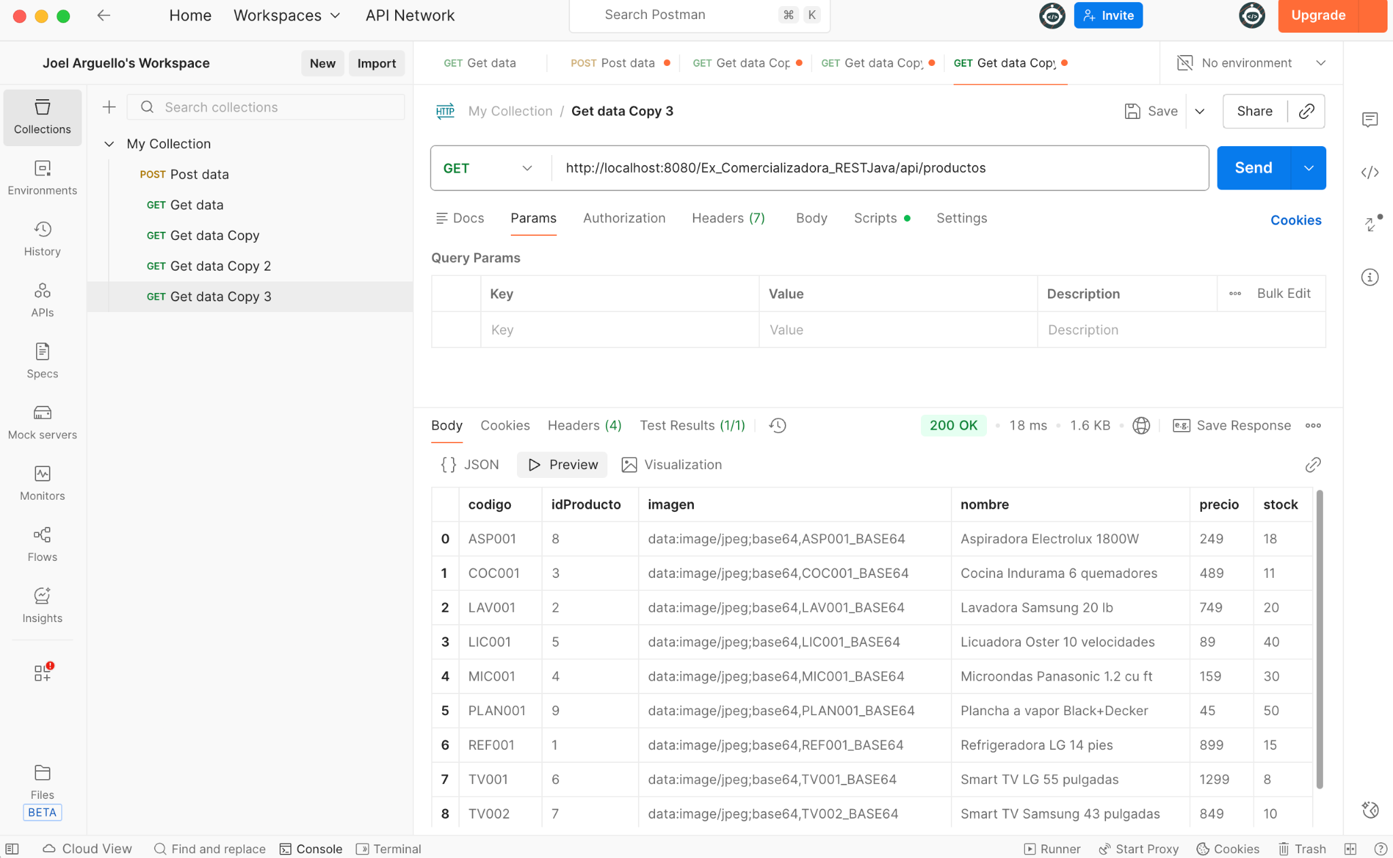
APLICACIONES SERVIDOR PRUEBAS DE LOS SERVICIOS - Endpoint 7
ESTRUCTURA DE PROYECTO
APLICACIÓN SERVIDOR
CREACIÓN DEL PROYECTO SERVIDOR
MODELO MVC
PRUEBA UNITARIAS
EJECUCIÓN DE LA APLICACIÓN
APLICACIÓN CLIENTE CONSOLA
CREACIÓN DEL CLIENTE
MODELO MVC
PRUEBAS UNITARIAS
EJECUCIÓN DE LA APLICACIÓN
APLICACIÓN CLIENTE ESCRITORIO
CREACIÓN DEL CLIENTE
MODELO MVC
PRUEBAS UNITARIAS
EJECUCIÓN DE LA APLICACIÓN
APLICACIÓN CLIENTE MÓVIL
CREACIÓN DEL CLIENTE
MODELO MVC
PRUEBAS UNITARIAS
EJECUCIÓN DE LA APLICACIÓN
APLICACIÓN CLIENTE WEB
CREACIÓN DEL CLIENTE
MODELO MVC
PRUEBAS UNITARIAS
EJECUCIÓN DE LA APLICACIÓN
CONCLUSIONES
RECOMENDACIONES
ESTRUCTURA DE PROYECTO
DIAGRAMAS
CREACIÓN BASE DE DATOS
APLICACIÓN SERVIDOR BANQUITO
CREACIÓN PROYECTO
CONEXIÓN BDD
ESTRUCTURA DEL PROYECTO
CREACIÓN DE CLASES
PRUEBAS
APLICACIÓN SERVIDOR COMERCIALIZADORA
CREACIÓN PROYECTO
CONEXIÓN BDD
ESTRUCTURA DEL PROYECTO
CREACIÓN DE CLASES
PRUEBAS
APLICACIÓN CONSOLA
CREACIÓN PROYECTO
ESTRUCTURA DEL PROYECTO
CREACIÓN DE CLASES
PRUEBAS
APLICACIÓN ESCRITORIO
CREACIÓN PROYECTO
ESTRUCTURA DEL PROYECTO
CREACIÓN DE CLASES
PRUEBAS
APLICACIÓN WEB
CREACIÓN PROYECTO
ESTRUCTURA DEL PROYECTO
CREACIÓN DE CLASES
PRUEBAS
APLICACIÓN MÓVIL
CREACIÓN PROYECTO
ESTRUCTURA DEL PROYECTO
CREACIÓN DE CLASES
PRUEBAS
CONCLUSIONES
RECOMENDACIONES
ESTRUCTURA DE PROYECTO
DIAGRAMAS
CREACIÓN BASE DE DATOS
APLICACIÓN SERVIDOR BANQUITO
CREACIÓN PROYECTO
CONEXIÓN BDD
ESTRUCTURA DEL PROYECTO
CREACIÓN DE CLASES
PRUEBAS
APLICACIÓN SERVIDOR COMERCIALIZADORA
CREACIÓN PROYECTO
CONEXIÓN BDD
ESTRUCTURA DEL PROYECTO
CREACIÓN DE CLASES
PRUEBAS
APLICACIÓN CONSOLA
CREACIÓN PROYECTO
ESTRUCTURA DEL PROYECTO
CREACIÓN DE CLASES
PRUEBAS
APLICACIÓN ESCRITORIO
CREACIÓN PROYECTO
ESTRUCTURA DEL PROYECTO
CREACIÓN DE CLASES
PRUEBAS
APLICACIÓN WEB
CREACIÓN PROYECTO
ESTRUCTURA DEL PROYECTO
CREACIÓN DE CLASES
PRUEBAS
APLICACIÓN MÓVIL
CREACIÓN PROYECTO
ESTRUCTURA DEL PROYECTO
CREACIÓN DE CLASES
PRUEBAS
CONCLUSIONES
RECOMENDACIONES
ESTRUCTURA DE PROYECTO
DIAGRAMAS
CREACIÓN BASE DE DATOS
APLICACIÓN SERVIDOR BANQUITO
CREACIÓN PROYECTO
CONEXIÓN BDD
ESTRUCTURA DEL PROYECTO
CREACIÓN DE CLASES
PRUEBAS
APLICACIÓN SERVIDOR COMERCIALIZADORA
CREACIÓN PROYECTO
CONEXIÓN BDD
ESTRUCTURA DEL PROYECTO
CREACIÓN DE CLASES
PRUEBAS
APLICACIÓN CONSOLA
CREACIÓN PROYECTO
ESTRUCTURA DEL PROYECTO
CREACIÓN DE CLASES
PRUEBAS
APLICACIÓN ESCRITORIO
CREACIÓN PROYECTO
ESTRUCTURA DEL PROYECTO
CREACIÓN DE CLASES
PRUEBAS
APLICACIÓN WEB
CREACIÓN PROYECTO
ESTRUCTURA DEL PROYECTO
CREACIÓN DE CLASES
PRUEBAS
APLICACIÓN MÓVIL
CREACIÓN PROYECTO
ESTRUCTURA DEL PROYECTO
CREACIÓN DE CLASES
PRUEBAS
CONCLUSIONES
RECOMENDACIONES
Listado de productos (electrodomésticos) disponibles
9

Slide 36
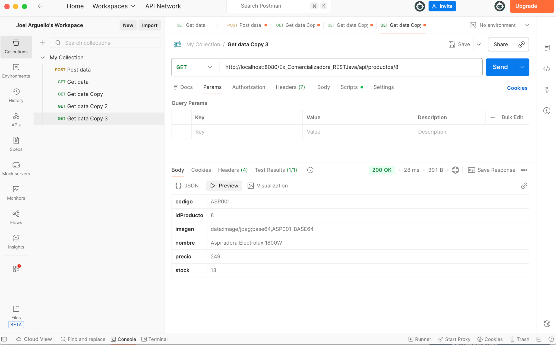
APLICACIONES SERVIDOR PRUEBAS DE LOS SERVICIOS - Endpoint 8
ESTRUCTURA DE PROYECTO
APLICACIÓN SERVIDOR
CREACIÓN DEL PROYECTO SERVIDOR
MODELO MVC
PRUEBA UNITARIAS
EJECUCIÓN DE LA APLICACIÓN
APLICACIÓN CLIENTE CONSOLA
CREACIÓN DEL CLIENTE
MODELO MVC
PRUEBAS UNITARIAS
EJECUCIÓN DE LA APLICACIÓN
APLICACIÓN CLIENTE ESCRITORIO
CREACIÓN DEL CLIENTE
MODELO MVC
PRUEBAS UNITARIAS
EJECUCIÓN DE LA APLICACIÓN
APLICACIÓN CLIENTE MÓVIL
CREACIÓN DEL CLIENTE
MODELO MVC
PRUEBAS UNITARIAS
EJECUCIÓN DE LA APLICACIÓN
APLICACIÓN CLIENTE WEB
CREACIÓN DEL CLIENTE
MODELO MVC
PRUEBAS UNITARIAS
EJECUCIÓN DE LA APLICACIÓN
CONCLUSIONES
RECOMENDACIONES
ESTRUCTURA DE PROYECTO
DIAGRAMAS
CREACIÓN BASE DE DATOS
APLICACIÓN SERVIDOR BANQUITO
CREACIÓN PROYECTO
CONEXIÓN BDD
ESTRUCTURA DEL PROYECTO
CREACIÓN DE CLASES
PRUEBAS
APLICACIÓN SERVIDOR COMERCIALIZADORA
CREACIÓN PROYECTO
CONEXIÓN BDD
ESTRUCTURA DEL PROYECTO
CREACIÓN DE CLASES
PRUEBAS
APLICACIÓN CONSOLA
CREACIÓN PROYECTO
ESTRUCTURA DEL PROYECTO
CREACIÓN DE CLASES
PRUEBAS
APLICACIÓN ESCRITORIO
CREACIÓN PROYECTO
ESTRUCTURA DEL PROYECTO
CREACIÓN DE CLASES
PRUEBAS
APLICACIÓN WEB
CREACIÓN PROYECTO
ESTRUCTURA DEL PROYECTO
CREACIÓN DE CLASES
PRUEBAS
APLICACIÓN MÓVIL
CREACIÓN PROYECTO
ESTRUCTURA DEL PROYECTO
CREACIÓN DE CLASES
PRUEBAS
CONCLUSIONES
RECOMENDACIONES
ESTRUCTURA DE PROYECTO
DIAGRAMAS
CREACIÓN BASE DE DATOS
APLICACIÓN SERVIDOR BANQUITO
CREACIÓN PROYECTO
CONEXIÓN BDD
ESTRUCTURA DEL PROYECTO
CREACIÓN DE CLASES
PRUEBAS
APLICACIÓN SERVIDOR COMERCIALIZADORA
CREACIÓN PROYECTO
CONEXIÓN BDD
ESTRUCTURA DEL PROYECTO
CREACIÓN DE CLASES
PRUEBAS
APLICACIÓN CONSOLA
CREACIÓN PROYECTO
ESTRUCTURA DEL PROYECTO
CREACIÓN DE CLASES
PRUEBAS
APLICACIÓN ESCRITORIO
CREACIÓN PROYECTO
ESTRUCTURA DEL PROYECTO
CREACIÓN DE CLASES
PRUEBAS
APLICACIÓN WEB
CREACIÓN PROYECTO
ESTRUCTURA DEL PROYECTO
CREACIÓN DE CLASES
PRUEBAS
APLICACIÓN MÓVIL
CREACIÓN PROYECTO
ESTRUCTURA DEL PROYECTO
CREACIÓN DE CLASES
PRUEBAS
CONCLUSIONES
RECOMENDACIONES
ESTRUCTURA DE PROYECTO
DIAGRAMAS
CREACIÓN BASE DE DATOS
APLICACIÓN SERVIDOR BANQUITO
CREACIÓN PROYECTO
CONEXIÓN BDD
ESTRUCTURA DEL PROYECTO
CREACIÓN DE CLASES
PRUEBAS
APLICACIÓN SERVIDOR COMERCIALIZADORA
CREACIÓN PROYECTO
CONEXIÓN BDD
ESTRUCTURA DEL PROYECTO
CREACIÓN DE CLASES
PRUEBAS
APLICACIÓN CONSOLA
CREACIÓN PROYECTO
ESTRUCTURA DEL PROYECTO
CREACIÓN DE CLASES
PRUEBAS
APLICACIÓN ESCRITORIO
CREACIÓN PROYECTO
ESTRUCTURA DEL PROYECTO
CREACIÓN DE CLASES
PRUEBAS
APLICACIÓN WEB
CREACIÓN PROYECTO
ESTRUCTURA DEL PROYECTO
CREACIÓN DE CLASES
PRUEBAS
APLICACIÓN MÓVIL
CREACIÓN PROYECTO
ESTRUCTURA DEL PROYECTO
CREACIÓN DE CLASES
PRUEBAS
CONCLUSIONES
RECOMENDACIONES
Obtención de detalles de un producto
9

Slide 37
APLICACIÓN CLIENTE CONSOLA
14

Slide 38
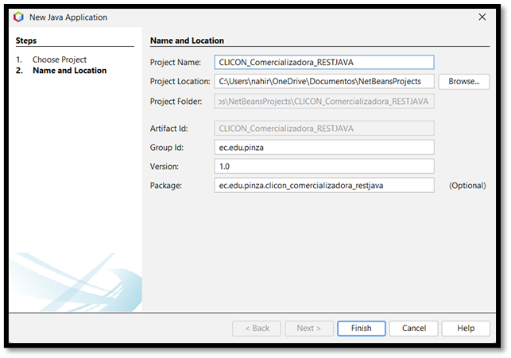
APLICACIÓN CLIENTE CONSOLA CREACIÓN DEL PROYECTO
ESTRUCTURA DE PROYECTO
APLICACIÓN SERVIDOR
CREACIÓN DEL PROYECTO SERVIDOR
MODELO MVC
PRUEBA UNITARIAS
EJECUCIÓN DE LA APLICACIÓN
APLICACIÓN CLIENTE CONSOLA
CREACIÓN DEL CLIENTE
MODELO MVC
PRUEBAS UNITARIAS
EJECUCIÓN DE LA APLICACIÓN
APLICACIÓN CLIENTE ESCRITORIO
CREACIÓN DEL CLIENTE
MODELO MVC
PRUEBAS UNITARIAS
EJECUCIÓN DE LA APLICACIÓN
APLICACIÓN CLIENTE MÓVIL
CREACIÓN DEL CLIENTE
MODELO MVC
PRUEBAS UNITARIAS
EJECUCIÓN DE LA APLICACIÓN
APLICACIÓN CLIENTE WEB
CREACIÓN DEL CLIENTE
MODELO MVC
PRUEBAS UNITARIAS
EJECUCIÓN DE LA APLICACIÓN
CONCLUSIONES
RECOMENDACIONES
ESTRUCTURA DE PROYECTO
APLICACIÓN SERVIDOR
CREACIÓN DEL PROYECTO SERVIDOR
MODELO MVC
PRUEBA UNITARIAS
EJECUCIÓN DE LA APLICACIÓN
APLICACIÓN CLIENTE CONSOLA
CREACIÓN DEL CLIENTE
MODELO MVC
PRUEBAS UNITARIAS
EJECUCIÓN DE LA APLICACIÓN
APLICACIÓN CLIENTE ESCRITORIO
CREACIÓN DEL CLIENTE
MODELO MVC
PRUEBAS UNITARIAS
EJECUCIÓN DE LA APLICACIÓN
APLICACIÓN CLIENTE MÓVIL
CREACIÓN DEL CLIENTE
MODELO MVC
PRUEBAS UNITARIAS
EJECUCIÓN DE LA APLICACIÓN
APLICACIÓN CLIENTE WEB
CREACIÓN DEL CLIENTE
MODELO MVC
PRUEBAS UNITARIAS
EJECUCIÓN DE LA APLICACIÓN
CONCLUSIONES
RECOMENDACIONES
ESTRUCTURA DE PROYECTO
DIAGRAMAS
CREACIÓN BASE DE DATOS
APLICACIÓN SERVIDOR BANQUITO
CREACIÓN PROYECTO
CONEXIÓN BDD
ESTRUCTURA DEL PROYECTO
CREACIÓN DE CLASES
PRUEBAS
APLICACIÓN SERVIDOR COMERCIALIZADORA
CREACIÓN PROYECTO
CONEXIÓN BDD
ESTRUCTURA DEL PROYECTO
CREACIÓN DE CLASES
PRUEBAS
APLICACIÓN CONSOLA
CREACIÓN PROYECTO
ESTRUCTURA DEL PROYECTO
CREACIÓN DE CLASES
PRUEBAS
APLICACIÓN ESCRITORIO
CREACIÓN PROYECTO
ESTRUCTURA DEL PROYECTO
CREACIÓN DE CLASES
PRUEBAS
APLICACIÓN WEB
CREACIÓN PROYECTO
ESTRUCTURA DEL PROYECTO
CREACIÓN DE CLASES
PRUEBAS
APLICACIÓN MÓVIL
CREACIÓN PROYECTO
ESTRUCTURA DEL PROYECTO
CREACIÓN DE CLASES
PRUEBAS
CONCLUSIONES
RECOMENDACIONES
Este se aloja en la carpeta 02. CLICON. Se crea como ‘Java Application’ en Netbeans
15

Slide 39
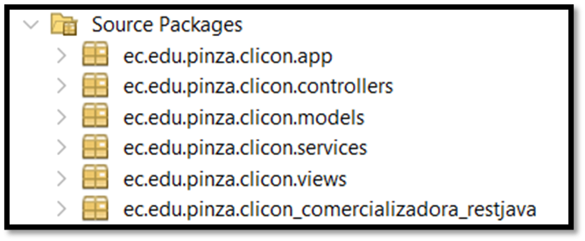
APLICACIÓN CLIENTE CONSOLA ESTRUCTURA DEL PROYECTO
ESTRUCTURA DE PROYECTO
APLICACIÓN SERVIDOR
CREACIÓN DEL PROYECTO SERVIDOR
MODELO MVC
PRUEBA UNITARIAS
EJECUCIÓN DE LA APLICACIÓN
APLICACIÓN CLIENTE CONSOLA
CREACIÓN DEL CLIENTE
MODELO MVC
PRUEBAS UNITARIAS
EJECUCIÓN DE LA APLICACIÓN
APLICACIÓN CLIENTE ESCRITORIO
CREACIÓN DEL CLIENTE
MODELO MVC
PRUEBAS UNITARIAS
EJECUCIÓN DE LA APLICACIÓN
APLICACIÓN CLIENTE MÓVIL
CREACIÓN DEL CLIENTE
MODELO MVC
PRUEBAS UNITARIAS
EJECUCIÓN DE LA APLICACIÓN
APLICACIÓN CLIENTE WEB
CREACIÓN DEL CLIENTE
MODELO MVC
PRUEBAS UNITARIAS
EJECUCIÓN DE LA APLICACIÓN
CONCLUSIONES
RECOMENDACIONES
ESTRUCTURA DE PROYECTO
APLICACIÓN SERVIDOR
CREACIÓN DEL PROYECTO SERVIDOR
MODELO MVC
PRUEBA UNITARIAS
EJECUCIÓN DE LA APLICACIÓN
APLICACIÓN CLIENTE CONSOLA
CREACIÓN DEL CLIENTE
MODELO MVC
PRUEBAS UNITARIAS
EJECUCIÓN DE LA APLICACIÓN
APLICACIÓN CLIENTE ESCRITORIO
CREACIÓN DEL CLIENTE
MODELO MVC
PRUEBAS UNITARIAS
EJECUCIÓN DE LA APLICACIÓN
APLICACIÓN CLIENTE MÓVIL
CREACIÓN DEL CLIENTE
MODELO MVC
PRUEBAS UNITARIAS
EJECUCIÓN DE LA APLICACIÓN
APLICACIÓN CLIENTE WEB
CREACIÓN DEL CLIENTE
MODELO MVC
PRUEBAS UNITARIAS
EJECUCIÓN DE LA APLICACIÓN
CONCLUSIONES
RECOMENDACIONES
ESTRUCTURA DE PROYECTO
DIAGRAMAS
CREACIÓN BASE DE DATOS
APLICACIÓN SERVIDOR BANQUITO
CREACIÓN PROYECTO
CONEXIÓN BDD
ESTRUCTURA DEL PROYECTO
CREACIÓN DE CLASES
PRUEBAS
APLICACIÓN SERVIDOR COMERCIALIZADORA
CREACIÓN PROYECTO
CONEXIÓN BDD
ESTRUCTURA DEL PROYECTO
CREACIÓN DE CLASES
PRUEBAS
APLICACIÓN CONSOLA
CREACIÓN PROYECTO
ESTRUCTURA DEL PROYECTO
CREACIÓN DE CLASES
PRUEBAS
APLICACIÓN ESCRITORIO
CREACIÓN PROYECTO
ESTRUCTURA DEL PROYECTO
CREACIÓN DE CLASES
PRUEBAS
APLICACIÓN WEB
CREACIÓN PROYECTO
ESTRUCTURA DEL PROYECTO
CREACIÓN DE CLASES
PRUEBAS
APLICACIÓN MÓVIL
CREACIÓN PROYECTO
ESTRUCTURA DEL PROYECTO
CREACIÓN DE CLASES
PRUEBAS
CONCLUSIONES
RECOMENDACIONES
ESTRUCTURA DE PROYECTO
APLICACIÓN SERVIDOR
CREACIÓN DEL PROYECTO SERVIDOR
MODELO MVC
PRUEBA UNITARIAS
EJECUCIÓN DE LA APLICACIÓN
APLICACIÓN CLIENTE CONSOLA
CREACIÓN DEL CLIENTE
MODELO MVC
PRUEBAS UNITARIAS
EJECUCIÓN DE LA APLICACIÓN
APLICACIÓN CLIENTE ESCRITORIO
CREACIÓN DEL CLIENTE
MODELO MVC
PRUEBAS UNITARIAS
EJECUCIÓN DE LA APLICACIÓN
APLICACIÓN CLIENTE MÓVIL
CREACIÓN DEL CLIENTE
MODELO MVC
PRUEBAS UNITARIAS
EJECUCIÓN DE LA APLICACIÓN
APLICACIÓN CLIENTE WEB
CREACIÓN DEL CLIENTE
MODELO MVC
PRUEBAS UNITARIAS
EJECUCIÓN DE LA APLICACIÓN
CONCLUSIONES
RECOMENDACIONES
ESTRUCTURA DE PROYECTO
APLICACIÓN SERVIDOR
CREACIÓN DEL PROYECTO SERVIDOR
MODELO MVC
PRUEBA UNITARIAS
EJECUCIÓN DE LA APLICACIÓN
APLICACIÓN CLIENTE CONSOLA
CREACIÓN DEL CLIENTE
MODELO MVC
PRUEBAS UNITARIAS
EJECUCIÓN DE LA APLICACIÓN
APLICACIÓN CLIENTE ESCRITORIO
CREACIÓN DEL CLIENTE
MODELO MVC
PRUEBAS UNITARIAS
EJECUCIÓN DE LA APLICACIÓN
APLICACIÓN CLIENTE MÓVIL
CREACIÓN DEL CLIENTE
MODELO MVC
PRUEBAS UNITARIAS
EJECUCIÓN DE LA APLICACIÓN
APLICACIÓN CLIENTE WEB
CREACIÓN DEL CLIENTE
MODELO MVC
PRUEBAS UNITARIAS
EJECUCIÓN DE LA APLICACIÓN
CONCLUSIONES
RECOMENDACIONES
ESTRUCTURA DE PROYECTO
DIAGRAMAS
CREACIÓN BASE DE DATOS
APLICACIÓN SERVIDOR BANQUITO
CREACIÓN PROYECTO
CONEXIÓN BDD
ESTRUCTURA DEL PROYECTO
CREACIÓN DE CLASES
PRUEBAS
APLICACIÓN SERVIDOR COMERCIALIZADORA
CREACIÓN PROYECTO
CONEXIÓN BDD
ESTRUCTURA DEL PROYECTO
CREACIÓN DE CLASES
PRUEBAS
APLICACIÓN CONSOLA
CREACIÓN PROYECTO
ESTRUCTURA DEL PROYECTO
CREACIÓN DE CLASES
PRUEBAS
APLICACIÓN ESCRITORIO
CREACIÓN PROYECTO
ESTRUCTURA DEL PROYECTO
CREACIÓN DE CLASES
PRUEBAS
APLICACIÓN WEB
CREACIÓN PROYECTO
ESTRUCTURA DEL PROYECTO
CREACIÓN DE CLASES
PRUEBAS
APLICACIÓN MÓVIL
CREACIÓN PROYECTO
ESTRUCTURA DEL PROYECTO
CREACIÓN DE CLASES
PRUEBAS
CONCLUSIONES
RECOMENDACIONES
Se crean los paquetes necesarios dentro de Source Packages siguiendo el patrón MVC
15

Slide 40
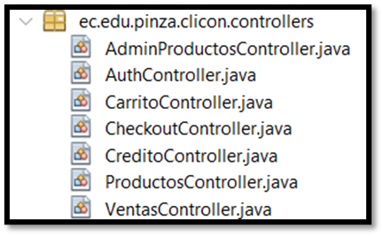
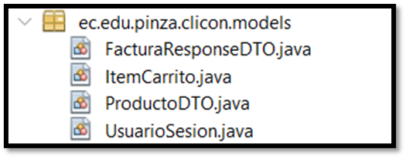
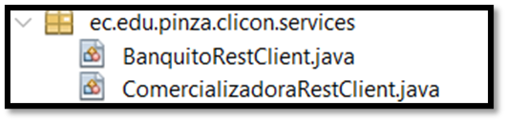
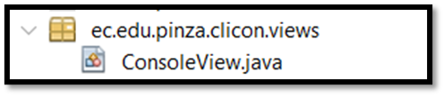
APLICACIÓN CLIENTE CONSOLA CREACIÓN DE CLASES
ESTRUCTURA DE PROYECTO
DIAGRAMAS
CREACIÓN BASE DE DATOS
APLICACIÓN SERVIDOR BANQUITO
CREACIÓN PROYECTO
CONEXIÓN BDD
ESTRUCTURA DEL PROYECTO
CREACIÓN DE CLASES
PRUEBAS
APLICACIÓN SERVIDOR COMERCIALIZADORA
CREACIÓN PROYECTO
CONEXIÓN BDD
ESTRUCTURA DEL PROYECTO
CREACIÓN DE CLASES
PRUEBAS
APLICACIÓN CONSOLA
CREACIÓN PROYECTO
ESTRUCTURA DEL PROYECTO
CREACIÓN DE CLASES
PRUEBAS
APLICACIÓN ESCRITORIO
CREACIÓN PROYECTO
ESTRUCTURA DEL PROYECTO
CREACIÓN DE CLASES
PRUEBAS
APLICACIÓN WEB
CREACIÓN PROYECTO
ESTRUCTURA DEL PROYECTO
CREACIÓN DE CLASES
PRUEBAS
APLICACIÓN MÓVIL
CREACIÓN PROYECTO
ESTRUCTURA DEL PROYECTO
CREACIÓN DE CLASES
PRUEBAS
CONCLUSIONES
RECOMENDACIONES
ESTRUCTURA DE PROYECTO
APLICACIÓN SERVIDOR
CREACIÓN DEL PROYECTO SERVIDOR
MODELO MVC
PRUEBA UNITARIAS
EJECUCIÓN DE LA APLICACIÓN
APLICACIÓN CLIENTE CONSOLA
CREACIÓN DEL CLIENTE
MODELO MVC
PRUEBAS UNITARIAS
EJECUCIÓN DE LA APLICACIÓN
APLICACIÓN CLIENTE ESCRITORIO
CREACIÓN DEL CLIENTE
MODELO MVC
PRUEBAS UNITARIAS
EJECUCIÓN DE LA APLICACIÓN
APLICACIÓN CLIENTE MÓVIL
CREACIÓN DEL CLIENTE
MODELO MVC
PRUEBAS UNITARIAS
EJECUCIÓN DE LA APLICACIÓN
APLICACIÓN CLIENTE WEB
CREACIÓN DEL CLIENTE
MODELO MVC
PRUEBAS UNITARIAS
EJECUCIÓN DE LA APLICACIÓN
CONCLUSIONES
RECOMENDACIONES
ESTRUCTURA DE PROYECTO
APLICACIÓN SERVIDOR
CREACIÓN DEL PROYECTO SERVIDOR
MODELO MVC
PRUEBA UNITARIAS
EJECUCIÓN DE LA APLICACIÓN
APLICACIÓN CLIENTE CONSOLA
CREACIÓN DEL CLIENTE
MODELO MVC
PRUEBAS UNITARIAS
EJECUCIÓN DE LA APLICACIÓN
APLICACIÓN CLIENTE ESCRITORIO
CREACIÓN DEL CLIENTE
MODELO MVC
PRUEBAS UNITARIAS
EJECUCIÓN DE LA APLICACIÓN
APLICACIÓN CLIENTE MÓVIL
CREACIÓN DEL CLIENTE
MODELO MVC
PRUEBAS UNITARIAS
EJECUCIÓN DE LA APLICACIÓN
APLICACIÓN CLIENTE WEB
CREACIÓN DEL CLIENTE
MODELO MVC
PRUEBAS UNITARIAS
EJECUCIÓN DE LA APLICACIÓN
CONCLUSIONES
RECOMENDACIONES
ESTRUCTURA DE PROYECTO
DIAGRAMAS
CREACIÓN BASE DE DATOS
APLICACIÓN SERVIDOR BANQUITO
CREACIÓN PROYECTO
CONEXIÓN BDD
ESTRUCTURA DEL PROYECTO
CREACIÓN DE CLASES
PRUEBAS
APLICACIÓN SERVIDOR COMERCIALIZADORA
CREACIÓN PROYECTO
CONEXIÓN BDD
ESTRUCTURA DEL PROYECTO
CREACIÓN DE CLASES
PRUEBAS
APLICACIÓN CONSOLA
CREACIÓN PROYECTO
ESTRUCTURA DEL PROYECTO
CREACIÓN DE CLASES
PRUEBAS
APLICACIÓN ESCRITORIO
CREACIÓN PROYECTO
ESTRUCTURA DEL PROYECTO
CREACIÓN DE CLASES
PRUEBAS
APLICACIÓN WEB
CREACIÓN PROYECTO
ESTRUCTURA DEL PROYECTO
CREACIÓN DE CLASES
PRUEBAS
APLICACIÓN MÓVIL
CREACIÓN PROYECTO
ESTRUCTURA DEL PROYECTO
CREACIÓN DE CLASES
PRUEBAS
CONCLUSIONES
RECOMENDACIONES
Se crean las clases dentro de los paquetes models, services, controllers y views
9

Slide 41
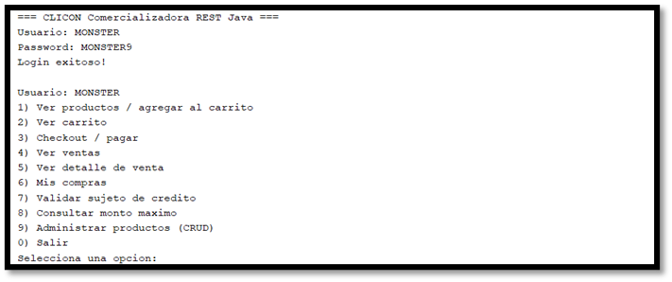
APLICACIÓN CLIENTE CONSOLA EJECUCIÓN DEL CLIENTE CONSOLA
ESTRUCTURA DE PROYECTO
DIAGRAMAS
CREACIÓN BASE DE DATOS
APLICACIÓN SERVIDOR BANQUITO
CREACIÓN PROYECTO
CONEXIÓN BDD
ESTRUCTURA DEL PROYECTO
CREACIÓN DE CLASES
PRUEBAS
APLICACIÓN SERVIDOR COMERCIALIZADORA
CREACIÓN PROYECTO
CONEXIÓN BDD
ESTRUCTURA DEL PROYECTO
CREACIÓN DE CLASES
PRUEBAS
APLICACIÓN CONSOLA
CREACIÓN PROYECTO
ESTRUCTURA DEL PROYECTO
CREACIÓN DE CLASES
PRUEBAS
APLICACIÓN ESCRITORIO
CREACIÓN PROYECTO
ESTRUCTURA DEL PROYECTO
CREACIÓN DE CLASES
PRUEBAS
APLICACIÓN WEB
CREACIÓN PROYECTO
ESTRUCTURA DEL PROYECTO
CREACIÓN DE CLASES
PRUEBAS
APLICACIÓN MÓVIL
CREACIÓN PROYECTO
ESTRUCTURA DEL PROYECTO
CREACIÓN DE CLASES
PRUEBAS
CONCLUSIONES
RECOMENDACIONES
Login
9

Slide 42
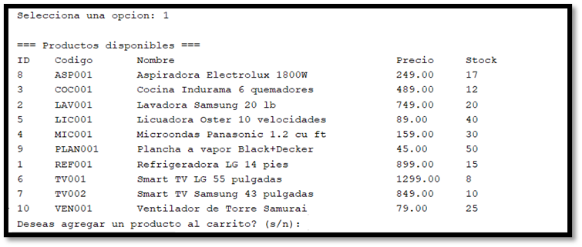
APLICACIÓN CLIENTE CONSOLA EJECUCIÓN DEL CLIENTE CONSOLA
ESTRUCTURA DE PROYECTO
DIAGRAMAS
CREACIÓN BASE DE DATOS
APLICACIÓN SERVIDOR BANQUITO
CREACIÓN PROYECTO
CONEXIÓN BDD
ESTRUCTURA DEL PROYECTO
CREACIÓN DE CLASES
PRUEBAS
APLICACIÓN SERVIDOR COMERCIALIZADORA
CREACIÓN PROYECTO
CONEXIÓN BDD
ESTRUCTURA DEL PROYECTO
CREACIÓN DE CLASES
PRUEBAS
APLICACIÓN CONSOLA
CREACIÓN PROYECTO
ESTRUCTURA DEL PROYECTO
CREACIÓN DE CLASES
PRUEBAS
APLICACIÓN ESCRITORIO
CREACIÓN PROYECTO
ESTRUCTURA DEL PROYECTO
CREACIÓN DE CLASES
PRUEBAS
APLICACIÓN WEB
CREACIÓN PROYECTO
ESTRUCTURA DEL PROYECTO
CREACIÓN DE CLASES
PRUEBAS
APLICACIÓN MÓVIL
CREACIÓN PROYECTO
ESTRUCTURA DEL PROYECTO
CREACIÓN DE CLASES
PRUEBAS
CONCLUSIONES
RECOMENDACIONES
ESTRUCTURA DE PROYECTO
DIAGRAMAS
CREACIÓN BASE DE DATOS
APLICACIÓN SERVIDOR BANQUITO
CREACIÓN PROYECTO
CONEXIÓN BDD
ESTRUCTURA DEL PROYECTO
CREACIÓN DE CLASES
PRUEBAS
APLICACIÓN SERVIDOR COMERCIALIZADORA
CREACIÓN PROYECTO
CONEXIÓN BDD
ESTRUCTURA DEL PROYECTO
CREACIÓN DE CLASES
PRUEBAS
APLICACIÓN CONSOLA
CREACIÓN PROYECTO
ESTRUCTURA DEL PROYECTO
CREACIÓN DE CLASES
PRUEBAS
APLICACIÓN ESCRITORIO
CREACIÓN PROYECTO
ESTRUCTURA DEL PROYECTO
CREACIÓN DE CLASES
PRUEBAS
APLICACIÓN WEB
CREACIÓN PROYECTO
ESTRUCTURA DEL PROYECTO
CREACIÓN DE CLASES
PRUEBAS
APLICACIÓN MÓVIL
CREACIÓN PROYECTO
ESTRUCTURA DEL PROYECTO
CREACIÓN DE CLASES
PRUEBAS
CONCLUSIONES
RECOMENDACIONES
Listado de productos
9

Slide 43
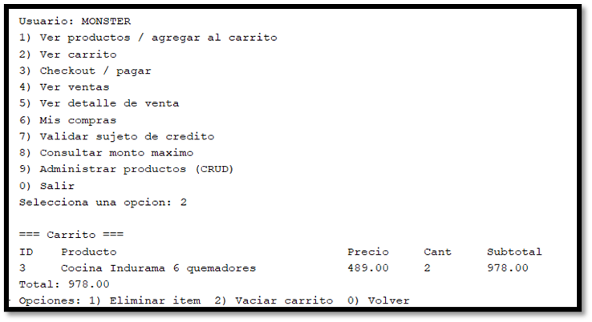
APLICACIÓN CLIENTE CONSOLA EJECUCIÓN DEL CLIENTE CONSOLA
ESTRUCTURA DE PROYECTO
DIAGRAMAS
CREACIÓN BASE DE DATOS
APLICACIÓN SERVIDOR BANQUITO
CREACIÓN PROYECTO
CONEXIÓN BDD
ESTRUCTURA DEL PROYECTO
CREACIÓN DE CLASES
PRUEBAS
APLICACIÓN SERVIDOR COMERCIALIZADORA
CREACIÓN PROYECTO
CONEXIÓN BDD
ESTRUCTURA DEL PROYECTO
CREACIÓN DE CLASES
PRUEBAS
APLICACIÓN CONSOLA
CREACIÓN PROYECTO
ESTRUCTURA DEL PROYECTO
CREACIÓN DE CLASES
PRUEBAS
APLICACIÓN ESCRITORIO
CREACIÓN PROYECTO
ESTRUCTURA DEL PROYECTO
CREACIÓN DE CLASES
PRUEBAS
APLICACIÓN WEB
CREACIÓN PROYECTO
ESTRUCTURA DEL PROYECTO
CREACIÓN DE CLASES
PRUEBAS
APLICACIÓN MÓVIL
CREACIÓN PROYECTO
ESTRUCTURA DEL PROYECTO
CREACIÓN DE CLASES
PRUEBAS
CONCLUSIONES
RECOMENDACIONES
ESTRUCTURA DE PROYECTO
DIAGRAMAS
CREACIÓN BASE DE DATOS
APLICACIÓN SERVIDOR BANQUITO
CREACIÓN PROYECTO
CONEXIÓN BDD
ESTRUCTURA DEL PROYECTO
CREACIÓN DE CLASES
PRUEBAS
APLICACIÓN SERVIDOR COMERCIALIZADORA
CREACIÓN PROYECTO
CONEXIÓN BDD
ESTRUCTURA DEL PROYECTO
CREACIÓN DE CLASES
PRUEBAS
APLICACIÓN CONSOLA
CREACIÓN PROYECTO
ESTRUCTURA DEL PROYECTO
CREACIÓN DE CLASES
PRUEBAS
APLICACIÓN ESCRITORIO
CREACIÓN PROYECTO
ESTRUCTURA DEL PROYECTO
CREACIÓN DE CLASES
PRUEBAS
APLICACIÓN WEB
CREACIÓN PROYECTO
ESTRUCTURA DEL PROYECTO
CREACIÓN DE CLASES
PRUEBAS
APLICACIÓN MÓVIL
CREACIÓN PROYECTO
ESTRUCTURA DEL PROYECTO
CREACIÓN DE CLASES
PRUEBAS
CONCLUSIONES
RECOMENDACIONES
Carrito de compras
9

Slide 44
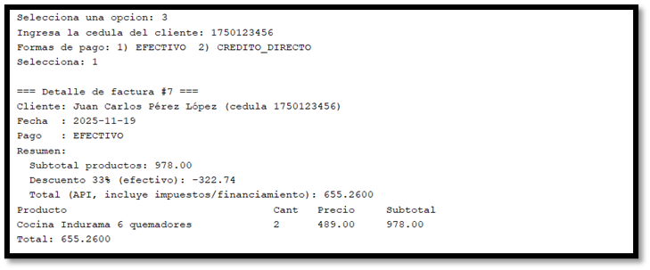
APLICACIÓN CLIENTE CONSOLA EJECUCIÓN DEL CLIENTE CONSOLA
ESTRUCTURA DE PROYECTO
DIAGRAMAS
CREACIÓN BASE DE DATOS
APLICACIÓN SERVIDOR BANQUITO
CREACIÓN PROYECTO
CONEXIÓN BDD
ESTRUCTURA DEL PROYECTO
CREACIÓN DE CLASES
PRUEBAS
APLICACIÓN SERVIDOR COMERCIALIZADORA
CREACIÓN PROYECTO
CONEXIÓN BDD
ESTRUCTURA DEL PROYECTO
CREACIÓN DE CLASES
PRUEBAS
APLICACIÓN CONSOLA
CREACIÓN PROYECTO
ESTRUCTURA DEL PROYECTO
CREACIÓN DE CLASES
PRUEBAS
APLICACIÓN ESCRITORIO
CREACIÓN PROYECTO
ESTRUCTURA DEL PROYECTO
CREACIÓN DE CLASES
PRUEBAS
APLICACIÓN WEB
CREACIÓN PROYECTO
ESTRUCTURA DEL PROYECTO
CREACIÓN DE CLASES
PRUEBAS
APLICACIÓN MÓVIL
CREACIÓN PROYECTO
ESTRUCTURA DEL PROYECTO
CREACIÓN DE CLASES
PRUEBAS
CONCLUSIONES
RECOMENDACIONES
ESTRUCTURA DE PROYECTO
DIAGRAMAS
CREACIÓN BASE DE DATOS
APLICACIÓN SERVIDOR BANQUITO
CREACIÓN PROYECTO
CONEXIÓN BDD
ESTRUCTURA DEL PROYECTO
CREACIÓN DE CLASES
PRUEBAS
APLICACIÓN SERVIDOR COMERCIALIZADORA
CREACIÓN PROYECTO
CONEXIÓN BDD
ESTRUCTURA DEL PROYECTO
CREACIÓN DE CLASES
PRUEBAS
APLICACIÓN CONSOLA
CREACIÓN PROYECTO
ESTRUCTURA DEL PROYECTO
CREACIÓN DE CLASES
PRUEBAS
APLICACIÓN ESCRITORIO
CREACIÓN PROYECTO
ESTRUCTURA DEL PROYECTO
CREACIÓN DE CLASES
PRUEBAS
APLICACIÓN WEB
CREACIÓN PROYECTO
ESTRUCTURA DEL PROYECTO
CREACIÓN DE CLASES
PRUEBAS
APLICACIÓN MÓVIL
CREACIÓN PROYECTO
ESTRUCTURA DEL PROYECTO
CREACIÓN DE CLASES
PRUEBAS
CONCLUSIONES
RECOMENDACIONES
Pago / Checkout
9

Slide 45
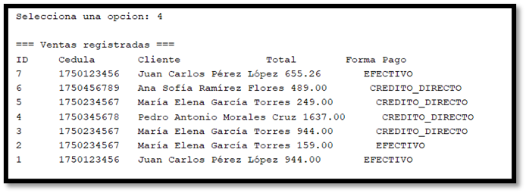
APLICACIÓN CLIENTE CONSOLA EJECUCIÓN DEL CLIENTE CONSOLA
ESTRUCTURA DE PROYECTO
DIAGRAMAS
CREACIÓN BASE DE DATOS
APLICACIÓN SERVIDOR BANQUITO
CREACIÓN PROYECTO
CONEXIÓN BDD
ESTRUCTURA DEL PROYECTO
CREACIÓN DE CLASES
PRUEBAS
APLICACIÓN SERVIDOR COMERCIALIZADORA
CREACIÓN PROYECTO
CONEXIÓN BDD
ESTRUCTURA DEL PROYECTO
CREACIÓN DE CLASES
PRUEBAS
APLICACIÓN CONSOLA
CREACIÓN PROYECTO
ESTRUCTURA DEL PROYECTO
CREACIÓN DE CLASES
PRUEBAS
APLICACIÓN ESCRITORIO
CREACIÓN PROYECTO
ESTRUCTURA DEL PROYECTO
CREACIÓN DE CLASES
PRUEBAS
APLICACIÓN WEB
CREACIÓN PROYECTO
ESTRUCTURA DEL PROYECTO
CREACIÓN DE CLASES
PRUEBAS
APLICACIÓN MÓVIL
CREACIÓN PROYECTO
ESTRUCTURA DEL PROYECTO
CREACIÓN DE CLASES
PRUEBAS
CONCLUSIONES
RECOMENDACIONES
ESTRUCTURA DE PROYECTO
DIAGRAMAS
CREACIÓN BASE DE DATOS
APLICACIÓN SERVIDOR BANQUITO
CREACIÓN PROYECTO
CONEXIÓN BDD
ESTRUCTURA DEL PROYECTO
CREACIÓN DE CLASES
PRUEBAS
APLICACIÓN SERVIDOR COMERCIALIZADORA
CREACIÓN PROYECTO
CONEXIÓN BDD
ESTRUCTURA DEL PROYECTO
CREACIÓN DE CLASES
PRUEBAS
APLICACIÓN CONSOLA
CREACIÓN PROYECTO
ESTRUCTURA DEL PROYECTO
CREACIÓN DE CLASES
PRUEBAS
APLICACIÓN ESCRITORIO
CREACIÓN PROYECTO
ESTRUCTURA DEL PROYECTO
CREACIÓN DE CLASES
PRUEBAS
APLICACIÓN WEB
CREACIÓN PROYECTO
ESTRUCTURA DEL PROYECTO
CREACIÓN DE CLASES
PRUEBAS
APLICACIÓN MÓVIL
CREACIÓN PROYECTO
ESTRUCTURA DEL PROYECTO
CREACIÓN DE CLASES
PRUEBAS
CONCLUSIONES
RECOMENDACIONES
Listado de ventas
9

Slide 46
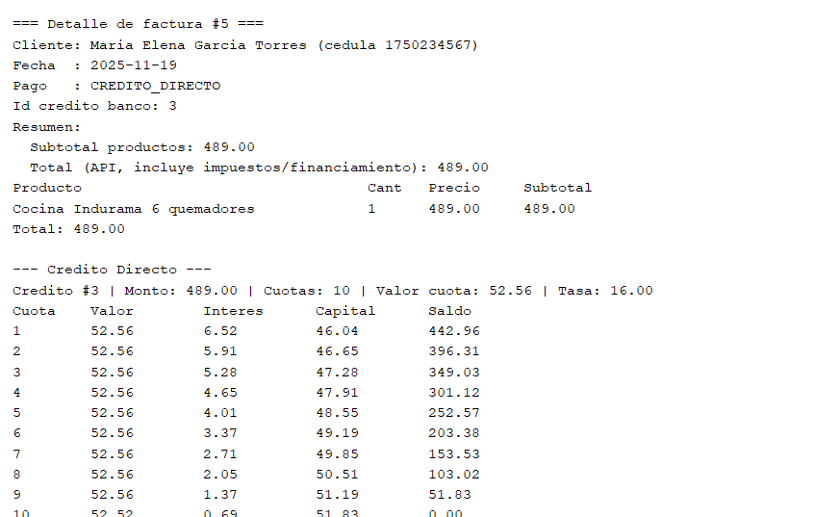
APLICACIÓN CLIENTE CONSOLA EJECUCIÓN DEL CLIENTE CONSOLA
ESTRUCTURA DE PROYECTO
DIAGRAMAS
CREACIÓN BASE DE DATOS
APLICACIÓN SERVIDOR BANQUITO
CREACIÓN PROYECTO
CONEXIÓN BDD
ESTRUCTURA DEL PROYECTO
CREACIÓN DE CLASES
PRUEBAS
APLICACIÓN SERVIDOR COMERCIALIZADORA
CREACIÓN PROYECTO
CONEXIÓN BDD
ESTRUCTURA DEL PROYECTO
CREACIÓN DE CLASES
PRUEBAS
APLICACIÓN CONSOLA
CREACIÓN PROYECTO
ESTRUCTURA DEL PROYECTO
CREACIÓN DE CLASES
PRUEBAS
APLICACIÓN ESCRITORIO
CREACIÓN PROYECTO
ESTRUCTURA DEL PROYECTO
CREACIÓN DE CLASES
PRUEBAS
APLICACIÓN WEB
CREACIÓN PROYECTO
ESTRUCTURA DEL PROYECTO
CREACIÓN DE CLASES
PRUEBAS
APLICACIÓN MÓVIL
CREACIÓN PROYECTO
ESTRUCTURA DEL PROYECTO
CREACIÓN DE CLASES
PRUEBAS
CONCLUSIONES
RECOMENDACIONES
ESTRUCTURA DE PROYECTO
DIAGRAMAS
CREACIÓN BASE DE DATOS
APLICACIÓN SERVIDOR BANQUITO
CREACIÓN PROYECTO
CONEXIÓN BDD
ESTRUCTURA DEL PROYECTO
CREACIÓN DE CLASES
PRUEBAS
APLICACIÓN SERVIDOR COMERCIALIZADORA
CREACIÓN PROYECTO
CONEXIÓN BDD
ESTRUCTURA DEL PROYECTO
CREACIÓN DE CLASES
PRUEBAS
APLICACIÓN CONSOLA
CREACIÓN PROYECTO
ESTRUCTURA DEL PROYECTO
CREACIÓN DE CLASES
PRUEBAS
APLICACIÓN ESCRITORIO
CREACIÓN PROYECTO
ESTRUCTURA DEL PROYECTO
CREACIÓN DE CLASES
PRUEBAS
APLICACIÓN WEB
CREACIÓN PROYECTO
ESTRUCTURA DEL PROYECTO
CREACIÓN DE CLASES
PRUEBAS
APLICACIÓN MÓVIL
CREACIÓN PROYECTO
ESTRUCTURA DEL PROYECTO
CREACIÓN DE CLASES
PRUEBAS
CONCLUSIONES
RECOMENDACIONES
Listado tabla de amortización
9

Slide 47
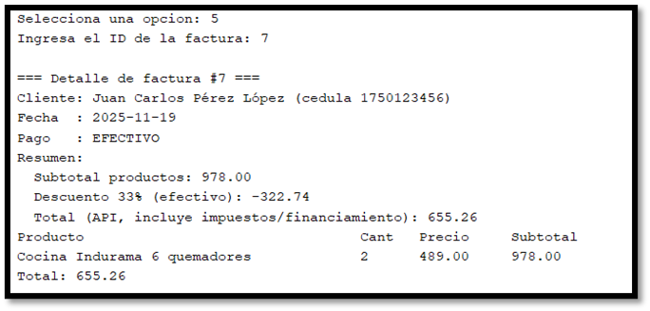
APLICACIÓN CLIENTE CONSOLA EJECUCIÓN DEL CLIENTE CONSOLA
ESTRUCTURA DE PROYECTO
DIAGRAMAS
CREACIÓN BASE DE DATOS
APLICACIÓN SERVIDOR BANQUITO
CREACIÓN PROYECTO
CONEXIÓN BDD
ESTRUCTURA DEL PROYECTO
CREACIÓN DE CLASES
PRUEBAS
APLICACIÓN SERVIDOR COMERCIALIZADORA
CREACIÓN PROYECTO
CONEXIÓN BDD
ESTRUCTURA DEL PROYECTO
CREACIÓN DE CLASES
PRUEBAS
APLICACIÓN CONSOLA
CREACIÓN PROYECTO
ESTRUCTURA DEL PROYECTO
CREACIÓN DE CLASES
PRUEBAS
APLICACIÓN ESCRITORIO
CREACIÓN PROYECTO
ESTRUCTURA DEL PROYECTO
CREACIÓN DE CLASES
PRUEBAS
APLICACIÓN WEB
CREACIÓN PROYECTO
ESTRUCTURA DEL PROYECTO
CREACIÓN DE CLASES
PRUEBAS
APLICACIÓN MÓVIL
CREACIÓN PROYECTO
ESTRUCTURA DEL PROYECTO
CREACIÓN DE CLASES
PRUEBAS
CONCLUSIONES
RECOMENDACIONES
ESTRUCTURA DE PROYECTO
DIAGRAMAS
CREACIÓN BASE DE DATOS
APLICACIÓN SERVIDOR BANQUITO
CREACIÓN PROYECTO
CONEXIÓN BDD
ESTRUCTURA DEL PROYECTO
CREACIÓN DE CLASES
PRUEBAS
APLICACIÓN SERVIDOR COMERCIALIZADORA
CREACIÓN PROYECTO
CONEXIÓN BDD
ESTRUCTURA DEL PROYECTO
CREACIÓN DE CLASES
PRUEBAS
APLICACIÓN CONSOLA
CREACIÓN PROYECTO
ESTRUCTURA DEL PROYECTO
CREACIÓN DE CLASES
PRUEBAS
APLICACIÓN ESCRITORIO
CREACIÓN PROYECTO
ESTRUCTURA DEL PROYECTO
CREACIÓN DE CLASES
PRUEBAS
APLICACIÓN WEB
CREACIÓN PROYECTO
ESTRUCTURA DEL PROYECTO
CREACIÓN DE CLASES
PRUEBAS
APLICACIÓN MÓVIL
CREACIÓN PROYECTO
ESTRUCTURA DEL PROYECTO
CREACIÓN DE CLASES
PRUEBAS
CONCLUSIONES
RECOMENDACIONES
Consulta detalle de facturas
9

Slide 48
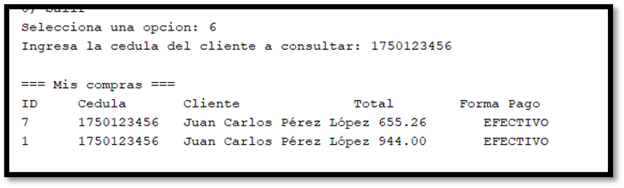
APLICACIÓN CLIENTE CONSOLA EJECUCIÓN DEL CLIENTE CONSOLA
ESTRUCTURA DE PROYECTO
DIAGRAMAS
CREACIÓN BASE DE DATOS
APLICACIÓN SERVIDOR BANQUITO
CREACIÓN PROYECTO
CONEXIÓN BDD
ESTRUCTURA DEL PROYECTO
CREACIÓN DE CLASES
PRUEBAS
APLICACIÓN SERVIDOR COMERCIALIZADORA
CREACIÓN PROYECTO
CONEXIÓN BDD
ESTRUCTURA DEL PROYECTO
CREACIÓN DE CLASES
PRUEBAS
APLICACIÓN CONSOLA
CREACIÓN PROYECTO
ESTRUCTURA DEL PROYECTO
CREACIÓN DE CLASES
PRUEBAS
APLICACIÓN ESCRITORIO
CREACIÓN PROYECTO
ESTRUCTURA DEL PROYECTO
CREACIÓN DE CLASES
PRUEBAS
APLICACIÓN WEB
CREACIÓN PROYECTO
ESTRUCTURA DEL PROYECTO
CREACIÓN DE CLASES
PRUEBAS
APLICACIÓN MÓVIL
CREACIÓN PROYECTO
ESTRUCTURA DEL PROYECTO
CREACIÓN DE CLASES
PRUEBAS
CONCLUSIONES
RECOMENDACIONES
ESTRUCTURA DE PROYECTO
DIAGRAMAS
CREACIÓN BASE DE DATOS
APLICACIÓN SERVIDOR BANQUITO
CREACIÓN PROYECTO
CONEXIÓN BDD
ESTRUCTURA DEL PROYECTO
CREACIÓN DE CLASES
PRUEBAS
APLICACIÓN SERVIDOR COMERCIALIZADORA
CREACIÓN PROYECTO
CONEXIÓN BDD
ESTRUCTURA DEL PROYECTO
CREACIÓN DE CLASES
PRUEBAS
APLICACIÓN CONSOLA
CREACIÓN PROYECTO
ESTRUCTURA DEL PROYECTO
CREACIÓN DE CLASES
PRUEBAS
APLICACIÓN ESCRITORIO
CREACIÓN PROYECTO
ESTRUCTURA DEL PROYECTO
CREACIÓN DE CLASES
PRUEBAS
APLICACIÓN WEB
CREACIÓN PROYECTO
ESTRUCTURA DEL PROYECTO
CREACIÓN DE CLASES
PRUEBAS
APLICACIÓN MÓVIL
CREACIÓN PROYECTO
ESTRUCTURA DEL PROYECTO
CREACIÓN DE CLASES
PRUEBAS
CONCLUSIONES
RECOMENDACIONES
Consulta compras por cliente
9

Slide 49
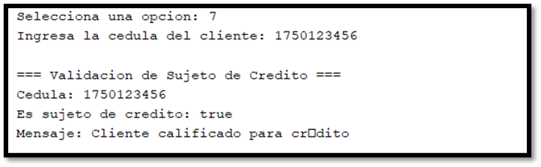
APLICACIÓN CLIENTE CONSOLA EJECUCIÓN DEL CLIENTE CONSOLA
ESTRUCTURA DE PROYECTO
DIAGRAMAS
CREACIÓN BASE DE DATOS
APLICACIÓN SERVIDOR BANQUITO
CREACIÓN PROYECTO
CONEXIÓN BDD
ESTRUCTURA DEL PROYECTO
CREACIÓN DE CLASES
PRUEBAS
APLICACIÓN SERVIDOR COMERCIALIZADORA
CREACIÓN PROYECTO
CONEXIÓN BDD
ESTRUCTURA DEL PROYECTO
CREACIÓN DE CLASES
PRUEBAS
APLICACIÓN CONSOLA
CREACIÓN PROYECTO
ESTRUCTURA DEL PROYECTO
CREACIÓN DE CLASES
PRUEBAS
APLICACIÓN ESCRITORIO
CREACIÓN PROYECTO
ESTRUCTURA DEL PROYECTO
CREACIÓN DE CLASES
PRUEBAS
APLICACIÓN WEB
CREACIÓN PROYECTO
ESTRUCTURA DEL PROYECTO
CREACIÓN DE CLASES
PRUEBAS
APLICACIÓN MÓVIL
CREACIÓN PROYECTO
ESTRUCTURA DEL PROYECTO
CREACIÓN DE CLASES
PRUEBAS
CONCLUSIONES
RECOMENDACIONES
ESTRUCTURA DE PROYECTO
DIAGRAMAS
CREACIÓN BASE DE DATOS
APLICACIÓN SERVIDOR BANQUITO
CREACIÓN PROYECTO
CONEXIÓN BDD
ESTRUCTURA DEL PROYECTO
CREACIÓN DE CLASES
PRUEBAS
APLICACIÓN SERVIDOR COMERCIALIZADORA
CREACIÓN PROYECTO
CONEXIÓN BDD
ESTRUCTURA DEL PROYECTO
CREACIÓN DE CLASES
PRUEBAS
APLICACIÓN CONSOLA
CREACIÓN PROYECTO
ESTRUCTURA DEL PROYECTO
CREACIÓN DE CLASES
PRUEBAS
APLICACIÓN ESCRITORIO
CREACIÓN PROYECTO
ESTRUCTURA DEL PROYECTO
CREACIÓN DE CLASES
PRUEBAS
APLICACIÓN WEB
CREACIÓN PROYECTO
ESTRUCTURA DEL PROYECTO
CREACIÓN DE CLASES
PRUEBAS
APLICACIÓN MÓVIL
CREACIÓN PROYECTO
ESTRUCTURA DEL PROYECTO
CREACIÓN DE CLASES
PRUEBAS
CONCLUSIONES
RECOMENDACIONES
Validación sujeto de crédito
9

Slide 50
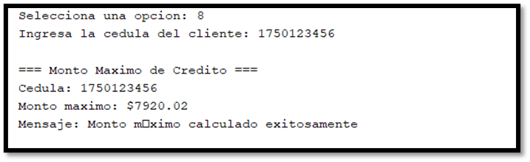
APLICACIÓN CLIENTE CONSOLA EJECUCIÓN DEL CLIENTE CONSOLA
ESTRUCTURA DE PROYECTO
DIAGRAMAS
CREACIÓN BASE DE DATOS
APLICACIÓN SERVIDOR BANQUITO
CREACIÓN PROYECTO
CONEXIÓN BDD
ESTRUCTURA DEL PROYECTO
CREACIÓN DE CLASES
PRUEBAS
APLICACIÓN SERVIDOR COMERCIALIZADORA
CREACIÓN PROYECTO
CONEXIÓN BDD
ESTRUCTURA DEL PROYECTO
CREACIÓN DE CLASES
PRUEBAS
APLICACIÓN CONSOLA
CREACIÓN PROYECTO
ESTRUCTURA DEL PROYECTO
CREACIÓN DE CLASES
PRUEBAS
APLICACIÓN ESCRITORIO
CREACIÓN PROYECTO
ESTRUCTURA DEL PROYECTO
CREACIÓN DE CLASES
PRUEBAS
APLICACIÓN WEB
CREACIÓN PROYECTO
ESTRUCTURA DEL PROYECTO
CREACIÓN DE CLASES
PRUEBAS
APLICACIÓN MÓVIL
CREACIÓN PROYECTO
ESTRUCTURA DEL PROYECTO
CREACIÓN DE CLASES
PRUEBAS
CONCLUSIONES
RECOMENDACIONES
ESTRUCTURA DE PROYECTO
DIAGRAMAS
CREACIÓN BASE DE DATOS
APLICACIÓN SERVIDOR BANQUITO
CREACIÓN PROYECTO
CONEXIÓN BDD
ESTRUCTURA DEL PROYECTO
CREACIÓN DE CLASES
PRUEBAS
APLICACIÓN SERVIDOR COMERCIALIZADORA
CREACIÓN PROYECTO
CONEXIÓN BDD
ESTRUCTURA DEL PROYECTO
CREACIÓN DE CLASES
PRUEBAS
APLICACIÓN CONSOLA
CREACIÓN PROYECTO
ESTRUCTURA DEL PROYECTO
CREACIÓN DE CLASES
PRUEBAS
APLICACIÓN ESCRITORIO
CREACIÓN PROYECTO
ESTRUCTURA DEL PROYECTO
CREACIÓN DE CLASES
PRUEBAS
APLICACIÓN WEB
CREACIÓN PROYECTO
ESTRUCTURA DEL PROYECTO
CREACIÓN DE CLASES
PRUEBAS
APLICACIÓN MÓVIL
CREACIÓN PROYECTO
ESTRUCTURA DEL PROYECTO
CREACIÓN DE CLASES
PRUEBAS
CONCLUSIONES
RECOMENDACIONES
Validación monto máximo
9

Slide 51
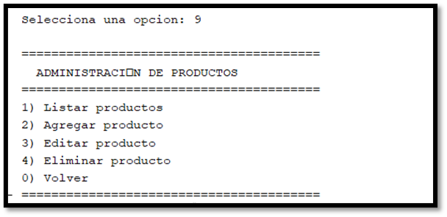
APLICACIÓN CLIENTE CONSOLA EJECUCIÓN DEL CLIENTE CONSOLA
ESTRUCTURA DE PROYECTO
DIAGRAMAS
CREACIÓN BASE DE DATOS
APLICACIÓN SERVIDOR BANQUITO
CREACIÓN PROYECTO
CONEXIÓN BDD
ESTRUCTURA DEL PROYECTO
CREACIÓN DE CLASES
PRUEBAS
APLICACIÓN SERVIDOR COMERCIALIZADORA
CREACIÓN PROYECTO
CONEXIÓN BDD
ESTRUCTURA DEL PROYECTO
CREACIÓN DE CLASES
PRUEBAS
APLICACIÓN CONSOLA
CREACIÓN PROYECTO
ESTRUCTURA DEL PROYECTO
CREACIÓN DE CLASES
PRUEBAS
APLICACIÓN ESCRITORIO
CREACIÓN PROYECTO
ESTRUCTURA DEL PROYECTO
CREACIÓN DE CLASES
PRUEBAS
APLICACIÓN WEB
CREACIÓN PROYECTO
ESTRUCTURA DEL PROYECTO
CREACIÓN DE CLASES
PRUEBAS
APLICACIÓN MÓVIL
CREACIÓN PROYECTO
ESTRUCTURA DEL PROYECTO
CREACIÓN DE CLASES
PRUEBAS
CONCLUSIONES
RECOMENDACIONES
ESTRUCTURA DE PROYECTO
DIAGRAMAS
CREACIÓN BASE DE DATOS
APLICACIÓN SERVIDOR BANQUITO
CREACIÓN PROYECTO
CONEXIÓN BDD
ESTRUCTURA DEL PROYECTO
CREACIÓN DE CLASES
PRUEBAS
APLICACIÓN SERVIDOR COMERCIALIZADORA
CREACIÓN PROYECTO
CONEXIÓN BDD
ESTRUCTURA DEL PROYECTO
CREACIÓN DE CLASES
PRUEBAS
APLICACIÓN CONSOLA
CREACIÓN PROYECTO
ESTRUCTURA DEL PROYECTO
CREACIÓN DE CLASES
PRUEBAS
APLICACIÓN ESCRITORIO
CREACIÓN PROYECTO
ESTRUCTURA DEL PROYECTO
CREACIÓN DE CLASES
PRUEBAS
APLICACIÓN WEB
CREACIÓN PROYECTO
ESTRUCTURA DEL PROYECTO
CREACIÓN DE CLASES
PRUEBAS
APLICACIÓN MÓVIL
CREACIÓN PROYECTO
ESTRUCTURA DEL PROYECTO
CREACIÓN DE CLASES
PRUEBAS
CONCLUSIONES
RECOMENDACIONES
Administración de productos
9

Slide 52
APLICACIÓN CLIENTE ESCRITORIO
23

Slide 53
APLICACIÓN CLIENTE ESCRITORIO CREACIÓN DEL PROYECTO
ESTRUCTURA DE PROYECTO
APLICACIÓN SERVIDOR
CREACIÓN DEL PROYECTO SERVIDOR
MODELO MVC
PRUEBA UNITARIAS
EJECUCIÓN DE LA APLICACIÓN
APLICACIÓN CLIENTE CONSOLA
CREACIÓN DEL CLIENTE
MODELO MVC
PRUEBAS UNITARIAS
EJECUCIÓN DE LA APLICACIÓN
APLICACIÓN CLIENTE ESCRITORIO
CREACIÓN DEL CLIENTE
MODELO MVC
PRUEBAS UNITARIAS
EJECUCIÓN DE LA APLICACIÓN
APLICACIÓN CLIENTE MÓVIL
CREACIÓN DEL CLIENTE
MODELO MVC
PRUEBAS UNITARIAS
EJECUCIÓN DE LA APLICACIÓN
APLICACIÓN CLIENTE WEB
CREACIÓN DEL CLIENTE
MODELO MVC
PRUEBAS UNITARIAS
EJECUCIÓN DE LA APLICACIÓN
CONCLUSIONES
RECOMENDACIONES
ESTRUCTURA DE PROYECTO
APLICACIÓN SERVIDOR
CREACIÓN DEL PROYECTO SERVIDOR
MODELO MVC
PRUEBA UNITARIAS
EJECUCIÓN DE LA APLICACIÓN
APLICACIÓN CLIENTE CONSOLA
CREACIÓN DEL CLIENTE
MODELO MVC
PRUEBAS UNITARIAS
EJECUCIÓN DE LA APLICACIÓN
APLICACIÓN CLIENTE ESCRITORIO
CREACIÓN DEL CLIENTE
MODELO MVC
PRUEBAS UNITARIAS
EJECUCIÓN DE LA APLICACIÓN
APLICACIÓN CLIENTE MÓVIL
CREACIÓN DEL CLIENTE
MODELO MVC
PRUEBAS UNITARIAS
EJECUCIÓN DE LA APLICACIÓN
APLICACIÓN CLIENTE WEB
CREACIÓN DEL CLIENTE
MODELO MVC
PRUEBAS UNITARIAS
EJECUCIÓN DE LA APLICACIÓN
CONCLUSIONES
RECOMENDACIONES
ESTRUCTURA DE PROYECTO
DIAGRAMAS
CREACIÓN BASE DE DATOS
APLICACIÓN SERVIDOR BANQUITO
CREACIÓN PROYECTO
CONEXIÓN BDD
ESTRUCTURA DEL PROYECTO
CREACIÓN DE CLASES
PRUEBAS
APLICACIÓN SERVIDOR COMERCIALIZADORA
CREACIÓN PROYECTO
CONEXIÓN BDD
ESTRUCTURA DEL PROYECTO
CREACIÓN DE CLASES
PRUEBAS
APLICACIÓN CONSOLA
CREACIÓN PROYECTO
ESTRUCTURA DEL PROYECTO
CREACIÓN DE CLASES
PRUEBAS
APLICACIÓN ESCRITORIO
CREACIÓN PROYECTO
ESTRUCTURA DEL PROYECTO
CREACIÓN DE CLASES
PRUEBAS
APLICACIÓN WEB
CREACIÓN PROYECTO
ESTRUCTURA DEL PROYECTO
CREACIÓN DE CLASES
PRUEBAS
APLICACIÓN MÓVIL
CREACIÓN PROYECTO
ESTRUCTURA DEL PROYECTO
CREACIÓN DE CLASES
PRUEBAS
CONCLUSIONES
RECOMENDACIONES
Este se aloja en la carpeta 02. CLIESC. Se crea como ‘Java Application’ en Netbeans
15

Slide 54
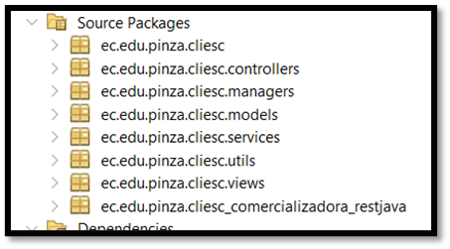
APLICACIÓN CLIENTE ESCRITORIO ESTRUCTURA DEL PROYECTO
ESTRUCTURA DE PROYECTO
APLICACIÓN SERVIDOR
CREACIÓN DEL PROYECTO SERVIDOR
MODELO MVC
PRUEBA UNITARIAS
EJECUCIÓN DE LA APLICACIÓN
APLICACIÓN CLIENTE CONSOLA
CREACIÓN DEL CLIENTE
MODELO MVC
PRUEBAS UNITARIAS
EJECUCIÓN DE LA APLICACIÓN
APLICACIÓN CLIENTE ESCRITORIO
CREACIÓN DEL CLIENTE
MODELO MVC
PRUEBAS UNITARIAS
EJECUCIÓN DE LA APLICACIÓN
APLICACIÓN CLIENTE MÓVIL
CREACIÓN DEL CLIENTE
MODELO MVC
PRUEBAS UNITARIAS
EJECUCIÓN DE LA APLICACIÓN
APLICACIÓN CLIENTE WEB
CREACIÓN DEL CLIENTE
MODELO MVC
PRUEBAS UNITARIAS
EJECUCIÓN DE LA APLICACIÓN
CONCLUSIONES
RECOMENDACIONES
ESTRUCTURA DE PROYECTO
APLICACIÓN SERVIDOR
CREACIÓN DEL PROYECTO SERVIDOR
MODELO MVC
PRUEBA UNITARIAS
EJECUCIÓN DE LA APLICACIÓN
APLICACIÓN CLIENTE CONSOLA
CREACIÓN DEL CLIENTE
MODELO MVC
PRUEBAS UNITARIAS
EJECUCIÓN DE LA APLICACIÓN
APLICACIÓN CLIENTE ESCRITORIO
CREACIÓN DEL CLIENTE
MODELO MVC
PRUEBAS UNITARIAS
EJECUCIÓN DE LA APLICACIÓN
APLICACIÓN CLIENTE MÓVIL
CREACIÓN DEL CLIENTE
MODELO MVC
PRUEBAS UNITARIAS
EJECUCIÓN DE LA APLICACIÓN
APLICACIÓN CLIENTE WEB
CREACIÓN DEL CLIENTE
MODELO MVC
PRUEBAS UNITARIAS
EJECUCIÓN DE LA APLICACIÓN
CONCLUSIONES
RECOMENDACIONES
ESTRUCTURA DE PROYECTO
DIAGRAMAS
CREACIÓN BASE DE DATOS
APLICACIÓN SERVIDOR BANQUITO
CREACIÓN PROYECTO
CONEXIÓN BDD
ESTRUCTURA DEL PROYECTO
CREACIÓN DE CLASES
PRUEBAS
APLICACIÓN SERVIDOR COMERCIALIZADORA
CREACIÓN PROYECTO
CONEXIÓN BDD
ESTRUCTURA DEL PROYECTO
CREACIÓN DE CLASES
PRUEBAS
APLICACIÓN CONSOLA
CREACIÓN PROYECTO
ESTRUCTURA DEL PROYECTO
CREACIÓN DE CLASES
PRUEBAS
APLICACIÓN ESCRITORIO
CREACIÓN PROYECTO
ESTRUCTURA DEL PROYECTO
CREACIÓN DE CLASES
PRUEBAS
APLICACIÓN WEB
CREACIÓN PROYECTO
ESTRUCTURA DEL PROYECTO
CREACIÓN DE CLASES
PRUEBAS
APLICACIÓN MÓVIL
CREACIÓN PROYECTO
ESTRUCTURA DEL PROYECTO
CREACIÓN DE CLASES
PRUEBAS
CONCLUSIONES
RECOMENDACIONES
ESTRUCTURA DE PROYECTO
APLICACIÓN SERVIDOR
CREACIÓN DEL PROYECTO SERVIDOR
MODELO MVC
PRUEBA UNITARIAS
EJECUCIÓN DE LA APLICACIÓN
APLICACIÓN CLIENTE CONSOLA
CREACIÓN DEL CLIENTE
MODELO MVC
PRUEBAS UNITARIAS
EJECUCIÓN DE LA APLICACIÓN
APLICACIÓN CLIENTE ESCRITORIO
CREACIÓN DEL CLIENTE
MODELO MVC
PRUEBAS UNITARIAS
EJECUCIÓN DE LA APLICACIÓN
APLICACIÓN CLIENTE MÓVIL
CREACIÓN DEL CLIENTE
MODELO MVC
PRUEBAS UNITARIAS
EJECUCIÓN DE LA APLICACIÓN
APLICACIÓN CLIENTE WEB
CREACIÓN DEL CLIENTE
MODELO MVC
PRUEBAS UNITARIAS
EJECUCIÓN DE LA APLICACIÓN
CONCLUSIONES
RECOMENDACIONES
ESTRUCTURA DE PROYECTO
APLICACIÓN SERVIDOR
CREACIÓN DEL PROYECTO SERVIDOR
MODELO MVC
PRUEBA UNITARIAS
EJECUCIÓN DE LA APLICACIÓN
APLICACIÓN CLIENTE CONSOLA
CREACIÓN DEL CLIENTE
MODELO MVC
PRUEBAS UNITARIAS
EJECUCIÓN DE LA APLICACIÓN
APLICACIÓN CLIENTE ESCRITORIO
CREACIÓN DEL CLIENTE
MODELO MVC
PRUEBAS UNITARIAS
EJECUCIÓN DE LA APLICACIÓN
APLICACIÓN CLIENTE MÓVIL
CREACIÓN DEL CLIENTE
MODELO MVC
PRUEBAS UNITARIAS
EJECUCIÓN DE LA APLICACIÓN
APLICACIÓN CLIENTE WEB
CREACIÓN DEL CLIENTE
MODELO MVC
PRUEBAS UNITARIAS
EJECUCIÓN DE LA APLICACIÓN
CONCLUSIONES
RECOMENDACIONES
ESTRUCTURA DE PROYECTO
DIAGRAMAS
CREACIÓN BASE DE DATOS
APLICACIÓN SERVIDOR BANQUITO
CREACIÓN PROYECTO
CONEXIÓN BDD
ESTRUCTURA DEL PROYECTO
CREACIÓN DE CLASES
PRUEBAS
APLICACIÓN SERVIDOR COMERCIALIZADORA
CREACIÓN PROYECTO
CONEXIÓN BDD
ESTRUCTURA DEL PROYECTO
CREACIÓN DE CLASES
PRUEBAS
APLICACIÓN CONSOLA
CREACIÓN PROYECTO
ESTRUCTURA DEL PROYECTO
CREACIÓN DE CLASES
PRUEBAS
APLICACIÓN ESCRITORIO
CREACIÓN PROYECTO
ESTRUCTURA DEL PROYECTO
CREACIÓN DE CLASES
PRUEBAS
APLICACIÓN WEB
CREACIÓN PROYECTO
ESTRUCTURA DEL PROYECTO
CREACIÓN DE CLASES
PRUEBAS
APLICACIÓN MÓVIL
CREACIÓN PROYECTO
ESTRUCTURA DEL PROYECTO
CREACIÓN DE CLASES
PRUEBAS
CONCLUSIONES
RECOMENDACIONES
Se crean los paquetes necesarios dentro de Source Packages siguiendo el patrón MVC
15

Slide 55
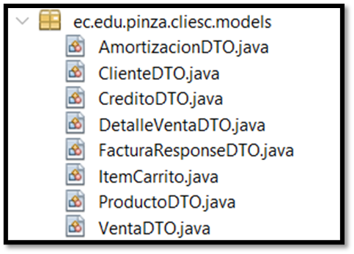
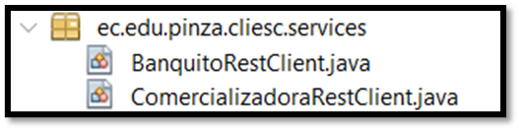
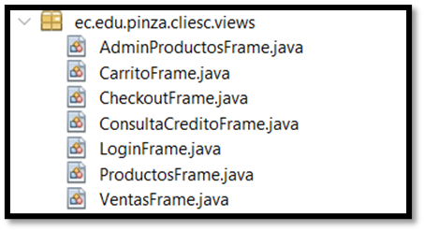
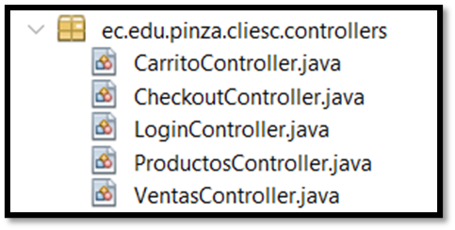
APLICACIÓN CLIENTE ESCRITORIO CREACIÓN DE CLASES
ESTRUCTURA DE PROYECTO
DIAGRAMAS
CREACIÓN BASE DE DATOS
APLICACIÓN SERVIDOR BANQUITO
CREACIÓN PROYECTO
CONEXIÓN BDD
ESTRUCTURA DEL PROYECTO
CREACIÓN DE CLASES
PRUEBAS
APLICACIÓN SERVIDOR COMERCIALIZADORA
CREACIÓN PROYECTO
CONEXIÓN BDD
ESTRUCTURA DEL PROYECTO
CREACIÓN DE CLASES
PRUEBAS
APLICACIÓN CONSOLA
CREACIÓN PROYECTO
ESTRUCTURA DEL PROYECTO
CREACIÓN DE CLASES
PRUEBAS
APLICACIÓN ESCRITORIO
CREACIÓN PROYECTO
ESTRUCTURA DEL PROYECTO
CREACIÓN DE CLASES
PRUEBAS
APLICACIÓN WEB
CREACIÓN PROYECTO
ESTRUCTURA DEL PROYECTO
CREACIÓN DE CLASES
PRUEBAS
APLICACIÓN MÓVIL
CREACIÓN PROYECTO
ESTRUCTURA DEL PROYECTO
CREACIÓN DE CLASES
PRUEBAS
CONCLUSIONES
RECOMENDACIONES
ESTRUCTURA DE PROYECTO
APLICACIÓN SERVIDOR
CREACIÓN DEL PROYECTO SERVIDOR
MODELO MVC
PRUEBA UNITARIAS
EJECUCIÓN DE LA APLICACIÓN
APLICACIÓN CLIENTE CONSOLA
CREACIÓN DEL CLIENTE
MODELO MVC
PRUEBAS UNITARIAS
EJECUCIÓN DE LA APLICACIÓN
APLICACIÓN CLIENTE ESCRITORIO
CREACIÓN DEL CLIENTE
MODELO MVC
PRUEBAS UNITARIAS
EJECUCIÓN DE LA APLICACIÓN
APLICACIÓN CLIENTE MÓVIL
CREACIÓN DEL CLIENTE
MODELO MVC
PRUEBAS UNITARIAS
EJECUCIÓN DE LA APLICACIÓN
APLICACIÓN CLIENTE WEB
CREACIÓN DEL CLIENTE
MODELO MVC
PRUEBAS UNITARIAS
EJECUCIÓN DE LA APLICACIÓN
CONCLUSIONES
RECOMENDACIONES
ESTRUCTURA DE PROYECTO
APLICACIÓN SERVIDOR
CREACIÓN DEL PROYECTO SERVIDOR
MODELO MVC
PRUEBA UNITARIAS
EJECUCIÓN DE LA APLICACIÓN
APLICACIÓN CLIENTE CONSOLA
CREACIÓN DEL CLIENTE
MODELO MVC
PRUEBAS UNITARIAS
EJECUCIÓN DE LA APLICACIÓN
APLICACIÓN CLIENTE ESCRITORIO
CREACIÓN DEL CLIENTE
MODELO MVC
PRUEBAS UNITARIAS
EJECUCIÓN DE LA APLICACIÓN
APLICACIÓN CLIENTE MÓVIL
CREACIÓN DEL CLIENTE
MODELO MVC
PRUEBAS UNITARIAS
EJECUCIÓN DE LA APLICACIÓN
APLICACIÓN CLIENTE WEB
CREACIÓN DEL CLIENTE
MODELO MVC
PRUEBAS UNITARIAS
EJECUCIÓN DE LA APLICACIÓN
CONCLUSIONES
RECOMENDACIONES
ESTRUCTURA DE PROYECTO
DIAGRAMAS
CREACIÓN BASE DE DATOS
APLICACIÓN SERVIDOR BANQUITO
CREACIÓN PROYECTO
CONEXIÓN BDD
ESTRUCTURA DEL PROYECTO
CREACIÓN DE CLASES
PRUEBAS
APLICACIÓN SERVIDOR COMERCIALIZADORA
CREACIÓN PROYECTO
CONEXIÓN BDD
ESTRUCTURA DEL PROYECTO
CREACIÓN DE CLASES
PRUEBAS
APLICACIÓN CONSOLA
CREACIÓN PROYECTO
ESTRUCTURA DEL PROYECTO
CREACIÓN DE CLASES
PRUEBAS
APLICACIÓN ESCRITORIO
CREACIÓN PROYECTO
ESTRUCTURA DEL PROYECTO
CREACIÓN DE CLASES
PRUEBAS
APLICACIÓN WEB
CREACIÓN PROYECTO
ESTRUCTURA DEL PROYECTO
CREACIÓN DE CLASES
PRUEBAS
APLICACIÓN MÓVIL
CREACIÓN PROYECTO
ESTRUCTURA DEL PROYECTO
CREACIÓN DE CLASES
PRUEBAS
CONCLUSIONES
RECOMENDACIONES
Se crean las clases dentro de los paquetes models, services, controllers y views
9

Slide 56
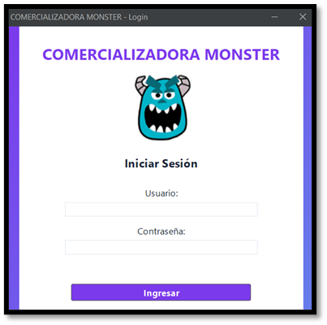
APLICACIÓN CLIENTE ESCRITORIO EJECUCIÓN DEL CLIENTE ESCRITORIO
ESTRUCTURA DE PROYECTO
DIAGRAMAS
CREACIÓN BASE DE DATOS
APLICACIÓN SERVIDOR BANQUITO
CREACIÓN PROYECTO
CONEXIÓN BDD
ESTRUCTURA DEL PROYECTO
CREACIÓN DE CLASES
PRUEBAS
APLICACIÓN SERVIDOR COMERCIALIZADORA
CREACIÓN PROYECTO
CONEXIÓN BDD
ESTRUCTURA DEL PROYECTO
CREACIÓN DE CLASES
PRUEBAS
APLICACIÓN CONSOLA
CREACIÓN PROYECTO
ESTRUCTURA DEL PROYECTO
CREACIÓN DE CLASES
PRUEBAS
APLICACIÓN ESCRITORIO
CREACIÓN PROYECTO
ESTRUCTURA DEL PROYECTO
CREACIÓN DE CLASES
PRUEBAS
APLICACIÓN WEB
CREACIÓN PROYECTO
ESTRUCTURA DEL PROYECTO
CREACIÓN DE CLASES
PRUEBAS
APLICACIÓN MÓVIL
CREACIÓN PROYECTO
ESTRUCTURA DEL PROYECTO
CREACIÓN DE CLASES
PRUEBAS
CONCLUSIONES
RECOMENDACIONES
ESTRUCTURA DE PROYECTO
APLICACIÓN SERVIDOR
CREACIÓN DEL PROYECTO SERVIDOR
MODELO MVC
PRUEBA UNITARIAS
EJECUCIÓN DE LA APLICACIÓN
APLICACIÓN CLIENTE CONSOLA
CREACIÓN DEL CLIENTE
MODELO MVC
PRUEBAS UNITARIAS
EJECUCIÓN DE LA APLICACIÓN
APLICACIÓN CLIENTE ESCRITORIO
CREACIÓN DEL CLIENTE
MODELO MVC
PRUEBAS UNITARIAS
EJECUCIÓN DE LA APLICACIÓN
APLICACIÓN CLIENTE MÓVIL
CREACIÓN DEL CLIENTE
MODELO MVC
PRUEBAS UNITARIAS
EJECUCIÓN DE LA APLICACIÓN
APLICACIÓN CLIENTE WEB
CREACIÓN DEL CLIENTE
MODELO MVC
PRUEBAS UNITARIAS
EJECUCIÓN DE LA APLICACIÓN
CONCLUSIONES
RECOMENDACIONES
ESTRUCTURA DE PROYECTO
APLICACIÓN SERVIDOR
CREACIÓN DEL PROYECTO SERVIDOR
MODELO MVC
PRUEBA UNITARIAS
EJECUCIÓN DE LA APLICACIÓN
APLICACIÓN CLIENTE CONSOLA
CREACIÓN DEL CLIENTE
MODELO MVC
PRUEBAS UNITARIAS
EJECUCIÓN DE LA APLICACIÓN
APLICACIÓN CLIENTE ESCRITORIO
CREACIÓN DEL CLIENTE
MODELO MVC
PRUEBAS UNITARIAS
EJECUCIÓN DE LA APLICACIÓN
APLICACIÓN CLIENTE MÓVIL
CREACIÓN DEL CLIENTE
MODELO MVC
PRUEBAS UNITARIAS
EJECUCIÓN DE LA APLICACIÓN
APLICACIÓN CLIENTE WEB
CREACIÓN DEL CLIENTE
MODELO MVC
PRUEBAS UNITARIAS
EJECUCIÓN DE LA APLICACIÓN
CONCLUSIONES
RECOMENDACIONES
ESTRUCTURA DE PROYECTO
DIAGRAMAS
CREACIÓN BASE DE DATOS
APLICACIÓN SERVIDOR BANQUITO
CREACIÓN PROYECTO
CONEXIÓN BDD
ESTRUCTURA DEL PROYECTO
CREACIÓN DE CLASES
PRUEBAS
APLICACIÓN SERVIDOR COMERCIALIZADORA
CREACIÓN PROYECTO
CONEXIÓN BDD
ESTRUCTURA DEL PROYECTO
CREACIÓN DE CLASES
PRUEBAS
APLICACIÓN CONSOLA
CREACIÓN PROYECTO
ESTRUCTURA DEL PROYECTO
CREACIÓN DE CLASES
PRUEBAS
APLICACIÓN ESCRITORIO
CREACIÓN PROYECTO
ESTRUCTURA DEL PROYECTO
CREACIÓN DE CLASES
PRUEBAS
APLICACIÓN WEB
CREACIÓN PROYECTO
ESTRUCTURA DEL PROYECTO
CREACIÓN DE CLASES
PRUEBAS
APLICACIÓN MÓVIL
CREACIÓN PROYECTO
ESTRUCTURA DEL PROYECTO
CREACIÓN DE CLASES
PRUEBAS
CONCLUSIONES
RECOMENDACIONES
Login
9

Slide 57

APLICACIÓN CLIENTE ESCRITORIO EJECUCIÓN DEL CLIENTE ESCRITORIO
ESTRUCTURA DE PROYECTO
DIAGRAMAS
CREACIÓN BASE DE DATOS
APLICACIÓN SERVIDOR BANQUITO
CREACIÓN PROYECTO
CONEXIÓN BDD
ESTRUCTURA DEL PROYECTO
CREACIÓN DE CLASES
PRUEBAS
APLICACIÓN SERVIDOR COMERCIALIZADORA
CREACIÓN PROYECTO
CONEXIÓN BDD
ESTRUCTURA DEL PROYECTO
CREACIÓN DE CLASES
PRUEBAS
APLICACIÓN CONSOLA
CREACIÓN PROYECTO
ESTRUCTURA DEL PROYECTO
CREACIÓN DE CLASES
PRUEBAS
APLICACIÓN ESCRITORIO
CREACIÓN PROYECTO
ESTRUCTURA DEL PROYECTO
CREACIÓN DE CLASES
PRUEBAS
APLICACIÓN WEB
CREACIÓN PROYECTO
ESTRUCTURA DEL PROYECTO
CREACIÓN DE CLASES
PRUEBAS
APLICACIÓN MÓVIL
CREACIÓN PROYECTO
ESTRUCTURA DEL PROYECTO
CREACIÓN DE CLASES
PRUEBAS
CONCLUSIONES
RECOMENDACIONES
ESTRUCTURA DE PROYECTO
DIAGRAMAS
CREACIÓN BASE DE DATOS
APLICACIÓN SERVIDOR BANQUITO
CREACIÓN PROYECTO
CONEXIÓN BDD
ESTRUCTURA DEL PROYECTO
CREACIÓN DE CLASES
PRUEBAS
APLICACIÓN SERVIDOR COMERCIALIZADORA
CREACIÓN PROYECTO
CONEXIÓN BDD
ESTRUCTURA DEL PROYECTO
CREACIÓN DE CLASES
PRUEBAS
APLICACIÓN CONSOLA
CREACIÓN PROYECTO
ESTRUCTURA DEL PROYECTO
CREACIÓN DE CLASES
PRUEBAS
APLICACIÓN ESCRITORIO
CREACIÓN PROYECTO
ESTRUCTURA DEL PROYECTO
CREACIÓN DE CLASES
PRUEBAS
APLICACIÓN WEB
CREACIÓN PROYECTO
ESTRUCTURA DEL PROYECTO
CREACIÓN DE CLASES
PRUEBAS
APLICACIÓN MÓVIL
CREACIÓN PROYECTO
ESTRUCTURA DEL PROYECTO
CREACIÓN DE CLASES
PRUEBAS
CONCLUSIONES
RECOMENDACIONES
ESTRUCTURA DE PROYECTO
APLICACIÓN SERVIDOR
CREACIÓN DEL PROYECTO SERVIDOR
MODELO MVC
PRUEBA UNITARIAS
EJECUCIÓN DE LA APLICACIÓN
APLICACIÓN CLIENTE CONSOLA
CREACIÓN DEL CLIENTE
MODELO MVC
PRUEBAS UNITARIAS
EJECUCIÓN DE LA APLICACIÓN
APLICACIÓN CLIENTE ESCRITORIO
CREACIÓN DEL CLIENTE
MODELO MVC
PRUEBAS UNITARIAS
EJECUCIÓN DE LA APLICACIÓN
APLICACIÓN CLIENTE MÓVIL
CREACIÓN DEL CLIENTE
MODELO MVC
PRUEBAS UNITARIAS
EJECUCIÓN DE LA APLICACIÓN
APLICACIÓN CLIENTE WEB
CREACIÓN DEL CLIENTE
MODELO MVC
PRUEBAS UNITARIAS
EJECUCIÓN DE LA APLICACIÓN
CONCLUSIONES
RECOMENDACIONES
ESTRUCTURA DE PROYECTO
APLICACIÓN SERVIDOR
CREACIÓN DEL PROYECTO SERVIDOR
MODELO MVC
PRUEBA UNITARIAS
EJECUCIÓN DE LA APLICACIÓN
APLICACIÓN CLIENTE CONSOLA
CREACIÓN DEL CLIENTE
MODELO MVC
PRUEBAS UNITARIAS
EJECUCIÓN DE LA APLICACIÓN
APLICACIÓN CLIENTE ESCRITORIO
CREACIÓN DEL CLIENTE
MODELO MVC
PRUEBAS UNITARIAS
EJECUCIÓN DE LA APLICACIÓN
APLICACIÓN CLIENTE MÓVIL
CREACIÓN DEL CLIENTE
MODELO MVC
PRUEBAS UNITARIAS
EJECUCIÓN DE LA APLICACIÓN
APLICACIÓN CLIENTE WEB
CREACIÓN DEL CLIENTE
MODELO MVC
PRUEBAS UNITARIAS
EJECUCIÓN DE LA APLICACIÓN
CONCLUSIONES
RECOMENDACIONES
ESTRUCTURA DE PROYECTO
DIAGRAMAS
CREACIÓN BASE DE DATOS
APLICACIÓN SERVIDOR BANQUITO
CREACIÓN PROYECTO
CONEXIÓN BDD
ESTRUCTURA DEL PROYECTO
CREACIÓN DE CLASES
PRUEBAS
APLICACIÓN SERVIDOR COMERCIALIZADORA
CREACIÓN PROYECTO
CONEXIÓN BDD
ESTRUCTURA DEL PROYECTO
CREACIÓN DE CLASES
PRUEBAS
APLICACIÓN CONSOLA
CREACIÓN PROYECTO
ESTRUCTURA DEL PROYECTO
CREACIÓN DE CLASES
PRUEBAS
APLICACIÓN ESCRITORIO
CREACIÓN PROYECTO
ESTRUCTURA DEL PROYECTO
CREACIÓN DE CLASES
PRUEBAS
APLICACIÓN WEB
CREACIÓN PROYECTO
ESTRUCTURA DEL PROYECTO
CREACIÓN DE CLASES
PRUEBAS
APLICACIÓN MÓVIL
CREACIÓN PROYECTO
ESTRUCTURA DEL PROYECTO
CREACIÓN DE CLASES
PRUEBAS
CONCLUSIONES
RECOMENDACIONES
Listado de productos
9

Slide 58

APLICACIÓN CLIENTE ESCRITORIO EJECUCIÓN DEL CLIENTE ESCRITORIO
ESTRUCTURA DE PROYECTO
DIAGRAMAS
CREACIÓN BASE DE DATOS
APLICACIÓN SERVIDOR BANQUITO
CREACIÓN PROYECTO
CONEXIÓN BDD
ESTRUCTURA DEL PROYECTO
CREACIÓN DE CLASES
PRUEBAS
APLICACIÓN SERVIDOR COMERCIALIZADORA
CREACIÓN PROYECTO
CONEXIÓN BDD
ESTRUCTURA DEL PROYECTO
CREACIÓN DE CLASES
PRUEBAS
APLICACIÓN CONSOLA
CREACIÓN PROYECTO
ESTRUCTURA DEL PROYECTO
CREACIÓN DE CLASES
PRUEBAS
APLICACIÓN ESCRITORIO
CREACIÓN PROYECTO
ESTRUCTURA DEL PROYECTO
CREACIÓN DE CLASES
PRUEBAS
APLICACIÓN WEB
CREACIÓN PROYECTO
ESTRUCTURA DEL PROYECTO
CREACIÓN DE CLASES
PRUEBAS
APLICACIÓN MÓVIL
CREACIÓN PROYECTO
ESTRUCTURA DEL PROYECTO
CREACIÓN DE CLASES
PRUEBAS
CONCLUSIONES
RECOMENDACIONES
ESTRUCTURA DE PROYECTO
DIAGRAMAS
CREACIÓN BASE DE DATOS
APLICACIÓN SERVIDOR BANQUITO
CREACIÓN PROYECTO
CONEXIÓN BDD
ESTRUCTURA DEL PROYECTO
CREACIÓN DE CLASES
PRUEBAS
APLICACIÓN SERVIDOR COMERCIALIZADORA
CREACIÓN PROYECTO
CONEXIÓN BDD
ESTRUCTURA DEL PROYECTO
CREACIÓN DE CLASES
PRUEBAS
APLICACIÓN CONSOLA
CREACIÓN PROYECTO
ESTRUCTURA DEL PROYECTO
CREACIÓN DE CLASES
PRUEBAS
APLICACIÓN ESCRITORIO
CREACIÓN PROYECTO
ESTRUCTURA DEL PROYECTO
CREACIÓN DE CLASES
PRUEBAS
APLICACIÓN WEB
CREACIÓN PROYECTO
ESTRUCTURA DEL PROYECTO
CREACIÓN DE CLASES
PRUEBAS
APLICACIÓN MÓVIL
CREACIÓN PROYECTO
ESTRUCTURA DEL PROYECTO
CREACIÓN DE CLASES
PRUEBAS
CONCLUSIONES
RECOMENDACIONES
ESTRUCTURA DE PROYECTO
APLICACIÓN SERVIDOR
CREACIÓN DEL PROYECTO SERVIDOR
MODELO MVC
PRUEBA UNITARIAS
EJECUCIÓN DE LA APLICACIÓN
APLICACIÓN CLIENTE CONSOLA
CREACIÓN DEL CLIENTE
MODELO MVC
PRUEBAS UNITARIAS
EJECUCIÓN DE LA APLICACIÓN
APLICACIÓN CLIENTE ESCRITORIO
CREACIÓN DEL CLIENTE
MODELO MVC
PRUEBAS UNITARIAS
EJECUCIÓN DE LA APLICACIÓN
APLICACIÓN CLIENTE MÓVIL
CREACIÓN DEL CLIENTE
MODELO MVC
PRUEBAS UNITARIAS
EJECUCIÓN DE LA APLICACIÓN
APLICACIÓN CLIENTE WEB
CREACIÓN DEL CLIENTE
MODELO MVC
PRUEBAS UNITARIAS
EJECUCIÓN DE LA APLICACIÓN
CONCLUSIONES
RECOMENDACIONES
ESTRUCTURA DE PROYECTO
APLICACIÓN SERVIDOR
CREACIÓN DEL PROYECTO SERVIDOR
MODELO MVC
PRUEBA UNITARIAS
EJECUCIÓN DE LA APLICACIÓN
APLICACIÓN CLIENTE CONSOLA
CREACIÓN DEL CLIENTE
MODELO MVC
PRUEBAS UNITARIAS
EJECUCIÓN DE LA APLICACIÓN
APLICACIÓN CLIENTE ESCRITORIO
CREACIÓN DEL CLIENTE
MODELO MVC
PRUEBAS UNITARIAS
EJECUCIÓN DE LA APLICACIÓN
APLICACIÓN CLIENTE MÓVIL
CREACIÓN DEL CLIENTE
MODELO MVC
PRUEBAS UNITARIAS
EJECUCIÓN DE LA APLICACIÓN
APLICACIÓN CLIENTE WEB
CREACIÓN DEL CLIENTE
MODELO MVC
PRUEBAS UNITARIAS
EJECUCIÓN DE LA APLICACIÓN
CONCLUSIONES
RECOMENDACIONES
ESTRUCTURA DE PROYECTO
DIAGRAMAS
CREACIÓN BASE DE DATOS
APLICACIÓN SERVIDOR BANQUITO
CREACIÓN PROYECTO
CONEXIÓN BDD
ESTRUCTURA DEL PROYECTO
CREACIÓN DE CLASES
PRUEBAS
APLICACIÓN SERVIDOR COMERCIALIZADORA
CREACIÓN PROYECTO
CONEXIÓN BDD
ESTRUCTURA DEL PROYECTO
CREACIÓN DE CLASES
PRUEBAS
APLICACIÓN CONSOLA
CREACIÓN PROYECTO
ESTRUCTURA DEL PROYECTO
CREACIÓN DE CLASES
PRUEBAS
APLICACIÓN ESCRITORIO
CREACIÓN PROYECTO
ESTRUCTURA DEL PROYECTO
CREACIÓN DE CLASES
PRUEBAS
APLICACIÓN WEB
CREACIÓN PROYECTO
ESTRUCTURA DEL PROYECTO
CREACIÓN DE CLASES
PRUEBAS
APLICACIÓN MÓVIL
CREACIÓN PROYECTO
ESTRUCTURA DEL PROYECTO
CREACIÓN DE CLASES
PRUEBAS
CONCLUSIONES
RECOMENDACIONES
Carrito de compras
9

Slide 59

APLICACIÓN CLIENTE ESCRITORIO EJECUCIÓN DEL CLIENTE ESCRITORIO
ESTRUCTURA DE PROYECTO
DIAGRAMAS
CREACIÓN BASE DE DATOS
APLICACIÓN SERVIDOR BANQUITO
CREACIÓN PROYECTO
CONEXIÓN BDD
ESTRUCTURA DEL PROYECTO
CREACIÓN DE CLASES
PRUEBAS
APLICACIÓN SERVIDOR COMERCIALIZADORA
CREACIÓN PROYECTO
CONEXIÓN BDD
ESTRUCTURA DEL PROYECTO
CREACIÓN DE CLASES
PRUEBAS
APLICACIÓN CONSOLA
CREACIÓN PROYECTO
ESTRUCTURA DEL PROYECTO
CREACIÓN DE CLASES
PRUEBAS
APLICACIÓN ESCRITORIO
CREACIÓN PROYECTO
ESTRUCTURA DEL PROYECTO
CREACIÓN DE CLASES
PRUEBAS
APLICACIÓN WEB
CREACIÓN PROYECTO
ESTRUCTURA DEL PROYECTO
CREACIÓN DE CLASES
PRUEBAS
APLICACIÓN MÓVIL
CREACIÓN PROYECTO
ESTRUCTURA DEL PROYECTO
CREACIÓN DE CLASES
PRUEBAS
CONCLUSIONES
RECOMENDACIONES
ESTRUCTURA DE PROYECTO
DIAGRAMAS
CREACIÓN BASE DE DATOS
APLICACIÓN SERVIDOR BANQUITO
CREACIÓN PROYECTO
CONEXIÓN BDD
ESTRUCTURA DEL PROYECTO
CREACIÓN DE CLASES
PRUEBAS
APLICACIÓN SERVIDOR COMERCIALIZADORA
CREACIÓN PROYECTO
CONEXIÓN BDD
ESTRUCTURA DEL PROYECTO
CREACIÓN DE CLASES
PRUEBAS
APLICACIÓN CONSOLA
CREACIÓN PROYECTO
ESTRUCTURA DEL PROYECTO
CREACIÓN DE CLASES
PRUEBAS
APLICACIÓN ESCRITORIO
CREACIÓN PROYECTO
ESTRUCTURA DEL PROYECTO
CREACIÓN DE CLASES
PRUEBAS
APLICACIÓN WEB
CREACIÓN PROYECTO
ESTRUCTURA DEL PROYECTO
CREACIÓN DE CLASES
PRUEBAS
APLICACIÓN MÓVIL
CREACIÓN PROYECTO
ESTRUCTURA DEL PROYECTO
CREACIÓN DE CLASES
PRUEBAS
CONCLUSIONES
RECOMENDACIONES
ESTRUCTURA DE PROYECTO
APLICACIÓN SERVIDOR
CREACIÓN DEL PROYECTO SERVIDOR
MODELO MVC
PRUEBA UNITARIAS
EJECUCIÓN DE LA APLICACIÓN
APLICACIÓN CLIENTE CONSOLA
CREACIÓN DEL CLIENTE
MODELO MVC
PRUEBAS UNITARIAS
EJECUCIÓN DE LA APLICACIÓN
APLICACIÓN CLIENTE ESCRITORIO
CREACIÓN DEL CLIENTE
MODELO MVC
PRUEBAS UNITARIAS
EJECUCIÓN DE LA APLICACIÓN
APLICACIÓN CLIENTE MÓVIL
CREACIÓN DEL CLIENTE
MODELO MVC
PRUEBAS UNITARIAS
EJECUCIÓN DE LA APLICACIÓN
APLICACIÓN CLIENTE WEB
CREACIÓN DEL CLIENTE
MODELO MVC
PRUEBAS UNITARIAS
EJECUCIÓN DE LA APLICACIÓN
CONCLUSIONES
RECOMENDACIONES
ESTRUCTURA DE PROYECTO
APLICACIÓN SERVIDOR
CREACIÓN DEL PROYECTO SERVIDOR
MODELO MVC
PRUEBA UNITARIAS
EJECUCIÓN DE LA APLICACIÓN
APLICACIÓN CLIENTE CONSOLA
CREACIÓN DEL CLIENTE
MODELO MVC
PRUEBAS UNITARIAS
EJECUCIÓN DE LA APLICACIÓN
APLICACIÓN CLIENTE ESCRITORIO
CREACIÓN DEL CLIENTE
MODELO MVC
PRUEBAS UNITARIAS
EJECUCIÓN DE LA APLICACIÓN
APLICACIÓN CLIENTE MÓVIL
CREACIÓN DEL CLIENTE
MODELO MVC
PRUEBAS UNITARIAS
EJECUCIÓN DE LA APLICACIÓN
APLICACIÓN CLIENTE WEB
CREACIÓN DEL CLIENTE
MODELO MVC
PRUEBAS UNITARIAS
EJECUCIÓN DE LA APLICACIÓN
CONCLUSIONES
RECOMENDACIONES
ESTRUCTURA DE PROYECTO
DIAGRAMAS
CREACIÓN BASE DE DATOS
APLICACIÓN SERVIDOR BANQUITO
CREACIÓN PROYECTO
CONEXIÓN BDD
ESTRUCTURA DEL PROYECTO
CREACIÓN DE CLASES
PRUEBAS
APLICACIÓN SERVIDOR COMERCIALIZADORA
CREACIÓN PROYECTO
CONEXIÓN BDD
ESTRUCTURA DEL PROYECTO
CREACIÓN DE CLASES
PRUEBAS
APLICACIÓN CONSOLA
CREACIÓN PROYECTO
ESTRUCTURA DEL PROYECTO
CREACIÓN DE CLASES
PRUEBAS
APLICACIÓN ESCRITORIO
CREACIÓN PROYECTO
ESTRUCTURA DEL PROYECTO
CREACIÓN DE CLASES
PRUEBAS
APLICACIÓN WEB
CREACIÓN PROYECTO
ESTRUCTURA DEL PROYECTO
CREACIÓN DE CLASES
PRUEBAS
APLICACIÓN MÓVIL
CREACIÓN PROYECTO
ESTRUCTURA DEL PROYECTO
CREACIÓN DE CLASES
PRUEBAS
CONCLUSIONES
RECOMENDACIONES
Pago / Checkout
9

Slide 60

APLICACIÓN CLIENTE ESCRITORIO EJECUCIÓN DEL CLIENTE ESCRITORIO
ESTRUCTURA DE PROYECTO
DIAGRAMAS
CREACIÓN BASE DE DATOS
APLICACIÓN SERVIDOR BANQUITO
CREACIÓN PROYECTO
CONEXIÓN BDD
ESTRUCTURA DEL PROYECTO
CREACIÓN DE CLASES
PRUEBAS
APLICACIÓN SERVIDOR COMERCIALIZADORA
CREACIÓN PROYECTO
CONEXIÓN BDD
ESTRUCTURA DEL PROYECTO
CREACIÓN DE CLASES
PRUEBAS
APLICACIÓN CONSOLA
CREACIÓN PROYECTO
ESTRUCTURA DEL PROYECTO
CREACIÓN DE CLASES
PRUEBAS
APLICACIÓN ESCRITORIO
CREACIÓN PROYECTO
ESTRUCTURA DEL PROYECTO
CREACIÓN DE CLASES
PRUEBAS
APLICACIÓN WEB
CREACIÓN PROYECTO
ESTRUCTURA DEL PROYECTO
CREACIÓN DE CLASES
PRUEBAS
APLICACIÓN MÓVIL
CREACIÓN PROYECTO
ESTRUCTURA DEL PROYECTO
CREACIÓN DE CLASES
PRUEBAS
CONCLUSIONES
RECOMENDACIONES
ESTRUCTURA DE PROYECTO
DIAGRAMAS
CREACIÓN BASE DE DATOS
APLICACIÓN SERVIDOR BANQUITO
CREACIÓN PROYECTO
CONEXIÓN BDD
ESTRUCTURA DEL PROYECTO
CREACIÓN DE CLASES
PRUEBAS
APLICACIÓN SERVIDOR COMERCIALIZADORA
CREACIÓN PROYECTO
CONEXIÓN BDD
ESTRUCTURA DEL PROYECTO
CREACIÓN DE CLASES
PRUEBAS
APLICACIÓN CONSOLA
CREACIÓN PROYECTO
ESTRUCTURA DEL PROYECTO
CREACIÓN DE CLASES
PRUEBAS
APLICACIÓN ESCRITORIO
CREACIÓN PROYECTO
ESTRUCTURA DEL PROYECTO
CREACIÓN DE CLASES
PRUEBAS
APLICACIÓN WEB
CREACIÓN PROYECTO
ESTRUCTURA DEL PROYECTO
CREACIÓN DE CLASES
PRUEBAS
APLICACIÓN MÓVIL
CREACIÓN PROYECTO
ESTRUCTURA DEL PROYECTO
CREACIÓN DE CLASES
PRUEBAS
CONCLUSIONES
RECOMENDACIONES
ESTRUCTURA DE PROYECTO
APLICACIÓN SERVIDOR
CREACIÓN DEL PROYECTO SERVIDOR
MODELO MVC
PRUEBA UNITARIAS
EJECUCIÓN DE LA APLICACIÓN
APLICACIÓN CLIENTE CONSOLA
CREACIÓN DEL CLIENTE
MODELO MVC
PRUEBAS UNITARIAS
EJECUCIÓN DE LA APLICACIÓN
APLICACIÓN CLIENTE ESCRITORIO
CREACIÓN DEL CLIENTE
MODELO MVC
PRUEBAS UNITARIAS
EJECUCIÓN DE LA APLICACIÓN
APLICACIÓN CLIENTE MÓVIL
CREACIÓN DEL CLIENTE
MODELO MVC
PRUEBAS UNITARIAS
EJECUCIÓN DE LA APLICACIÓN
APLICACIÓN CLIENTE WEB
CREACIÓN DEL CLIENTE
MODELO MVC
PRUEBAS UNITARIAS
EJECUCIÓN DE LA APLICACIÓN
CONCLUSIONES
RECOMENDACIONES
ESTRUCTURA DE PROYECTO
APLICACIÓN SERVIDOR
CREACIÓN DEL PROYECTO SERVIDOR
MODELO MVC
PRUEBA UNITARIAS
EJECUCIÓN DE LA APLICACIÓN
APLICACIÓN CLIENTE CONSOLA
CREACIÓN DEL CLIENTE
MODELO MVC
PRUEBAS UNITARIAS
EJECUCIÓN DE LA APLICACIÓN
APLICACIÓN CLIENTE ESCRITORIO
CREACIÓN DEL CLIENTE
MODELO MVC
PRUEBAS UNITARIAS
EJECUCIÓN DE LA APLICACIÓN
APLICACIÓN CLIENTE MÓVIL
CREACIÓN DEL CLIENTE
MODELO MVC
PRUEBAS UNITARIAS
EJECUCIÓN DE LA APLICACIÓN
APLICACIÓN CLIENTE WEB
CREACIÓN DEL CLIENTE
MODELO MVC
PRUEBAS UNITARIAS
EJECUCIÓN DE LA APLICACIÓN
CONCLUSIONES
RECOMENDACIONES
ESTRUCTURA DE PROYECTO
DIAGRAMAS
CREACIÓN BASE DE DATOS
APLICACIÓN SERVIDOR BANQUITO
CREACIÓN PROYECTO
CONEXIÓN BDD
ESTRUCTURA DEL PROYECTO
CREACIÓN DE CLASES
PRUEBAS
APLICACIÓN SERVIDOR COMERCIALIZADORA
CREACIÓN PROYECTO
CONEXIÓN BDD
ESTRUCTURA DEL PROYECTO
CREACIÓN DE CLASES
PRUEBAS
APLICACIÓN CONSOLA
CREACIÓN PROYECTO
ESTRUCTURA DEL PROYECTO
CREACIÓN DE CLASES
PRUEBAS
APLICACIÓN ESCRITORIO
CREACIÓN PROYECTO
ESTRUCTURA DEL PROYECTO
CREACIÓN DE CLASES
PRUEBAS
APLICACIÓN WEB
CREACIÓN PROYECTO
ESTRUCTURA DEL PROYECTO
CREACIÓN DE CLASES
PRUEBAS
APLICACIÓN MÓVIL
CREACIÓN PROYECTO
ESTRUCTURA DEL PROYECTO
CREACIÓN DE CLASES
PRUEBAS
CONCLUSIONES
RECOMENDACIONES
Listado de ventas
9

Slide 61

APLICACIÓN CLIENTE ESCRITORIO EJECUCIÓN DEL CLIENTE ESCRITORIO
ESTRUCTURA DE PROYECTO
DIAGRAMAS
CREACIÓN BASE DE DATOS
APLICACIÓN SERVIDOR BANQUITO
CREACIÓN PROYECTO
CONEXIÓN BDD
ESTRUCTURA DEL PROYECTO
CREACIÓN DE CLASES
PRUEBAS
APLICACIÓN SERVIDOR COMERCIALIZADORA
CREACIÓN PROYECTO
CONEXIÓN BDD
ESTRUCTURA DEL PROYECTO
CREACIÓN DE CLASES
PRUEBAS
APLICACIÓN CONSOLA
CREACIÓN PROYECTO
ESTRUCTURA DEL PROYECTO
CREACIÓN DE CLASES
PRUEBAS
APLICACIÓN ESCRITORIO
CREACIÓN PROYECTO
ESTRUCTURA DEL PROYECTO
CREACIÓN DE CLASES
PRUEBAS
APLICACIÓN WEB
CREACIÓN PROYECTO
ESTRUCTURA DEL PROYECTO
CREACIÓN DE CLASES
PRUEBAS
APLICACIÓN MÓVIL
CREACIÓN PROYECTO
ESTRUCTURA DEL PROYECTO
CREACIÓN DE CLASES
PRUEBAS
CONCLUSIONES
RECOMENDACIONES
ESTRUCTURA DE PROYECTO
DIAGRAMAS
CREACIÓN BASE DE DATOS
APLICACIÓN SERVIDOR BANQUITO
CREACIÓN PROYECTO
CONEXIÓN BDD
ESTRUCTURA DEL PROYECTO
CREACIÓN DE CLASES
PRUEBAS
APLICACIÓN SERVIDOR COMERCIALIZADORA
CREACIÓN PROYECTO
CONEXIÓN BDD
ESTRUCTURA DEL PROYECTO
CREACIÓN DE CLASES
PRUEBAS
APLICACIÓN CONSOLA
CREACIÓN PROYECTO
ESTRUCTURA DEL PROYECTO
CREACIÓN DE CLASES
PRUEBAS
APLICACIÓN ESCRITORIO
CREACIÓN PROYECTO
ESTRUCTURA DEL PROYECTO
CREACIÓN DE CLASES
PRUEBAS
APLICACIÓN WEB
CREACIÓN PROYECTO
ESTRUCTURA DEL PROYECTO
CREACIÓN DE CLASES
PRUEBAS
APLICACIÓN MÓVIL
CREACIÓN PROYECTO
ESTRUCTURA DEL PROYECTO
CREACIÓN DE CLASES
PRUEBAS
CONCLUSIONES
RECOMENDACIONES
ESTRUCTURA DE PROYECTO
APLICACIÓN SERVIDOR
CREACIÓN DEL PROYECTO SERVIDOR
MODELO MVC
PRUEBA UNITARIAS
EJECUCIÓN DE LA APLICACIÓN
APLICACIÓN CLIENTE CONSOLA
CREACIÓN DEL CLIENTE
MODELO MVC
PRUEBAS UNITARIAS
EJECUCIÓN DE LA APLICACIÓN
APLICACIÓN CLIENTE ESCRITORIO
CREACIÓN DEL CLIENTE
MODELO MVC
PRUEBAS UNITARIAS
EJECUCIÓN DE LA APLICACIÓN
APLICACIÓN CLIENTE MÓVIL
CREACIÓN DEL CLIENTE
MODELO MVC
PRUEBAS UNITARIAS
EJECUCIÓN DE LA APLICACIÓN
APLICACIÓN CLIENTE WEB
CREACIÓN DEL CLIENTE
MODELO MVC
PRUEBAS UNITARIAS
EJECUCIÓN DE LA APLICACIÓN
CONCLUSIONES
RECOMENDACIONES
ESTRUCTURA DE PROYECTO
APLICACIÓN SERVIDOR
CREACIÓN DEL PROYECTO SERVIDOR
MODELO MVC
PRUEBA UNITARIAS
EJECUCIÓN DE LA APLICACIÓN
APLICACIÓN CLIENTE CONSOLA
CREACIÓN DEL CLIENTE
MODELO MVC
PRUEBAS UNITARIAS
EJECUCIÓN DE LA APLICACIÓN
APLICACIÓN CLIENTE ESCRITORIO
CREACIÓN DEL CLIENTE
MODELO MVC
PRUEBAS UNITARIAS
EJECUCIÓN DE LA APLICACIÓN
APLICACIÓN CLIENTE MÓVIL
CREACIÓN DEL CLIENTE
MODELO MVC
PRUEBAS UNITARIAS
EJECUCIÓN DE LA APLICACIÓN
APLICACIÓN CLIENTE WEB
CREACIÓN DEL CLIENTE
MODELO MVC
PRUEBAS UNITARIAS
EJECUCIÓN DE LA APLICACIÓN
CONCLUSIONES
RECOMENDACIONES
ESTRUCTURA DE PROYECTO
DIAGRAMAS
CREACIÓN BASE DE DATOS
APLICACIÓN SERVIDOR BANQUITO
CREACIÓN PROYECTO
CONEXIÓN BDD
ESTRUCTURA DEL PROYECTO
CREACIÓN DE CLASES
PRUEBAS
APLICACIÓN SERVIDOR COMERCIALIZADORA
CREACIÓN PROYECTO
CONEXIÓN BDD
ESTRUCTURA DEL PROYECTO
CREACIÓN DE CLASES
PRUEBAS
APLICACIÓN CONSOLA
CREACIÓN PROYECTO
ESTRUCTURA DEL PROYECTO
CREACIÓN DE CLASES
PRUEBAS
APLICACIÓN ESCRITORIO
CREACIÓN PROYECTO
ESTRUCTURA DEL PROYECTO
CREACIÓN DE CLASES
PRUEBAS
APLICACIÓN WEB
CREACIÓN PROYECTO
ESTRUCTURA DEL PROYECTO
CREACIÓN DE CLASES
PRUEBAS
APLICACIÓN MÓVIL
CREACIÓN PROYECTO
ESTRUCTURA DEL PROYECTO
CREACIÓN DE CLASES
PRUEBAS
CONCLUSIONES
RECOMENDACIONES
Ver tabla de amortización
9

Slide 62

APLICACIÓN CLIENTE ESCRITORIO EJECUCIÓN DEL CLIENTE ESCRITORIO
ESTRUCTURA DE PROYECTO
DIAGRAMAS
CREACIÓN BASE DE DATOS
APLICACIÓN SERVIDOR BANQUITO
CREACIÓN PROYECTO
CONEXIÓN BDD
ESTRUCTURA DEL PROYECTO
CREACIÓN DE CLASES
PRUEBAS
APLICACIÓN SERVIDOR COMERCIALIZADORA
CREACIÓN PROYECTO
CONEXIÓN BDD
ESTRUCTURA DEL PROYECTO
CREACIÓN DE CLASES
PRUEBAS
APLICACIÓN CONSOLA
CREACIÓN PROYECTO
ESTRUCTURA DEL PROYECTO
CREACIÓN DE CLASES
PRUEBAS
APLICACIÓN ESCRITORIO
CREACIÓN PROYECTO
ESTRUCTURA DEL PROYECTO
CREACIÓN DE CLASES
PRUEBAS
APLICACIÓN WEB
CREACIÓN PROYECTO
ESTRUCTURA DEL PROYECTO
CREACIÓN DE CLASES
PRUEBAS
APLICACIÓN MÓVIL
CREACIÓN PROYECTO
ESTRUCTURA DEL PROYECTO
CREACIÓN DE CLASES
PRUEBAS
CONCLUSIONES
RECOMENDACIONES
ESTRUCTURA DE PROYECTO
DIAGRAMAS
CREACIÓN BASE DE DATOS
APLICACIÓN SERVIDOR BANQUITO
CREACIÓN PROYECTO
CONEXIÓN BDD
ESTRUCTURA DEL PROYECTO
CREACIÓN DE CLASES
PRUEBAS
APLICACIÓN SERVIDOR COMERCIALIZADORA
CREACIÓN PROYECTO
CONEXIÓN BDD
ESTRUCTURA DEL PROYECTO
CREACIÓN DE CLASES
PRUEBAS
APLICACIÓN CONSOLA
CREACIÓN PROYECTO
ESTRUCTURA DEL PROYECTO
CREACIÓN DE CLASES
PRUEBAS
APLICACIÓN ESCRITORIO
CREACIÓN PROYECTO
ESTRUCTURA DEL PROYECTO
CREACIÓN DE CLASES
PRUEBAS
APLICACIÓN WEB
CREACIÓN PROYECTO
ESTRUCTURA DEL PROYECTO
CREACIÓN DE CLASES
PRUEBAS
APLICACIÓN MÓVIL
CREACIÓN PROYECTO
ESTRUCTURA DEL PROYECTO
CREACIÓN DE CLASES
PRUEBAS
CONCLUSIONES
RECOMENDACIONES
ESTRUCTURA DE PROYECTO
APLICACIÓN SERVIDOR
CREACIÓN DEL PROYECTO SERVIDOR
MODELO MVC
PRUEBA UNITARIAS
EJECUCIÓN DE LA APLICACIÓN
APLICACIÓN CLIENTE CONSOLA
CREACIÓN DEL CLIENTE
MODELO MVC
PRUEBAS UNITARIAS
EJECUCIÓN DE LA APLICACIÓN
APLICACIÓN CLIENTE ESCRITORIO
CREACIÓN DEL CLIENTE
MODELO MVC
PRUEBAS UNITARIAS
EJECUCIÓN DE LA APLICACIÓN
APLICACIÓN CLIENTE MÓVIL
CREACIÓN DEL CLIENTE
MODELO MVC
PRUEBAS UNITARIAS
EJECUCIÓN DE LA APLICACIÓN
APLICACIÓN CLIENTE WEB
CREACIÓN DEL CLIENTE
MODELO MVC
PRUEBAS UNITARIAS
EJECUCIÓN DE LA APLICACIÓN
CONCLUSIONES
RECOMENDACIONES
ESTRUCTURA DE PROYECTO
APLICACIÓN SERVIDOR
CREACIÓN DEL PROYECTO SERVIDOR
MODELO MVC
PRUEBA UNITARIAS
EJECUCIÓN DE LA APLICACIÓN
APLICACIÓN CLIENTE CONSOLA
CREACIÓN DEL CLIENTE
MODELO MVC
PRUEBAS UNITARIAS
EJECUCIÓN DE LA APLICACIÓN
APLICACIÓN CLIENTE ESCRITORIO
CREACIÓN DEL CLIENTE
MODELO MVC
PRUEBAS UNITARIAS
EJECUCIÓN DE LA APLICACIÓN
APLICACIÓN CLIENTE MÓVIL
CREACIÓN DEL CLIENTE
MODELO MVC
PRUEBAS UNITARIAS
EJECUCIÓN DE LA APLICACIÓN
APLICACIÓN CLIENTE WEB
CREACIÓN DEL CLIENTE
MODELO MVC
PRUEBAS UNITARIAS
EJECUCIÓN DE LA APLICACIÓN
CONCLUSIONES
RECOMENDACIONES
ESTRUCTURA DE PROYECTO
DIAGRAMAS
CREACIÓN BASE DE DATOS
APLICACIÓN SERVIDOR BANQUITO
CREACIÓN PROYECTO
CONEXIÓN BDD
ESTRUCTURA DEL PROYECTO
CREACIÓN DE CLASES
PRUEBAS
APLICACIÓN SERVIDOR COMERCIALIZADORA
CREACIÓN PROYECTO
CONEXIÓN BDD
ESTRUCTURA DEL PROYECTO
CREACIÓN DE CLASES
PRUEBAS
APLICACIÓN CONSOLA
CREACIÓN PROYECTO
ESTRUCTURA DEL PROYECTO
CREACIÓN DE CLASES
PRUEBAS
APLICACIÓN ESCRITORIO
CREACIÓN PROYECTO
ESTRUCTURA DEL PROYECTO
CREACIÓN DE CLASES
PRUEBAS
APLICACIÓN WEB
CREACIÓN PROYECTO
ESTRUCTURA DEL PROYECTO
CREACIÓN DE CLASES
PRUEBAS
APLICACIÓN MÓVIL
CREACIÓN PROYECTO
ESTRUCTURA DEL PROYECTO
CREACIÓN DE CLASES
PRUEBAS
CONCLUSIONES
RECOMENDACIONES
Validación sujeto de crédito
9

Slide 63

APLICACIÓN CLIENTE ESCRITORIO EJECUCIÓN DEL CLIENTE ESCRITORIO
ESTRUCTURA DE PROYECTO
DIAGRAMAS
CREACIÓN BASE DE DATOS
APLICACIÓN SERVIDOR BANQUITO
CREACIÓN PROYECTO
CONEXIÓN BDD
ESTRUCTURA DEL PROYECTO
CREACIÓN DE CLASES
PRUEBAS
APLICACIÓN SERVIDOR COMERCIALIZADORA
CREACIÓN PROYECTO
CONEXIÓN BDD
ESTRUCTURA DEL PROYECTO
CREACIÓN DE CLASES
PRUEBAS
APLICACIÓN CONSOLA
CREACIÓN PROYECTO
ESTRUCTURA DEL PROYECTO
CREACIÓN DE CLASES
PRUEBAS
APLICACIÓN ESCRITORIO
CREACIÓN PROYECTO
ESTRUCTURA DEL PROYECTO
CREACIÓN DE CLASES
PRUEBAS
APLICACIÓN WEB
CREACIÓN PROYECTO
ESTRUCTURA DEL PROYECTO
CREACIÓN DE CLASES
PRUEBAS
APLICACIÓN MÓVIL
CREACIÓN PROYECTO
ESTRUCTURA DEL PROYECTO
CREACIÓN DE CLASES
PRUEBAS
CONCLUSIONES
RECOMENDACIONES
ESTRUCTURA DE PROYECTO
DIAGRAMAS
CREACIÓN BASE DE DATOS
APLICACIÓN SERVIDOR BANQUITO
CREACIÓN PROYECTO
CONEXIÓN BDD
ESTRUCTURA DEL PROYECTO
CREACIÓN DE CLASES
PRUEBAS
APLICACIÓN SERVIDOR COMERCIALIZADORA
CREACIÓN PROYECTO
CONEXIÓN BDD
ESTRUCTURA DEL PROYECTO
CREACIÓN DE CLASES
PRUEBAS
APLICACIÓN CONSOLA
CREACIÓN PROYECTO
ESTRUCTURA DEL PROYECTO
CREACIÓN DE CLASES
PRUEBAS
APLICACIÓN ESCRITORIO
CREACIÓN PROYECTO
ESTRUCTURA DEL PROYECTO
CREACIÓN DE CLASES
PRUEBAS
APLICACIÓN WEB
CREACIÓN PROYECTO
ESTRUCTURA DEL PROYECTO
CREACIÓN DE CLASES
PRUEBAS
APLICACIÓN MÓVIL
CREACIÓN PROYECTO
ESTRUCTURA DEL PROYECTO
CREACIÓN DE CLASES
PRUEBAS
CONCLUSIONES
RECOMENDACIONES
ESTRUCTURA DE PROYECTO
APLICACIÓN SERVIDOR
CREACIÓN DEL PROYECTO SERVIDOR
MODELO MVC
PRUEBA UNITARIAS
EJECUCIÓN DE LA APLICACIÓN
APLICACIÓN CLIENTE CONSOLA
CREACIÓN DEL CLIENTE
MODELO MVC
PRUEBAS UNITARIAS
EJECUCIÓN DE LA APLICACIÓN
APLICACIÓN CLIENTE ESCRITORIO
CREACIÓN DEL CLIENTE
MODELO MVC
PRUEBAS UNITARIAS
EJECUCIÓN DE LA APLICACIÓN
APLICACIÓN CLIENTE MÓVIL
CREACIÓN DEL CLIENTE
MODELO MVC
PRUEBAS UNITARIAS
EJECUCIÓN DE LA APLICACIÓN
APLICACIÓN CLIENTE WEB
CREACIÓN DEL CLIENTE
MODELO MVC
PRUEBAS UNITARIAS
EJECUCIÓN DE LA APLICACIÓN
CONCLUSIONES
RECOMENDACIONES
ESTRUCTURA DE PROYECTO
APLICACIÓN SERVIDOR
CREACIÓN DEL PROYECTO SERVIDOR
MODELO MVC
PRUEBA UNITARIAS
EJECUCIÓN DE LA APLICACIÓN
APLICACIÓN CLIENTE CONSOLA
CREACIÓN DEL CLIENTE
MODELO MVC
PRUEBAS UNITARIAS
EJECUCIÓN DE LA APLICACIÓN
APLICACIÓN CLIENTE ESCRITORIO
CREACIÓN DEL CLIENTE
MODELO MVC
PRUEBAS UNITARIAS
EJECUCIÓN DE LA APLICACIÓN
APLICACIÓN CLIENTE MÓVIL
CREACIÓN DEL CLIENTE
MODELO MVC
PRUEBAS UNITARIAS
EJECUCIÓN DE LA APLICACIÓN
APLICACIÓN CLIENTE WEB
CREACIÓN DEL CLIENTE
MODELO MVC
PRUEBAS UNITARIAS
EJECUCIÓN DE LA APLICACIÓN
CONCLUSIONES
RECOMENDACIONES
ESTRUCTURA DE PROYECTO
DIAGRAMAS
CREACIÓN BASE DE DATOS
APLICACIÓN SERVIDOR BANQUITO
CREACIÓN PROYECTO
CONEXIÓN BDD
ESTRUCTURA DEL PROYECTO
CREACIÓN DE CLASES
PRUEBAS
APLICACIÓN SERVIDOR COMERCIALIZADORA
CREACIÓN PROYECTO
CONEXIÓN BDD
ESTRUCTURA DEL PROYECTO
CREACIÓN DE CLASES
PRUEBAS
APLICACIÓN CONSOLA
CREACIÓN PROYECTO
ESTRUCTURA DEL PROYECTO
CREACIÓN DE CLASES
PRUEBAS
APLICACIÓN ESCRITORIO
CREACIÓN PROYECTO
ESTRUCTURA DEL PROYECTO
CREACIÓN DE CLASES
PRUEBAS
APLICACIÓN WEB
CREACIÓN PROYECTO
ESTRUCTURA DEL PROYECTO
CREACIÓN DE CLASES
PRUEBAS
APLICACIÓN MÓVIL
CREACIÓN PROYECTO
ESTRUCTURA DEL PROYECTO
CREACIÓN DE CLASES
PRUEBAS
CONCLUSIONES
RECOMENDACIONES
Validación monto máximo
9

Slide 64

APLICACIÓN CLIENTE ESCRITORIO EJECUCIÓN DEL CLIENTE ESCRITORIO
ESTRUCTURA DE PROYECTO
DIAGRAMAS
CREACIÓN BASE DE DATOS
APLICACIÓN SERVIDOR BANQUITO
CREACIÓN PROYECTO
CONEXIÓN BDD
ESTRUCTURA DEL PROYECTO
CREACIÓN DE CLASES
PRUEBAS
APLICACIÓN SERVIDOR COMERCIALIZADORA
CREACIÓN PROYECTO
CONEXIÓN BDD
ESTRUCTURA DEL PROYECTO
CREACIÓN DE CLASES
PRUEBAS
APLICACIÓN CONSOLA
CREACIÓN PROYECTO
ESTRUCTURA DEL PROYECTO
CREACIÓN DE CLASES
PRUEBAS
APLICACIÓN ESCRITORIO
CREACIÓN PROYECTO
ESTRUCTURA DEL PROYECTO
CREACIÓN DE CLASES
PRUEBAS
APLICACIÓN WEB
CREACIÓN PROYECTO
ESTRUCTURA DEL PROYECTO
CREACIÓN DE CLASES
PRUEBAS
APLICACIÓN MÓVIL
CREACIÓN PROYECTO
ESTRUCTURA DEL PROYECTO
CREACIÓN DE CLASES
PRUEBAS
CONCLUSIONES
RECOMENDACIONES
ESTRUCTURA DE PROYECTO
DIAGRAMAS
CREACIÓN BASE DE DATOS
APLICACIÓN SERVIDOR BANQUITO
CREACIÓN PROYECTO
CONEXIÓN BDD
ESTRUCTURA DEL PROYECTO
CREACIÓN DE CLASES
PRUEBAS
APLICACIÓN SERVIDOR COMERCIALIZADORA
CREACIÓN PROYECTO
CONEXIÓN BDD
ESTRUCTURA DEL PROYECTO
CREACIÓN DE CLASES
PRUEBAS
APLICACIÓN CONSOLA
CREACIÓN PROYECTO
ESTRUCTURA DEL PROYECTO
CREACIÓN DE CLASES
PRUEBAS
APLICACIÓN ESCRITORIO
CREACIÓN PROYECTO
ESTRUCTURA DEL PROYECTO
CREACIÓN DE CLASES
PRUEBAS
APLICACIÓN WEB
CREACIÓN PROYECTO
ESTRUCTURA DEL PROYECTO
CREACIÓN DE CLASES
PRUEBAS
APLICACIÓN MÓVIL
CREACIÓN PROYECTO
ESTRUCTURA DEL PROYECTO
CREACIÓN DE CLASES
PRUEBAS
CONCLUSIONES
RECOMENDACIONES
ESTRUCTURA DE PROYECTO
APLICACIÓN SERVIDOR
CREACIÓN DEL PROYECTO SERVIDOR
MODELO MVC
PRUEBA UNITARIAS
EJECUCIÓN DE LA APLICACIÓN
APLICACIÓN CLIENTE CONSOLA
CREACIÓN DEL CLIENTE
MODELO MVC
PRUEBAS UNITARIAS
EJECUCIÓN DE LA APLICACIÓN
APLICACIÓN CLIENTE ESCRITORIO
CREACIÓN DEL CLIENTE
MODELO MVC
PRUEBAS UNITARIAS
EJECUCIÓN DE LA APLICACIÓN
APLICACIÓN CLIENTE MÓVIL
CREACIÓN DEL CLIENTE
MODELO MVC
PRUEBAS UNITARIAS
EJECUCIÓN DE LA APLICACIÓN
APLICACIÓN CLIENTE WEB
CREACIÓN DEL CLIENTE
MODELO MVC
PRUEBAS UNITARIAS
EJECUCIÓN DE LA APLICACIÓN
CONCLUSIONES
RECOMENDACIONES
ESTRUCTURA DE PROYECTO
APLICACIÓN SERVIDOR
CREACIÓN DEL PROYECTO SERVIDOR
MODELO MVC
PRUEBA UNITARIAS
EJECUCIÓN DE LA APLICACIÓN
APLICACIÓN CLIENTE CONSOLA
CREACIÓN DEL CLIENTE
MODELO MVC
PRUEBAS UNITARIAS
EJECUCIÓN DE LA APLICACIÓN
APLICACIÓN CLIENTE ESCRITORIO
CREACIÓN DEL CLIENTE
MODELO MVC
PRUEBAS UNITARIAS
EJECUCIÓN DE LA APLICACIÓN
APLICACIÓN CLIENTE MÓVIL
CREACIÓN DEL CLIENTE
MODELO MVC
PRUEBAS UNITARIAS
EJECUCIÓN DE LA APLICACIÓN
APLICACIÓN CLIENTE WEB
CREACIÓN DEL CLIENTE
MODELO MVC
PRUEBAS UNITARIAS
EJECUCIÓN DE LA APLICACIÓN
CONCLUSIONES
RECOMENDACIONES
ESTRUCTURA DE PROYECTO
DIAGRAMAS
CREACIÓN BASE DE DATOS
APLICACIÓN SERVIDOR BANQUITO
CREACIÓN PROYECTO
CONEXIÓN BDD
ESTRUCTURA DEL PROYECTO
CREACIÓN DE CLASES
PRUEBAS
APLICACIÓN SERVIDOR COMERCIALIZADORA
CREACIÓN PROYECTO
CONEXIÓN BDD
ESTRUCTURA DEL PROYECTO
CREACIÓN DE CLASES
PRUEBAS
APLICACIÓN CONSOLA
CREACIÓN PROYECTO
ESTRUCTURA DEL PROYECTO
CREACIÓN DE CLASES
PRUEBAS
APLICACIÓN ESCRITORIO
CREACIÓN PROYECTO
ESTRUCTURA DEL PROYECTO
CREACIÓN DE CLASES
PRUEBAS
APLICACIÓN WEB
CREACIÓN PROYECTO
ESTRUCTURA DEL PROYECTO
CREACIÓN DE CLASES
PRUEBAS
APLICACIÓN MÓVIL
CREACIÓN PROYECTO
ESTRUCTURA DEL PROYECTO
CREACIÓN DE CLASES
PRUEBAS
CONCLUSIONES
RECOMENDACIONES
Administración de productos
9

Slide 65
APLICACIÓN CLIENTE WEB
23

Slide 66
APLICACIÓN CLIENTE WEB CREACIÓN DEL PROYECTO
ESTRUCTURA DE PROYECTO
APLICACIÓN SERVIDOR
CREACIÓN DEL PROYECTO SERVIDOR
MODELO MVC
PRUEBA UNITARIAS
EJECUCIÓN DE LA APLICACIÓN
APLICACIÓN CLIENTE CONSOLA
CREACIÓN DEL CLIENTE
MODELO MVC
PRUEBAS UNITARIAS
EJECUCIÓN DE LA APLICACIÓN
APLICACIÓN CLIENTE ESCRITORIO
CREACIÓN DEL CLIENTE
MODELO MVC
PRUEBAS UNITARIAS
EJECUCIÓN DE LA APLICACIÓN
APLICACIÓN CLIENTE MÓVIL
CREACIÓN DEL CLIENTE
MODELO MVC
PRUEBAS UNITARIAS
EJECUCIÓN DE LA APLICACIÓN
APLICACIÓN CLIENTE WEB
CREACIÓN DEL CLIENTE
MODELO MVC
PRUEBAS UNITARIAS
EJECUCIÓN DE LA APLICACIÓN
CONCLUSIONES
RECOMENDACIONES
ESTRUCTURA DE PROYECTO
APLICACIÓN SERVIDOR
CREACIÓN DEL PROYECTO SERVIDOR
MODELO MVC
PRUEBA UNITARIAS
EJECUCIÓN DE LA APLICACIÓN
APLICACIÓN CLIENTE CONSOLA
CREACIÓN DEL CLIENTE
MODELO MVC
PRUEBAS UNITARIAS
EJECUCIÓN DE LA APLICACIÓN
APLICACIÓN CLIENTE ESCRITORIO
CREACIÓN DEL CLIENTE
MODELO MVC
PRUEBAS UNITARIAS
EJECUCIÓN DE LA APLICACIÓN
APLICACIÓN CLIENTE MÓVIL
CREACIÓN DEL CLIENTE
MODELO MVC
PRUEBAS UNITARIAS
EJECUCIÓN DE LA APLICACIÓN
APLICACIÓN CLIENTE WEB
CREACIÓN DEL CLIENTE
MODELO MVC
PRUEBAS UNITARIAS
EJECUCIÓN DE LA APLICACIÓN
CONCLUSIONES
RECOMENDACIONES
ESTRUCTURA DE PROYECTO
DIAGRAMAS
CREACIÓN BASE DE DATOS
APLICACIÓN SERVIDOR BANQUITO
CREACIÓN PROYECTO
CONEXIÓN BDD
ESTRUCTURA DEL PROYECTO
CREACIÓN DE CLASES
PRUEBAS
APLICACIÓN SERVIDOR COMERCIALIZADORA
CREACIÓN PROYECTO
CONEXIÓN BDD
ESTRUCTURA DEL PROYECTO
CREACIÓN DE CLASES
PRUEBAS
APLICACIÓN CONSOLA
CREACIÓN PROYECTO
ESTRUCTURA DEL PROYECTO
CREACIÓN DE CLASES
PRUEBAS
APLICACIÓN ESCRITORIO
CREACIÓN PROYECTO
ESTRUCTURA DEL PROYECTO
CREACIÓN DE CLASES
PRUEBAS
APLICACIÓN WEB
CREACIÓN PROYECTO
ESTRUCTURA DEL PROYECTO
CREACIÓN DE CLASES
PRUEBAS
APLICACIÓN MÓVIL
CREACIÓN PROYECTO
ESTRUCTURA DEL PROYECTO
CREACIÓN DE CLASES
PRUEBAS
CONCLUSIONES
RECOMENDACIONES
Este se aloja en la carpeta 02. CLIESC. Se crea como ‘Web Application’ en Netbeans
15

Slide 67

APLICACIÓN CLIENTE WEB ESTRUCTURA DEL PROYECTO
ESTRUCTURA DE PROYECTO
APLICACIÓN SERVIDOR
CREACIÓN DEL PROYECTO SERVIDOR
MODELO MVC
PRUEBA UNITARIAS
EJECUCIÓN DE LA APLICACIÓN
APLICACIÓN CLIENTE CONSOLA
CREACIÓN DEL CLIENTE
MODELO MVC
PRUEBAS UNITARIAS
EJECUCIÓN DE LA APLICACIÓN
APLICACIÓN CLIENTE ESCRITORIO
CREACIÓN DEL CLIENTE
MODELO MVC
PRUEBAS UNITARIAS
EJECUCIÓN DE LA APLICACIÓN
APLICACIÓN CLIENTE MÓVIL
CREACIÓN DEL CLIENTE
MODELO MVC
PRUEBAS UNITARIAS
EJECUCIÓN DE LA APLICACIÓN
APLICACIÓN CLIENTE WEB
CREACIÓN DEL CLIENTE
MODELO MVC
PRUEBAS UNITARIAS
EJECUCIÓN DE LA APLICACIÓN
CONCLUSIONES
RECOMENDACIONES
ESTRUCTURA DE PROYECTO
APLICACIÓN SERVIDOR
CREACIÓN DEL PROYECTO SERVIDOR
MODELO MVC
PRUEBA UNITARIAS
EJECUCIÓN DE LA APLICACIÓN
APLICACIÓN CLIENTE CONSOLA
CREACIÓN DEL CLIENTE
MODELO MVC
PRUEBAS UNITARIAS
EJECUCIÓN DE LA APLICACIÓN
APLICACIÓN CLIENTE ESCRITORIO
CREACIÓN DEL CLIENTE
MODELO MVC
PRUEBAS UNITARIAS
EJECUCIÓN DE LA APLICACIÓN
APLICACIÓN CLIENTE MÓVIL
CREACIÓN DEL CLIENTE
MODELO MVC
PRUEBAS UNITARIAS
EJECUCIÓN DE LA APLICACIÓN
APLICACIÓN CLIENTE WEB
CREACIÓN DEL CLIENTE
MODELO MVC
PRUEBAS UNITARIAS
EJECUCIÓN DE LA APLICACIÓN
CONCLUSIONES
RECOMENDACIONES
ESTRUCTURA DE PROYECTO
DIAGRAMAS
CREACIÓN BASE DE DATOS
APLICACIÓN SERVIDOR BANQUITO
CREACIÓN PROYECTO
CONEXIÓN BDD
ESTRUCTURA DEL PROYECTO
CREACIÓN DE CLASES
PRUEBAS
APLICACIÓN SERVIDOR COMERCIALIZADORA
CREACIÓN PROYECTO
CONEXIÓN BDD
ESTRUCTURA DEL PROYECTO
CREACIÓN DE CLASES
PRUEBAS
APLICACIÓN CONSOLA
CREACIÓN PROYECTO
ESTRUCTURA DEL PROYECTO
CREACIÓN DE CLASES
PRUEBAS
APLICACIÓN ESCRITORIO
CREACIÓN PROYECTO
ESTRUCTURA DEL PROYECTO
CREACIÓN DE CLASES
PRUEBAS
APLICACIÓN WEB
CREACIÓN PROYECTO
ESTRUCTURA DEL PROYECTO
CREACIÓN DE CLASES
PRUEBAS
APLICACIÓN MÓVIL
CREACIÓN PROYECTO
ESTRUCTURA DEL PROYECTO
CREACIÓN DE CLASES
PRUEBAS
CONCLUSIONES
RECOMENDACIONES
ESTRUCTURA DE PROYECTO
APLICACIÓN SERVIDOR
CREACIÓN DEL PROYECTO SERVIDOR
MODELO MVC
PRUEBA UNITARIAS
EJECUCIÓN DE LA APLICACIÓN
APLICACIÓN CLIENTE CONSOLA
CREACIÓN DEL CLIENTE
MODELO MVC
PRUEBAS UNITARIAS
EJECUCIÓN DE LA APLICACIÓN
APLICACIÓN CLIENTE ESCRITORIO
CREACIÓN DEL CLIENTE
MODELO MVC
PRUEBAS UNITARIAS
EJECUCIÓN DE LA APLICACIÓN
APLICACIÓN CLIENTE MÓVIL
CREACIÓN DEL CLIENTE
MODELO MVC
PRUEBAS UNITARIAS
EJECUCIÓN DE LA APLICACIÓN
APLICACIÓN CLIENTE WEB
CREACIÓN DEL CLIENTE
MODELO MVC
PRUEBAS UNITARIAS
EJECUCIÓN DE LA APLICACIÓN
CONCLUSIONES
RECOMENDACIONES
ESTRUCTURA DE PROYECTO
APLICACIÓN SERVIDOR
CREACIÓN DEL PROYECTO SERVIDOR
MODELO MVC
PRUEBA UNITARIAS
EJECUCIÓN DE LA APLICACIÓN
APLICACIÓN CLIENTE CONSOLA
CREACIÓN DEL CLIENTE
MODELO MVC
PRUEBAS UNITARIAS
EJECUCIÓN DE LA APLICACIÓN
APLICACIÓN CLIENTE ESCRITORIO
CREACIÓN DEL CLIENTE
MODELO MVC
PRUEBAS UNITARIAS
EJECUCIÓN DE LA APLICACIÓN
APLICACIÓN CLIENTE MÓVIL
CREACIÓN DEL CLIENTE
MODELO MVC
PRUEBAS UNITARIAS
EJECUCIÓN DE LA APLICACIÓN
APLICACIÓN CLIENTE WEB
CREACIÓN DEL CLIENTE
MODELO MVC
PRUEBAS UNITARIAS
EJECUCIÓN DE LA APLICACIÓN
CONCLUSIONES
RECOMENDACIONES
ESTRUCTURA DE PROYECTO
DIAGRAMAS
CREACIÓN BASE DE DATOS
APLICACIÓN SERVIDOR BANQUITO
CREACIÓN PROYECTO
CONEXIÓN BDD
ESTRUCTURA DEL PROYECTO
CREACIÓN DE CLASES
PRUEBAS
APLICACIÓN SERVIDOR COMERCIALIZADORA
CREACIÓN PROYECTO
CONEXIÓN BDD
ESTRUCTURA DEL PROYECTO
CREACIÓN DE CLASES
PRUEBAS
APLICACIÓN CONSOLA
CREACIÓN PROYECTO
ESTRUCTURA DEL PROYECTO
CREACIÓN DE CLASES
PRUEBAS
APLICACIÓN ESCRITORIO
CREACIÓN PROYECTO
ESTRUCTURA DEL PROYECTO
CREACIÓN DE CLASES
PRUEBAS
APLICACIÓN WEB
CREACIÓN PROYECTO
ESTRUCTURA DEL PROYECTO
CREACIÓN DE CLASES
PRUEBAS
APLICACIÓN MÓVIL
CREACIÓN PROYECTO
ESTRUCTURA DEL PROYECTO
CREACIÓN DE CLASES
PRUEBAS
CONCLUSIONES
RECOMENDACIONES
Se crean los paquetes necesarios dentro de Source Packages siguiendo el patrón MVC
15

Slide 68




APLICACIÓN CLIENTE WEB CREACIÓN DE CLASES
ESTRUCTURA DE PROYECTO
DIAGRAMAS
CREACIÓN BASE DE DATOS
APLICACIÓN SERVIDOR BANQUITO
CREACIÓN PROYECTO
CONEXIÓN BDD
ESTRUCTURA DEL PROYECTO
CREACIÓN DE CLASES
PRUEBAS
APLICACIÓN SERVIDOR COMERCIALIZADORA
CREACIÓN PROYECTO
CONEXIÓN BDD
ESTRUCTURA DEL PROYECTO
CREACIÓN DE CLASES
PRUEBAS
APLICACIÓN CONSOLA
CREACIÓN PROYECTO
ESTRUCTURA DEL PROYECTO
CREACIÓN DE CLASES
PRUEBAS
APLICACIÓN ESCRITORIO
CREACIÓN PROYECTO
ESTRUCTURA DEL PROYECTO
CREACIÓN DE CLASES
PRUEBAS
APLICACIÓN WEB
CREACIÓN PROYECTO
ESTRUCTURA DEL PROYECTO
CREACIÓN DE CLASES
PRUEBAS
APLICACIÓN MÓVIL
CREACIÓN PROYECTO
ESTRUCTURA DEL PROYECTO
CREACIÓN DE CLASES
PRUEBAS
CONCLUSIONES
RECOMENDACIONES
ESTRUCTURA DE PROYECTO
APLICACIÓN SERVIDOR
CREACIÓN DEL PROYECTO SERVIDOR
MODELO MVC
PRUEBA UNITARIAS
EJECUCIÓN DE LA APLICACIÓN
APLICACIÓN CLIENTE CONSOLA
CREACIÓN DEL CLIENTE
MODELO MVC
PRUEBAS UNITARIAS
EJECUCIÓN DE LA APLICACIÓN
APLICACIÓN CLIENTE ESCRITORIO
CREACIÓN DEL CLIENTE
MODELO MVC
PRUEBAS UNITARIAS
EJECUCIÓN DE LA APLICACIÓN
APLICACIÓN CLIENTE MÓVIL
CREACIÓN DEL CLIENTE
MODELO MVC
PRUEBAS UNITARIAS
EJECUCIÓN DE LA APLICACIÓN
APLICACIÓN CLIENTE WEB
CREACIÓN DEL CLIENTE
MODELO MVC
PRUEBAS UNITARIAS
EJECUCIÓN DE LA APLICACIÓN
CONCLUSIONES
RECOMENDACIONES
ESTRUCTURA DE PROYECTO
APLICACIÓN SERVIDOR
CREACIÓN DEL PROYECTO SERVIDOR
MODELO MVC
PRUEBA UNITARIAS
EJECUCIÓN DE LA APLICACIÓN
APLICACIÓN CLIENTE CONSOLA
CREACIÓN DEL CLIENTE
MODELO MVC
PRUEBAS UNITARIAS
EJECUCIÓN DE LA APLICACIÓN
APLICACIÓN CLIENTE ESCRITORIO
CREACIÓN DEL CLIENTE
MODELO MVC
PRUEBAS UNITARIAS
EJECUCIÓN DE LA APLICACIÓN
APLICACIÓN CLIENTE MÓVIL
CREACIÓN DEL CLIENTE
MODELO MVC
PRUEBAS UNITARIAS
EJECUCIÓN DE LA APLICACIÓN
APLICACIÓN CLIENTE WEB
CREACIÓN DEL CLIENTE
MODELO MVC
PRUEBAS UNITARIAS
EJECUCIÓN DE LA APLICACIÓN
CONCLUSIONES
RECOMENDACIONES
ESTRUCTURA DE PROYECTO
DIAGRAMAS
CREACIÓN BASE DE DATOS
APLICACIÓN SERVIDOR BANQUITO
CREACIÓN PROYECTO
CONEXIÓN BDD
ESTRUCTURA DEL PROYECTO
CREACIÓN DE CLASES
PRUEBAS
APLICACIÓN SERVIDOR COMERCIALIZADORA
CREACIÓN PROYECTO
CONEXIÓN BDD
ESTRUCTURA DEL PROYECTO
CREACIÓN DE CLASES
PRUEBAS
APLICACIÓN CONSOLA
CREACIÓN PROYECTO
ESTRUCTURA DEL PROYECTO
CREACIÓN DE CLASES
PRUEBAS
APLICACIÓN ESCRITORIO
CREACIÓN PROYECTO
ESTRUCTURA DEL PROYECTO
CREACIÓN DE CLASES
PRUEBAS
APLICACIÓN WEB
CREACIÓN PROYECTO
ESTRUCTURA DEL PROYECTO
CREACIÓN DE CLASES
PRUEBAS
APLICACIÓN MÓVIL
CREACIÓN PROYECTO
ESTRUCTURA DEL PROYECTO
CREACIÓN DE CLASES
PRUEBAS
CONCLUSIONES
RECOMENDACIONES
Se crean las clases dentro de los paquetes models, services, controllers y Web Pages
9

Slide 69

APLICACIÓN CLIENTE WEB EJECUCIÓN DEL CLIENTE WEB
ESTRUCTURA DE PROYECTO
DIAGRAMAS
CREACIÓN BASE DE DATOS
APLICACIÓN SERVIDOR BANQUITO
CREACIÓN PROYECTO
CONEXIÓN BDD
ESTRUCTURA DEL PROYECTO
CREACIÓN DE CLASES
PRUEBAS
APLICACIÓN SERVIDOR COMERCIALIZADORA
CREACIÓN PROYECTO
CONEXIÓN BDD
ESTRUCTURA DEL PROYECTO
CREACIÓN DE CLASES
PRUEBAS
APLICACIÓN CONSOLA
CREACIÓN PROYECTO
ESTRUCTURA DEL PROYECTO
CREACIÓN DE CLASES
PRUEBAS
APLICACIÓN ESCRITORIO
CREACIÓN PROYECTO
ESTRUCTURA DEL PROYECTO
CREACIÓN DE CLASES
PRUEBAS
APLICACIÓN WEB
CREACIÓN PROYECTO
ESTRUCTURA DEL PROYECTO
CREACIÓN DE CLASES
PRUEBAS
APLICACIÓN MÓVIL
CREACIÓN PROYECTO
ESTRUCTURA DEL PROYECTO
CREACIÓN DE CLASES
PRUEBAS
CONCLUSIONES
RECOMENDACIONES
ESTRUCTURA DE PROYECTO
APLICACIÓN SERVIDOR
CREACIÓN DEL PROYECTO SERVIDOR
MODELO MVC
PRUEBA UNITARIAS
EJECUCIÓN DE LA APLICACIÓN
APLICACIÓN CLIENTE CONSOLA
CREACIÓN DEL CLIENTE
MODELO MVC
PRUEBAS UNITARIAS
EJECUCIÓN DE LA APLICACIÓN
APLICACIÓN CLIENTE ESCRITORIO
CREACIÓN DEL CLIENTE
MODELO MVC
PRUEBAS UNITARIAS
EJECUCIÓN DE LA APLICACIÓN
APLICACIÓN CLIENTE MÓVIL
CREACIÓN DEL CLIENTE
MODELO MVC
PRUEBAS UNITARIAS
EJECUCIÓN DE LA APLICACIÓN
APLICACIÓN CLIENTE WEB
CREACIÓN DEL CLIENTE
MODELO MVC
PRUEBAS UNITARIAS
EJECUCIÓN DE LA APLICACIÓN
CONCLUSIONES
RECOMENDACIONES
ESTRUCTURA DE PROYECTO
APLICACIÓN SERVIDOR
CREACIÓN DEL PROYECTO SERVIDOR
MODELO MVC
PRUEBA UNITARIAS
EJECUCIÓN DE LA APLICACIÓN
APLICACIÓN CLIENTE CONSOLA
CREACIÓN DEL CLIENTE
MODELO MVC
PRUEBAS UNITARIAS
EJECUCIÓN DE LA APLICACIÓN
APLICACIÓN CLIENTE ESCRITORIO
CREACIÓN DEL CLIENTE
MODELO MVC
PRUEBAS UNITARIAS
EJECUCIÓN DE LA APLICACIÓN
APLICACIÓN CLIENTE MÓVIL
CREACIÓN DEL CLIENTE
MODELO MVC
PRUEBAS UNITARIAS
EJECUCIÓN DE LA APLICACIÓN
APLICACIÓN CLIENTE WEB
CREACIÓN DEL CLIENTE
MODELO MVC
PRUEBAS UNITARIAS
EJECUCIÓN DE LA APLICACIÓN
CONCLUSIONES
RECOMENDACIONES
ESTRUCTURA DE PROYECTO
DIAGRAMAS
CREACIÓN BASE DE DATOS
APLICACIÓN SERVIDOR BANQUITO
CREACIÓN PROYECTO
CONEXIÓN BDD
ESTRUCTURA DEL PROYECTO
CREACIÓN DE CLASES
PRUEBAS
APLICACIÓN SERVIDOR COMERCIALIZADORA
CREACIÓN PROYECTO
CONEXIÓN BDD
ESTRUCTURA DEL PROYECTO
CREACIÓN DE CLASES
PRUEBAS
APLICACIÓN CONSOLA
CREACIÓN PROYECTO
ESTRUCTURA DEL PROYECTO
CREACIÓN DE CLASES
PRUEBAS
APLICACIÓN ESCRITORIO
CREACIÓN PROYECTO
ESTRUCTURA DEL PROYECTO
CREACIÓN DE CLASES
PRUEBAS
APLICACIÓN WEB
CREACIÓN PROYECTO
ESTRUCTURA DEL PROYECTO
CREACIÓN DE CLASES
PRUEBAS
APLICACIÓN MÓVIL
CREACIÓN PROYECTO
ESTRUCTURA DEL PROYECTO
CREACIÓN DE CLASES
PRUEBAS
CONCLUSIONES
RECOMENDACIONES
Login
9

Slide 70

APLICACIÓN CLIENTE WEB EJECUCIÓN DEL CLIENTE WEB
ESTRUCTURA DE PROYECTO
DIAGRAMAS
CREACIÓN BASE DE DATOS
APLICACIÓN SERVIDOR BANQUITO
CREACIÓN PROYECTO
CONEXIÓN BDD
ESTRUCTURA DEL PROYECTO
CREACIÓN DE CLASES
PRUEBAS
APLICACIÓN SERVIDOR COMERCIALIZADORA
CREACIÓN PROYECTO
CONEXIÓN BDD
ESTRUCTURA DEL PROYECTO
CREACIÓN DE CLASES
PRUEBAS
APLICACIÓN CONSOLA
CREACIÓN PROYECTO
ESTRUCTURA DEL PROYECTO
CREACIÓN DE CLASES
PRUEBAS
APLICACIÓN ESCRITORIO
CREACIÓN PROYECTO
ESTRUCTURA DEL PROYECTO
CREACIÓN DE CLASES
PRUEBAS
APLICACIÓN WEB
CREACIÓN PROYECTO
ESTRUCTURA DEL PROYECTO
CREACIÓN DE CLASES
PRUEBAS
APLICACIÓN MÓVIL
CREACIÓN PROYECTO
ESTRUCTURA DEL PROYECTO
CREACIÓN DE CLASES
PRUEBAS
CONCLUSIONES
RECOMENDACIONES
ESTRUCTURA DE PROYECTO
DIAGRAMAS
CREACIÓN BASE DE DATOS
APLICACIÓN SERVIDOR BANQUITO
CREACIÓN PROYECTO
CONEXIÓN BDD
ESTRUCTURA DEL PROYECTO
CREACIÓN DE CLASES
PRUEBAS
APLICACIÓN SERVIDOR COMERCIALIZADORA
CREACIÓN PROYECTO
CONEXIÓN BDD
ESTRUCTURA DEL PROYECTO
CREACIÓN DE CLASES
PRUEBAS
APLICACIÓN CONSOLA
CREACIÓN PROYECTO
ESTRUCTURA DEL PROYECTO
CREACIÓN DE CLASES
PRUEBAS
APLICACIÓN ESCRITORIO
CREACIÓN PROYECTO
ESTRUCTURA DEL PROYECTO
CREACIÓN DE CLASES
PRUEBAS
APLICACIÓN WEB
CREACIÓN PROYECTO
ESTRUCTURA DEL PROYECTO
CREACIÓN DE CLASES
PRUEBAS
APLICACIÓN MÓVIL
CREACIÓN PROYECTO
ESTRUCTURA DEL PROYECTO
CREACIÓN DE CLASES
PRUEBAS
CONCLUSIONES
RECOMENDACIONES
ESTRUCTURA DE PROYECTO
APLICACIÓN SERVIDOR
CREACIÓN DEL PROYECTO SERVIDOR
MODELO MVC
PRUEBA UNITARIAS
EJECUCIÓN DE LA APLICACIÓN
APLICACIÓN CLIENTE CONSOLA
CREACIÓN DEL CLIENTE
MODELO MVC
PRUEBAS UNITARIAS
EJECUCIÓN DE LA APLICACIÓN
APLICACIÓN CLIENTE ESCRITORIO
CREACIÓN DEL CLIENTE
MODELO MVC
PRUEBAS UNITARIAS
EJECUCIÓN DE LA APLICACIÓN
APLICACIÓN CLIENTE MÓVIL
CREACIÓN DEL CLIENTE
MODELO MVC
PRUEBAS UNITARIAS
EJECUCIÓN DE LA APLICACIÓN
APLICACIÓN CLIENTE WEB
CREACIÓN DEL CLIENTE
MODELO MVC
PRUEBAS UNITARIAS
EJECUCIÓN DE LA APLICACIÓN
CONCLUSIONES
RECOMENDACIONES
ESTRUCTURA DE PROYECTO
APLICACIÓN SERVIDOR
CREACIÓN DEL PROYECTO SERVIDOR
MODELO MVC
PRUEBA UNITARIAS
EJECUCIÓN DE LA APLICACIÓN
APLICACIÓN CLIENTE CONSOLA
CREACIÓN DEL CLIENTE
MODELO MVC
PRUEBAS UNITARIAS
EJECUCIÓN DE LA APLICACIÓN
APLICACIÓN CLIENTE ESCRITORIO
CREACIÓN DEL CLIENTE
MODELO MVC
PRUEBAS UNITARIAS
EJECUCIÓN DE LA APLICACIÓN
APLICACIÓN CLIENTE MÓVIL
CREACIÓN DEL CLIENTE
MODELO MVC
PRUEBAS UNITARIAS
EJECUCIÓN DE LA APLICACIÓN
APLICACIÓN CLIENTE WEB
CREACIÓN DEL CLIENTE
MODELO MVC
PRUEBAS UNITARIAS
EJECUCIÓN DE LA APLICACIÓN
CONCLUSIONES
RECOMENDACIONES
ESTRUCTURA DE PROYECTO
DIAGRAMAS
CREACIÓN BASE DE DATOS
APLICACIÓN SERVIDOR BANQUITO
CREACIÓN PROYECTO
CONEXIÓN BDD
ESTRUCTURA DEL PROYECTO
CREACIÓN DE CLASES
PRUEBAS
APLICACIÓN SERVIDOR COMERCIALIZADORA
CREACIÓN PROYECTO
CONEXIÓN BDD
ESTRUCTURA DEL PROYECTO
CREACIÓN DE CLASES
PRUEBAS
APLICACIÓN CONSOLA
CREACIÓN PROYECTO
ESTRUCTURA DEL PROYECTO
CREACIÓN DE CLASES
PRUEBAS
APLICACIÓN ESCRITORIO
CREACIÓN PROYECTO
ESTRUCTURA DEL PROYECTO
CREACIÓN DE CLASES
PRUEBAS
APLICACIÓN WEB
CREACIÓN PROYECTO
ESTRUCTURA DEL PROYECTO
CREACIÓN DE CLASES
PRUEBAS
APLICACIÓN MÓVIL
CREACIÓN PROYECTO
ESTRUCTURA DEL PROYECTO
CREACIÓN DE CLASES
PRUEBAS
CONCLUSIONES
RECOMENDACIONES
Listado de productos
9

Slide 71

APLICACIÓN CLIENTE WEB EJECUCIÓN DEL CLIENTE WEB
ESTRUCTURA DE PROYECTO
DIAGRAMAS
CREACIÓN BASE DE DATOS
APLICACIÓN SERVIDOR BANQUITO
CREACIÓN PROYECTO
CONEXIÓN BDD
ESTRUCTURA DEL PROYECTO
CREACIÓN DE CLASES
PRUEBAS
APLICACIÓN SERVIDOR COMERCIALIZADORA
CREACIÓN PROYECTO
CONEXIÓN BDD
ESTRUCTURA DEL PROYECTO
CREACIÓN DE CLASES
PRUEBAS
APLICACIÓN CONSOLA
CREACIÓN PROYECTO
ESTRUCTURA DEL PROYECTO
CREACIÓN DE CLASES
PRUEBAS
APLICACIÓN ESCRITORIO
CREACIÓN PROYECTO
ESTRUCTURA DEL PROYECTO
CREACIÓN DE CLASES
PRUEBAS
APLICACIÓN WEB
CREACIÓN PROYECTO
ESTRUCTURA DEL PROYECTO
CREACIÓN DE CLASES
PRUEBAS
APLICACIÓN MÓVIL
CREACIÓN PROYECTO
ESTRUCTURA DEL PROYECTO
CREACIÓN DE CLASES
PRUEBAS
CONCLUSIONES
RECOMENDACIONES
ESTRUCTURA DE PROYECTO
DIAGRAMAS
CREACIÓN BASE DE DATOS
APLICACIÓN SERVIDOR BANQUITO
CREACIÓN PROYECTO
CONEXIÓN BDD
ESTRUCTURA DEL PROYECTO
CREACIÓN DE CLASES
PRUEBAS
APLICACIÓN SERVIDOR COMERCIALIZADORA
CREACIÓN PROYECTO
CONEXIÓN BDD
ESTRUCTURA DEL PROYECTO
CREACIÓN DE CLASES
PRUEBAS
APLICACIÓN CONSOLA
CREACIÓN PROYECTO
ESTRUCTURA DEL PROYECTO
CREACIÓN DE CLASES
PRUEBAS
APLICACIÓN ESCRITORIO
CREACIÓN PROYECTO
ESTRUCTURA DEL PROYECTO
CREACIÓN DE CLASES
PRUEBAS
APLICACIÓN WEB
CREACIÓN PROYECTO
ESTRUCTURA DEL PROYECTO
CREACIÓN DE CLASES
PRUEBAS
APLICACIÓN MÓVIL
CREACIÓN PROYECTO
ESTRUCTURA DEL PROYECTO
CREACIÓN DE CLASES
PRUEBAS
CONCLUSIONES
RECOMENDACIONES
ESTRUCTURA DE PROYECTO
APLICACIÓN SERVIDOR
CREACIÓN DEL PROYECTO SERVIDOR
MODELO MVC
PRUEBA UNITARIAS
EJECUCIÓN DE LA APLICACIÓN
APLICACIÓN CLIENTE CONSOLA
CREACIÓN DEL CLIENTE
MODELO MVC
PRUEBAS UNITARIAS
EJECUCIÓN DE LA APLICACIÓN
APLICACIÓN CLIENTE ESCRITORIO
CREACIÓN DEL CLIENTE
MODELO MVC
PRUEBAS UNITARIAS
EJECUCIÓN DE LA APLICACIÓN
APLICACIÓN CLIENTE MÓVIL
CREACIÓN DEL CLIENTE
MODELO MVC
PRUEBAS UNITARIAS
EJECUCIÓN DE LA APLICACIÓN
APLICACIÓN CLIENTE WEB
CREACIÓN DEL CLIENTE
MODELO MVC
PRUEBAS UNITARIAS
EJECUCIÓN DE LA APLICACIÓN
CONCLUSIONES
RECOMENDACIONES
ESTRUCTURA DE PROYECTO
APLICACIÓN SERVIDOR
CREACIÓN DEL PROYECTO SERVIDOR
MODELO MVC
PRUEBA UNITARIAS
EJECUCIÓN DE LA APLICACIÓN
APLICACIÓN CLIENTE CONSOLA
CREACIÓN DEL CLIENTE
MODELO MVC
PRUEBAS UNITARIAS
EJECUCIÓN DE LA APLICACIÓN
APLICACIÓN CLIENTE ESCRITORIO
CREACIÓN DEL CLIENTE
MODELO MVC
PRUEBAS UNITARIAS
EJECUCIÓN DE LA APLICACIÓN
APLICACIÓN CLIENTE MÓVIL
CREACIÓN DEL CLIENTE
MODELO MVC
PRUEBAS UNITARIAS
EJECUCIÓN DE LA APLICACIÓN
APLICACIÓN CLIENTE WEB
CREACIÓN DEL CLIENTE
MODELO MVC
PRUEBAS UNITARIAS
EJECUCIÓN DE LA APLICACIÓN
CONCLUSIONES
RECOMENDACIONES
ESTRUCTURA DE PROYECTO
DIAGRAMAS
CREACIÓN BASE DE DATOS
APLICACIÓN SERVIDOR BANQUITO
CREACIÓN PROYECTO
CONEXIÓN BDD
ESTRUCTURA DEL PROYECTO
CREACIÓN DE CLASES
PRUEBAS
APLICACIÓN SERVIDOR COMERCIALIZADORA
CREACIÓN PROYECTO
CONEXIÓN BDD
ESTRUCTURA DEL PROYECTO
CREACIÓN DE CLASES
PRUEBAS
APLICACIÓN CONSOLA
CREACIÓN PROYECTO
ESTRUCTURA DEL PROYECTO
CREACIÓN DE CLASES
PRUEBAS
APLICACIÓN ESCRITORIO
CREACIÓN PROYECTO
ESTRUCTURA DEL PROYECTO
CREACIÓN DE CLASES
PRUEBAS
APLICACIÓN WEB
CREACIÓN PROYECTO
ESTRUCTURA DEL PROYECTO
CREACIÓN DE CLASES
PRUEBAS
APLICACIÓN MÓVIL
CREACIÓN PROYECTO
ESTRUCTURA DEL PROYECTO
CREACIÓN DE CLASES
PRUEBAS
CONCLUSIONES
RECOMENDACIONES
Carrito de compras
9

Slide 72

APLICACIÓN CLIENTE WEB EJECUCIÓN DEL CLIENTE WEB
ESTRUCTURA DE PROYECTO
DIAGRAMAS
CREACIÓN BASE DE DATOS
APLICACIÓN SERVIDOR BANQUITO
CREACIÓN PROYECTO
CONEXIÓN BDD
ESTRUCTURA DEL PROYECTO
CREACIÓN DE CLASES
PRUEBAS
APLICACIÓN SERVIDOR COMERCIALIZADORA
CREACIÓN PROYECTO
CONEXIÓN BDD
ESTRUCTURA DEL PROYECTO
CREACIÓN DE CLASES
PRUEBAS
APLICACIÓN CONSOLA
CREACIÓN PROYECTO
ESTRUCTURA DEL PROYECTO
CREACIÓN DE CLASES
PRUEBAS
APLICACIÓN ESCRITORIO
CREACIÓN PROYECTO
ESTRUCTURA DEL PROYECTO
CREACIÓN DE CLASES
PRUEBAS
APLICACIÓN WEB
CREACIÓN PROYECTO
ESTRUCTURA DEL PROYECTO
CREACIÓN DE CLASES
PRUEBAS
APLICACIÓN MÓVIL
CREACIÓN PROYECTO
ESTRUCTURA DEL PROYECTO
CREACIÓN DE CLASES
PRUEBAS
CONCLUSIONES
RECOMENDACIONES
ESTRUCTURA DE PROYECTO
DIAGRAMAS
CREACIÓN BASE DE DATOS
APLICACIÓN SERVIDOR BANQUITO
CREACIÓN PROYECTO
CONEXIÓN BDD
ESTRUCTURA DEL PROYECTO
CREACIÓN DE CLASES
PRUEBAS
APLICACIÓN SERVIDOR COMERCIALIZADORA
CREACIÓN PROYECTO
CONEXIÓN BDD
ESTRUCTURA DEL PROYECTO
CREACIÓN DE CLASES
PRUEBAS
APLICACIÓN CONSOLA
CREACIÓN PROYECTO
ESTRUCTURA DEL PROYECTO
CREACIÓN DE CLASES
PRUEBAS
APLICACIÓN ESCRITORIO
CREACIÓN PROYECTO
ESTRUCTURA DEL PROYECTO
CREACIÓN DE CLASES
PRUEBAS
APLICACIÓN WEB
CREACIÓN PROYECTO
ESTRUCTURA DEL PROYECTO
CREACIÓN DE CLASES
PRUEBAS
APLICACIÓN MÓVIL
CREACIÓN PROYECTO
ESTRUCTURA DEL PROYECTO
CREACIÓN DE CLASES
PRUEBAS
CONCLUSIONES
RECOMENDACIONES
ESTRUCTURA DE PROYECTO
APLICACIÓN SERVIDOR
CREACIÓN DEL PROYECTO SERVIDOR
MODELO MVC
PRUEBA UNITARIAS
EJECUCIÓN DE LA APLICACIÓN
APLICACIÓN CLIENTE CONSOLA
CREACIÓN DEL CLIENTE
MODELO MVC
PRUEBAS UNITARIAS
EJECUCIÓN DE LA APLICACIÓN
APLICACIÓN CLIENTE ESCRITORIO
CREACIÓN DEL CLIENTE
MODELO MVC
PRUEBAS UNITARIAS
EJECUCIÓN DE LA APLICACIÓN
APLICACIÓN CLIENTE MÓVIL
CREACIÓN DEL CLIENTE
MODELO MVC
PRUEBAS UNITARIAS
EJECUCIÓN DE LA APLICACIÓN
APLICACIÓN CLIENTE WEB
CREACIÓN DEL CLIENTE
MODELO MVC
PRUEBAS UNITARIAS
EJECUCIÓN DE LA APLICACIÓN
CONCLUSIONES
RECOMENDACIONES
ESTRUCTURA DE PROYECTO
APLICACIÓN SERVIDOR
CREACIÓN DEL PROYECTO SERVIDOR
MODELO MVC
PRUEBA UNITARIAS
EJECUCIÓN DE LA APLICACIÓN
APLICACIÓN CLIENTE CONSOLA
CREACIÓN DEL CLIENTE
MODELO MVC
PRUEBAS UNITARIAS
EJECUCIÓN DE LA APLICACIÓN
APLICACIÓN CLIENTE ESCRITORIO
CREACIÓN DEL CLIENTE
MODELO MVC
PRUEBAS UNITARIAS
EJECUCIÓN DE LA APLICACIÓN
APLICACIÓN CLIENTE MÓVIL
CREACIÓN DEL CLIENTE
MODELO MVC
PRUEBAS UNITARIAS
EJECUCIÓN DE LA APLICACIÓN
APLICACIÓN CLIENTE WEB
CREACIÓN DEL CLIENTE
MODELO MVC
PRUEBAS UNITARIAS
EJECUCIÓN DE LA APLICACIÓN
CONCLUSIONES
RECOMENDACIONES
ESTRUCTURA DE PROYECTO
DIAGRAMAS
CREACIÓN BASE DE DATOS
APLICACIÓN SERVIDOR BANQUITO
CREACIÓN PROYECTO
CONEXIÓN BDD
ESTRUCTURA DEL PROYECTO
CREACIÓN DE CLASES
PRUEBAS
APLICACIÓN SERVIDOR COMERCIALIZADORA
CREACIÓN PROYECTO
CONEXIÓN BDD
ESTRUCTURA DEL PROYECTO
CREACIÓN DE CLASES
PRUEBAS
APLICACIÓN CONSOLA
CREACIÓN PROYECTO
ESTRUCTURA DEL PROYECTO
CREACIÓN DE CLASES
PRUEBAS
APLICACIÓN ESCRITORIO
CREACIÓN PROYECTO
ESTRUCTURA DEL PROYECTO
CREACIÓN DE CLASES
PRUEBAS
APLICACIÓN WEB
CREACIÓN PROYECTO
ESTRUCTURA DEL PROYECTO
CREACIÓN DE CLASES
PRUEBAS
APLICACIÓN MÓVIL
CREACIÓN PROYECTO
ESTRUCTURA DEL PROYECTO
CREACIÓN DE CLASES
PRUEBAS
CONCLUSIONES
RECOMENDACIONES
Pago / Checkout
9

Slide 73

APLICACIÓN CLIENTE WEB EJECUCIÓN DEL CLIENTE WEB
ESTRUCTURA DE PROYECTO
DIAGRAMAS
CREACIÓN BASE DE DATOS
APLICACIÓN SERVIDOR BANQUITO
CREACIÓN PROYECTO
CONEXIÓN BDD
ESTRUCTURA DEL PROYECTO
CREACIÓN DE CLASES
PRUEBAS
APLICACIÓN SERVIDOR COMERCIALIZADORA
CREACIÓN PROYECTO
CONEXIÓN BDD
ESTRUCTURA DEL PROYECTO
CREACIÓN DE CLASES
PRUEBAS
APLICACIÓN CONSOLA
CREACIÓN PROYECTO
ESTRUCTURA DEL PROYECTO
CREACIÓN DE CLASES
PRUEBAS
APLICACIÓN ESCRITORIO
CREACIÓN PROYECTO
ESTRUCTURA DEL PROYECTO
CREACIÓN DE CLASES
PRUEBAS
APLICACIÓN WEB
CREACIÓN PROYECTO
ESTRUCTURA DEL PROYECTO
CREACIÓN DE CLASES
PRUEBAS
APLICACIÓN MÓVIL
CREACIÓN PROYECTO
ESTRUCTURA DEL PROYECTO
CREACIÓN DE CLASES
PRUEBAS
CONCLUSIONES
RECOMENDACIONES
ESTRUCTURA DE PROYECTO
DIAGRAMAS
CREACIÓN BASE DE DATOS
APLICACIÓN SERVIDOR BANQUITO
CREACIÓN PROYECTO
CONEXIÓN BDD
ESTRUCTURA DEL PROYECTO
CREACIÓN DE CLASES
PRUEBAS
APLICACIÓN SERVIDOR COMERCIALIZADORA
CREACIÓN PROYECTO
CONEXIÓN BDD
ESTRUCTURA DEL PROYECTO
CREACIÓN DE CLASES
PRUEBAS
APLICACIÓN CONSOLA
CREACIÓN PROYECTO
ESTRUCTURA DEL PROYECTO
CREACIÓN DE CLASES
PRUEBAS
APLICACIÓN ESCRITORIO
CREACIÓN PROYECTO
ESTRUCTURA DEL PROYECTO
CREACIÓN DE CLASES
PRUEBAS
APLICACIÓN WEB
CREACIÓN PROYECTO
ESTRUCTURA DEL PROYECTO
CREACIÓN DE CLASES
PRUEBAS
APLICACIÓN MÓVIL
CREACIÓN PROYECTO
ESTRUCTURA DEL PROYECTO
CREACIÓN DE CLASES
PRUEBAS
CONCLUSIONES
RECOMENDACIONES
ESTRUCTURA DE PROYECTO
APLICACIÓN SERVIDOR
CREACIÓN DEL PROYECTO SERVIDOR
MODELO MVC
PRUEBA UNITARIAS
EJECUCIÓN DE LA APLICACIÓN
APLICACIÓN CLIENTE CONSOLA
CREACIÓN DEL CLIENTE
MODELO MVC
PRUEBAS UNITARIAS
EJECUCIÓN DE LA APLICACIÓN
APLICACIÓN CLIENTE ESCRITORIO
CREACIÓN DEL CLIENTE
MODELO MVC
PRUEBAS UNITARIAS
EJECUCIÓN DE LA APLICACIÓN
APLICACIÓN CLIENTE MÓVIL
CREACIÓN DEL CLIENTE
MODELO MVC
PRUEBAS UNITARIAS
EJECUCIÓN DE LA APLICACIÓN
APLICACIÓN CLIENTE WEB
CREACIÓN DEL CLIENTE
MODELO MVC
PRUEBAS UNITARIAS
EJECUCIÓN DE LA APLICACIÓN
CONCLUSIONES
RECOMENDACIONES
ESTRUCTURA DE PROYECTO
APLICACIÓN SERVIDOR
CREACIÓN DEL PROYECTO SERVIDOR
MODELO MVC
PRUEBA UNITARIAS
EJECUCIÓN DE LA APLICACIÓN
APLICACIÓN CLIENTE CONSOLA
CREACIÓN DEL CLIENTE
MODELO MVC
PRUEBAS UNITARIAS
EJECUCIÓN DE LA APLICACIÓN
APLICACIÓN CLIENTE ESCRITORIO
CREACIÓN DEL CLIENTE
MODELO MVC
PRUEBAS UNITARIAS
EJECUCIÓN DE LA APLICACIÓN
APLICACIÓN CLIENTE MÓVIL
CREACIÓN DEL CLIENTE
MODELO MVC
PRUEBAS UNITARIAS
EJECUCIÓN DE LA APLICACIÓN
APLICACIÓN CLIENTE WEB
CREACIÓN DEL CLIENTE
MODELO MVC
PRUEBAS UNITARIAS
EJECUCIÓN DE LA APLICACIÓN
CONCLUSIONES
RECOMENDACIONES
ESTRUCTURA DE PROYECTO
DIAGRAMAS
CREACIÓN BASE DE DATOS
APLICACIÓN SERVIDOR BANQUITO
CREACIÓN PROYECTO
CONEXIÓN BDD
ESTRUCTURA DEL PROYECTO
CREACIÓN DE CLASES
PRUEBAS
APLICACIÓN SERVIDOR COMERCIALIZADORA
CREACIÓN PROYECTO
CONEXIÓN BDD
ESTRUCTURA DEL PROYECTO
CREACIÓN DE CLASES
PRUEBAS
APLICACIÓN CONSOLA
CREACIÓN PROYECTO
ESTRUCTURA DEL PROYECTO
CREACIÓN DE CLASES
PRUEBAS
APLICACIÓN ESCRITORIO
CREACIÓN PROYECTO
ESTRUCTURA DEL PROYECTO
CREACIÓN DE CLASES
PRUEBAS
APLICACIÓN WEB
CREACIÓN PROYECTO
ESTRUCTURA DEL PROYECTO
CREACIÓN DE CLASES
PRUEBAS
APLICACIÓN MÓVIL
CREACIÓN PROYECTO
ESTRUCTURA DEL PROYECTO
CREACIÓN DE CLASES
PRUEBAS
CONCLUSIONES
RECOMENDACIONES
Listado de ventas
9

Slide 74

APLICACIÓN CLIENTE WEB EJECUCIÓN DEL CLIENTE WEB
ESTRUCTURA DE PROYECTO
DIAGRAMAS
CREACIÓN BASE DE DATOS
APLICACIÓN SERVIDOR BANQUITO
CREACIÓN PROYECTO
CONEXIÓN BDD
ESTRUCTURA DEL PROYECTO
CREACIÓN DE CLASES
PRUEBAS
APLICACIÓN SERVIDOR COMERCIALIZADORA
CREACIÓN PROYECTO
CONEXIÓN BDD
ESTRUCTURA DEL PROYECTO
CREACIÓN DE CLASES
PRUEBAS
APLICACIÓN CONSOLA
CREACIÓN PROYECTO
ESTRUCTURA DEL PROYECTO
CREACIÓN DE CLASES
PRUEBAS
APLICACIÓN ESCRITORIO
CREACIÓN PROYECTO
ESTRUCTURA DEL PROYECTO
CREACIÓN DE CLASES
PRUEBAS
APLICACIÓN WEB
CREACIÓN PROYECTO
ESTRUCTURA DEL PROYECTO
CREACIÓN DE CLASES
PRUEBAS
APLICACIÓN MÓVIL
CREACIÓN PROYECTO
ESTRUCTURA DEL PROYECTO
CREACIÓN DE CLASES
PRUEBAS
CONCLUSIONES
RECOMENDACIONES
ESTRUCTURA DE PROYECTO
DIAGRAMAS
CREACIÓN BASE DE DATOS
APLICACIÓN SERVIDOR BANQUITO
CREACIÓN PROYECTO
CONEXIÓN BDD
ESTRUCTURA DEL PROYECTO
CREACIÓN DE CLASES
PRUEBAS
APLICACIÓN SERVIDOR COMERCIALIZADORA
CREACIÓN PROYECTO
CONEXIÓN BDD
ESTRUCTURA DEL PROYECTO
CREACIÓN DE CLASES
PRUEBAS
APLICACIÓN CONSOLA
CREACIÓN PROYECTO
ESTRUCTURA DEL PROYECTO
CREACIÓN DE CLASES
PRUEBAS
APLICACIÓN ESCRITORIO
CREACIÓN PROYECTO
ESTRUCTURA DEL PROYECTO
CREACIÓN DE CLASES
PRUEBAS
APLICACIÓN WEB
CREACIÓN PROYECTO
ESTRUCTURA DEL PROYECTO
CREACIÓN DE CLASES
PRUEBAS
APLICACIÓN MÓVIL
CREACIÓN PROYECTO
ESTRUCTURA DEL PROYECTO
CREACIÓN DE CLASES
PRUEBAS
CONCLUSIONES
RECOMENDACIONES
ESTRUCTURA DE PROYECTO
APLICACIÓN SERVIDOR
CREACIÓN DEL PROYECTO SERVIDOR
MODELO MVC
PRUEBA UNITARIAS
EJECUCIÓN DE LA APLICACIÓN
APLICACIÓN CLIENTE CONSOLA
CREACIÓN DEL CLIENTE
MODELO MVC
PRUEBAS UNITARIAS
EJECUCIÓN DE LA APLICACIÓN
APLICACIÓN CLIENTE ESCRITORIO
CREACIÓN DEL CLIENTE
MODELO MVC
PRUEBAS UNITARIAS
EJECUCIÓN DE LA APLICACIÓN
APLICACIÓN CLIENTE MÓVIL
CREACIÓN DEL CLIENTE
MODELO MVC
PRUEBAS UNITARIAS
EJECUCIÓN DE LA APLICACIÓN
APLICACIÓN CLIENTE WEB
CREACIÓN DEL CLIENTE
MODELO MVC
PRUEBAS UNITARIAS
EJECUCIÓN DE LA APLICACIÓN
CONCLUSIONES
RECOMENDACIONES
ESTRUCTURA DE PROYECTO
APLICACIÓN SERVIDOR
CREACIÓN DEL PROYECTO SERVIDOR
MODELO MVC
PRUEBA UNITARIAS
EJECUCIÓN DE LA APLICACIÓN
APLICACIÓN CLIENTE CONSOLA
CREACIÓN DEL CLIENTE
MODELO MVC
PRUEBAS UNITARIAS
EJECUCIÓN DE LA APLICACIÓN
APLICACIÓN CLIENTE ESCRITORIO
CREACIÓN DEL CLIENTE
MODELO MVC
PRUEBAS UNITARIAS
EJECUCIÓN DE LA APLICACIÓN
APLICACIÓN CLIENTE MÓVIL
CREACIÓN DEL CLIENTE
MODELO MVC
PRUEBAS UNITARIAS
EJECUCIÓN DE LA APLICACIÓN
APLICACIÓN CLIENTE WEB
CREACIÓN DEL CLIENTE
MODELO MVC
PRUEBAS UNITARIAS
EJECUCIÓN DE LA APLICACIÓN
CONCLUSIONES
RECOMENDACIONES
ESTRUCTURA DE PROYECTO
DIAGRAMAS
CREACIÓN BASE DE DATOS
APLICACIÓN SERVIDOR BANQUITO
CREACIÓN PROYECTO
CONEXIÓN BDD
ESTRUCTURA DEL PROYECTO
CREACIÓN DE CLASES
PRUEBAS
APLICACIÓN SERVIDOR COMERCIALIZADORA
CREACIÓN PROYECTO
CONEXIÓN BDD
ESTRUCTURA DEL PROYECTO
CREACIÓN DE CLASES
PRUEBAS
APLICACIÓN CONSOLA
CREACIÓN PROYECTO
ESTRUCTURA DEL PROYECTO
CREACIÓN DE CLASES
PRUEBAS
APLICACIÓN ESCRITORIO
CREACIÓN PROYECTO
ESTRUCTURA DEL PROYECTO
CREACIÓN DE CLASES
PRUEBAS
APLICACIÓN WEB
CREACIÓN PROYECTO
ESTRUCTURA DEL PROYECTO
CREACIÓN DE CLASES
PRUEBAS
APLICACIÓN MÓVIL
CREACIÓN PROYECTO
ESTRUCTURA DEL PROYECTO
CREACIÓN DE CLASES
PRUEBAS
CONCLUSIONES
RECOMENDACIONES
Ver tabla de amortización
9

Slide 75

APLICACIÓN CLIENTE WEB EJECUCIÓN DEL CLIENTE WEB
ESTRUCTURA DE PROYECTO
DIAGRAMAS
CREACIÓN BASE DE DATOS
APLICACIÓN SERVIDOR BANQUITO
CREACIÓN PROYECTO
CONEXIÓN BDD
ESTRUCTURA DEL PROYECTO
CREACIÓN DE CLASES
PRUEBAS
APLICACIÓN SERVIDOR COMERCIALIZADORA
CREACIÓN PROYECTO
CONEXIÓN BDD
ESTRUCTURA DEL PROYECTO
CREACIÓN DE CLASES
PRUEBAS
APLICACIÓN CONSOLA
CREACIÓN PROYECTO
ESTRUCTURA DEL PROYECTO
CREACIÓN DE CLASES
PRUEBAS
APLICACIÓN ESCRITORIO
CREACIÓN PROYECTO
ESTRUCTURA DEL PROYECTO
CREACIÓN DE CLASES
PRUEBAS
APLICACIÓN WEB
CREACIÓN PROYECTO
ESTRUCTURA DEL PROYECTO
CREACIÓN DE CLASES
PRUEBAS
APLICACIÓN MÓVIL
CREACIÓN PROYECTO
ESTRUCTURA DEL PROYECTO
CREACIÓN DE CLASES
PRUEBAS
CONCLUSIONES
RECOMENDACIONES
ESTRUCTURA DE PROYECTO
DIAGRAMAS
CREACIÓN BASE DE DATOS
APLICACIÓN SERVIDOR BANQUITO
CREACIÓN PROYECTO
CONEXIÓN BDD
ESTRUCTURA DEL PROYECTO
CREACIÓN DE CLASES
PRUEBAS
APLICACIÓN SERVIDOR COMERCIALIZADORA
CREACIÓN PROYECTO
CONEXIÓN BDD
ESTRUCTURA DEL PROYECTO
CREACIÓN DE CLASES
PRUEBAS
APLICACIÓN CONSOLA
CREACIÓN PROYECTO
ESTRUCTURA DEL PROYECTO
CREACIÓN DE CLASES
PRUEBAS
APLICACIÓN ESCRITORIO
CREACIÓN PROYECTO
ESTRUCTURA DEL PROYECTO
CREACIÓN DE CLASES
PRUEBAS
APLICACIÓN WEB
CREACIÓN PROYECTO
ESTRUCTURA DEL PROYECTO
CREACIÓN DE CLASES
PRUEBAS
APLICACIÓN MÓVIL
CREACIÓN PROYECTO
ESTRUCTURA DEL PROYECTO
CREACIÓN DE CLASES
PRUEBAS
CONCLUSIONES
RECOMENDACIONES
ESTRUCTURA DE PROYECTO
APLICACIÓN SERVIDOR
CREACIÓN DEL PROYECTO SERVIDOR
MODELO MVC
PRUEBA UNITARIAS
EJECUCIÓN DE LA APLICACIÓN
APLICACIÓN CLIENTE CONSOLA
CREACIÓN DEL CLIENTE
MODELO MVC
PRUEBAS UNITARIAS
EJECUCIÓN DE LA APLICACIÓN
APLICACIÓN CLIENTE ESCRITORIO
CREACIÓN DEL CLIENTE
MODELO MVC
PRUEBAS UNITARIAS
EJECUCIÓN DE LA APLICACIÓN
APLICACIÓN CLIENTE MÓVIL
CREACIÓN DEL CLIENTE
MODELO MVC
PRUEBAS UNITARIAS
EJECUCIÓN DE LA APLICACIÓN
APLICACIÓN CLIENTE WEB
CREACIÓN DEL CLIENTE
MODELO MVC
PRUEBAS UNITARIAS
EJECUCIÓN DE LA APLICACIÓN
CONCLUSIONES
RECOMENDACIONES
ESTRUCTURA DE PROYECTO
APLICACIÓN SERVIDOR
CREACIÓN DEL PROYECTO SERVIDOR
MODELO MVC
PRUEBA UNITARIAS
EJECUCIÓN DE LA APLICACIÓN
APLICACIÓN CLIENTE CONSOLA
CREACIÓN DEL CLIENTE
MODELO MVC
PRUEBAS UNITARIAS
EJECUCIÓN DE LA APLICACIÓN
APLICACIÓN CLIENTE ESCRITORIO
CREACIÓN DEL CLIENTE
MODELO MVC
PRUEBAS UNITARIAS
EJECUCIÓN DE LA APLICACIÓN
APLICACIÓN CLIENTE MÓVIL
CREACIÓN DEL CLIENTE
MODELO MVC
PRUEBAS UNITARIAS
EJECUCIÓN DE LA APLICACIÓN
APLICACIÓN CLIENTE WEB
CREACIÓN DEL CLIENTE
MODELO MVC
PRUEBAS UNITARIAS
EJECUCIÓN DE LA APLICACIÓN
CONCLUSIONES
RECOMENDACIONES
ESTRUCTURA DE PROYECTO
DIAGRAMAS
CREACIÓN BASE DE DATOS
APLICACIÓN SERVIDOR BANQUITO
CREACIÓN PROYECTO
CONEXIÓN BDD
ESTRUCTURA DEL PROYECTO
CREACIÓN DE CLASES
PRUEBAS
APLICACIÓN SERVIDOR COMERCIALIZADORA
CREACIÓN PROYECTO
CONEXIÓN BDD
ESTRUCTURA DEL PROYECTO
CREACIÓN DE CLASES
PRUEBAS
APLICACIÓN CONSOLA
CREACIÓN PROYECTO
ESTRUCTURA DEL PROYECTO
CREACIÓN DE CLASES
PRUEBAS
APLICACIÓN ESCRITORIO
CREACIÓN PROYECTO
ESTRUCTURA DEL PROYECTO
CREACIÓN DE CLASES
PRUEBAS
APLICACIÓN WEB
CREACIÓN PROYECTO
ESTRUCTURA DEL PROYECTO
CREACIÓN DE CLASES
PRUEBAS
APLICACIÓN MÓVIL
CREACIÓN PROYECTO
ESTRUCTURA DEL PROYECTO
CREACIÓN DE CLASES
PRUEBAS
CONCLUSIONES
RECOMENDACIONES
Validación sujeto de crédito
9

Slide 76

APLICACIÓN CLIENTE WEB EJECUCIÓN DEL CLIENTE WEB
ESTRUCTURA DE PROYECTO
DIAGRAMAS
CREACIÓN BASE DE DATOS
APLICACIÓN SERVIDOR BANQUITO
CREACIÓN PROYECTO
CONEXIÓN BDD
ESTRUCTURA DEL PROYECTO
CREACIÓN DE CLASES
PRUEBAS
APLICACIÓN SERVIDOR COMERCIALIZADORA
CREACIÓN PROYECTO
CONEXIÓN BDD
ESTRUCTURA DEL PROYECTO
CREACIÓN DE CLASES
PRUEBAS
APLICACIÓN CONSOLA
CREACIÓN PROYECTO
ESTRUCTURA DEL PROYECTO
CREACIÓN DE CLASES
PRUEBAS
APLICACIÓN ESCRITORIO
CREACIÓN PROYECTO
ESTRUCTURA DEL PROYECTO
CREACIÓN DE CLASES
PRUEBAS
APLICACIÓN WEB
CREACIÓN PROYECTO
ESTRUCTURA DEL PROYECTO
CREACIÓN DE CLASES
PRUEBAS
APLICACIÓN MÓVIL
CREACIÓN PROYECTO
ESTRUCTURA DEL PROYECTO
CREACIÓN DE CLASES
PRUEBAS
CONCLUSIONES
RECOMENDACIONES
ESTRUCTURA DE PROYECTO
DIAGRAMAS
CREACIÓN BASE DE DATOS
APLICACIÓN SERVIDOR BANQUITO
CREACIÓN PROYECTO
CONEXIÓN BDD
ESTRUCTURA DEL PROYECTO
CREACIÓN DE CLASES
PRUEBAS
APLICACIÓN SERVIDOR COMERCIALIZADORA
CREACIÓN PROYECTO
CONEXIÓN BDD
ESTRUCTURA DEL PROYECTO
CREACIÓN DE CLASES
PRUEBAS
APLICACIÓN CONSOLA
CREACIÓN PROYECTO
ESTRUCTURA DEL PROYECTO
CREACIÓN DE CLASES
PRUEBAS
APLICACIÓN ESCRITORIO
CREACIÓN PROYECTO
ESTRUCTURA DEL PROYECTO
CREACIÓN DE CLASES
PRUEBAS
APLICACIÓN WEB
CREACIÓN PROYECTO
ESTRUCTURA DEL PROYECTO
CREACIÓN DE CLASES
PRUEBAS
APLICACIÓN MÓVIL
CREACIÓN PROYECTO
ESTRUCTURA DEL PROYECTO
CREACIÓN DE CLASES
PRUEBAS
CONCLUSIONES
RECOMENDACIONES
ESTRUCTURA DE PROYECTO
APLICACIÓN SERVIDOR
CREACIÓN DEL PROYECTO SERVIDOR
MODELO MVC
PRUEBA UNITARIAS
EJECUCIÓN DE LA APLICACIÓN
APLICACIÓN CLIENTE CONSOLA
CREACIÓN DEL CLIENTE
MODELO MVC
PRUEBAS UNITARIAS
EJECUCIÓN DE LA APLICACIÓN
APLICACIÓN CLIENTE ESCRITORIO
CREACIÓN DEL CLIENTE
MODELO MVC
PRUEBAS UNITARIAS
EJECUCIÓN DE LA APLICACIÓN
APLICACIÓN CLIENTE MÓVIL
CREACIÓN DEL CLIENTE
MODELO MVC
PRUEBAS UNITARIAS
EJECUCIÓN DE LA APLICACIÓN
APLICACIÓN CLIENTE WEB
CREACIÓN DEL CLIENTE
MODELO MVC
PRUEBAS UNITARIAS
EJECUCIÓN DE LA APLICACIÓN
CONCLUSIONES
RECOMENDACIONES
ESTRUCTURA DE PROYECTO
APLICACIÓN SERVIDOR
CREACIÓN DEL PROYECTO SERVIDOR
MODELO MVC
PRUEBA UNITARIAS
EJECUCIÓN DE LA APLICACIÓN
APLICACIÓN CLIENTE CONSOLA
CREACIÓN DEL CLIENTE
MODELO MVC
PRUEBAS UNITARIAS
EJECUCIÓN DE LA APLICACIÓN
APLICACIÓN CLIENTE ESCRITORIO
CREACIÓN DEL CLIENTE
MODELO MVC
PRUEBAS UNITARIAS
EJECUCIÓN DE LA APLICACIÓN
APLICACIÓN CLIENTE MÓVIL
CREACIÓN DEL CLIENTE
MODELO MVC
PRUEBAS UNITARIAS
EJECUCIÓN DE LA APLICACIÓN
APLICACIÓN CLIENTE WEB
CREACIÓN DEL CLIENTE
MODELO MVC
PRUEBAS UNITARIAS
EJECUCIÓN DE LA APLICACIÓN
CONCLUSIONES
RECOMENDACIONES
ESTRUCTURA DE PROYECTO
DIAGRAMAS
CREACIÓN BASE DE DATOS
APLICACIÓN SERVIDOR BANQUITO
CREACIÓN PROYECTO
CONEXIÓN BDD
ESTRUCTURA DEL PROYECTO
CREACIÓN DE CLASES
PRUEBAS
APLICACIÓN SERVIDOR COMERCIALIZADORA
CREACIÓN PROYECTO
CONEXIÓN BDD
ESTRUCTURA DEL PROYECTO
CREACIÓN DE CLASES
PRUEBAS
APLICACIÓN CONSOLA
CREACIÓN PROYECTO
ESTRUCTURA DEL PROYECTO
CREACIÓN DE CLASES
PRUEBAS
APLICACIÓN ESCRITORIO
CREACIÓN PROYECTO
ESTRUCTURA DEL PROYECTO
CREACIÓN DE CLASES
PRUEBAS
APLICACIÓN WEB
CREACIÓN PROYECTO
ESTRUCTURA DEL PROYECTO
CREACIÓN DE CLASES
PRUEBAS
APLICACIÓN MÓVIL
CREACIÓN PROYECTO
ESTRUCTURA DEL PROYECTO
CREACIÓN DE CLASES
PRUEBAS
CONCLUSIONES
RECOMENDACIONES
Validación monto máximo
9

Slide 77

APLICACIÓN CLIENTE WEB EJECUCIÓN DEL CLIENTE WEB
ESTRUCTURA DE PROYECTO
DIAGRAMAS
CREACIÓN BASE DE DATOS
APLICACIÓN SERVIDOR BANQUITO
CREACIÓN PROYECTO
CONEXIÓN BDD
ESTRUCTURA DEL PROYECTO
CREACIÓN DE CLASES
PRUEBAS
APLICACIÓN SERVIDOR COMERCIALIZADORA
CREACIÓN PROYECTO
CONEXIÓN BDD
ESTRUCTURA DEL PROYECTO
CREACIÓN DE CLASES
PRUEBAS
APLICACIÓN CONSOLA
CREACIÓN PROYECTO
ESTRUCTURA DEL PROYECTO
CREACIÓN DE CLASES
PRUEBAS
APLICACIÓN ESCRITORIO
CREACIÓN PROYECTO
ESTRUCTURA DEL PROYECTO
CREACIÓN DE CLASES
PRUEBAS
APLICACIÓN WEB
CREACIÓN PROYECTO
ESTRUCTURA DEL PROYECTO
CREACIÓN DE CLASES
PRUEBAS
APLICACIÓN MÓVIL
CREACIÓN PROYECTO
ESTRUCTURA DEL PROYECTO
CREACIÓN DE CLASES
PRUEBAS
CONCLUSIONES
RECOMENDACIONES
ESTRUCTURA DE PROYECTO
DIAGRAMAS
CREACIÓN BASE DE DATOS
APLICACIÓN SERVIDOR BANQUITO
CREACIÓN PROYECTO
CONEXIÓN BDD
ESTRUCTURA DEL PROYECTO
CREACIÓN DE CLASES
PRUEBAS
APLICACIÓN SERVIDOR COMERCIALIZADORA
CREACIÓN PROYECTO
CONEXIÓN BDD
ESTRUCTURA DEL PROYECTO
CREACIÓN DE CLASES
PRUEBAS
APLICACIÓN CONSOLA
CREACIÓN PROYECTO
ESTRUCTURA DEL PROYECTO
CREACIÓN DE CLASES
PRUEBAS
APLICACIÓN ESCRITORIO
CREACIÓN PROYECTO
ESTRUCTURA DEL PROYECTO
CREACIÓN DE CLASES
PRUEBAS
APLICACIÓN WEB
CREACIÓN PROYECTO
ESTRUCTURA DEL PROYECTO
CREACIÓN DE CLASES
PRUEBAS
APLICACIÓN MÓVIL
CREACIÓN PROYECTO
ESTRUCTURA DEL PROYECTO
CREACIÓN DE CLASES
PRUEBAS
CONCLUSIONES
RECOMENDACIONES
ESTRUCTURA DE PROYECTO
APLICACIÓN SERVIDOR
CREACIÓN DEL PROYECTO SERVIDOR
MODELO MVC
PRUEBA UNITARIAS
EJECUCIÓN DE LA APLICACIÓN
APLICACIÓN CLIENTE CONSOLA
CREACIÓN DEL CLIENTE
MODELO MVC
PRUEBAS UNITARIAS
EJECUCIÓN DE LA APLICACIÓN
APLICACIÓN CLIENTE ESCRITORIO
CREACIÓN DEL CLIENTE
MODELO MVC
PRUEBAS UNITARIAS
EJECUCIÓN DE LA APLICACIÓN
APLICACIÓN CLIENTE MÓVIL
CREACIÓN DEL CLIENTE
MODELO MVC
PRUEBAS UNITARIAS
EJECUCIÓN DE LA APLICACIÓN
APLICACIÓN CLIENTE WEB
CREACIÓN DEL CLIENTE
MODELO MVC
PRUEBAS UNITARIAS
EJECUCIÓN DE LA APLICACIÓN
CONCLUSIONES
RECOMENDACIONES
ESTRUCTURA DE PROYECTO
APLICACIÓN SERVIDOR
CREACIÓN DEL PROYECTO SERVIDOR
MODELO MVC
PRUEBA UNITARIAS
EJECUCIÓN DE LA APLICACIÓN
APLICACIÓN CLIENTE CONSOLA
CREACIÓN DEL CLIENTE
MODELO MVC
PRUEBAS UNITARIAS
EJECUCIÓN DE LA APLICACIÓN
APLICACIÓN CLIENTE ESCRITORIO
CREACIÓN DEL CLIENTE
MODELO MVC
PRUEBAS UNITARIAS
EJECUCIÓN DE LA APLICACIÓN
APLICACIÓN CLIENTE MÓVIL
CREACIÓN DEL CLIENTE
MODELO MVC
PRUEBAS UNITARIAS
EJECUCIÓN DE LA APLICACIÓN
APLICACIÓN CLIENTE WEB
CREACIÓN DEL CLIENTE
MODELO MVC
PRUEBAS UNITARIAS
EJECUCIÓN DE LA APLICACIÓN
CONCLUSIONES
RECOMENDACIONES
ESTRUCTURA DE PROYECTO
DIAGRAMAS
CREACIÓN BASE DE DATOS
APLICACIÓN SERVIDOR BANQUITO
CREACIÓN PROYECTO
CONEXIÓN BDD
ESTRUCTURA DEL PROYECTO
CREACIÓN DE CLASES
PRUEBAS
APLICACIÓN SERVIDOR COMERCIALIZADORA
CREACIÓN PROYECTO
CONEXIÓN BDD
ESTRUCTURA DEL PROYECTO
CREACIÓN DE CLASES
PRUEBAS
APLICACIÓN CONSOLA
CREACIÓN PROYECTO
ESTRUCTURA DEL PROYECTO
CREACIÓN DE CLASES
PRUEBAS
APLICACIÓN ESCRITORIO
CREACIÓN PROYECTO
ESTRUCTURA DEL PROYECTO
CREACIÓN DE CLASES
PRUEBAS
APLICACIÓN WEB
CREACIÓN PROYECTO
ESTRUCTURA DEL PROYECTO
CREACIÓN DE CLASES
PRUEBAS
APLICACIÓN MÓVIL
CREACIÓN PROYECTO
ESTRUCTURA DEL PROYECTO
CREACIÓN DE CLASES
PRUEBAS
CONCLUSIONES
RECOMENDACIONES
Administración de productos
9

Slide 78
APLICACIÓN CLIENTE MÓVIL
23

Slide 79

APLICACIÓN CLIENTE MÓVIL CREACIÓN DEL PROYECTO
ESTRUCTURA DE PROYECTO
APLICACIÓN SERVIDOR
CREACIÓN DEL PROYECTO SERVIDOR
MODELO MVC
PRUEBA UNITARIAS
EJECUCIÓN DE LA APLICACIÓN
APLICACIÓN CLIENTE CONSOLA
CREACIÓN DEL CLIENTE
MODELO MVC
PRUEBAS UNITARIAS
EJECUCIÓN DE LA APLICACIÓN
APLICACIÓN CLIENTE ESCRITORIO
CREACIÓN DEL CLIENTE
MODELO MVC
PRUEBAS UNITARIAS
EJECUCIÓN DE LA APLICACIÓN
APLICACIÓN CLIENTE MÓVIL
CREACIÓN DEL CLIENTE
MODELO MVC
PRUEBAS UNITARIAS
EJECUCIÓN DE LA APLICACIÓN
APLICACIÓN CLIENTE WEB
CREACIÓN DEL CLIENTE
MODELO MVC
PRUEBAS UNITARIAS
EJECUCIÓN DE LA APLICACIÓN
CONCLUSIONES
RECOMENDACIONES
ESTRUCTURA DE PROYECTO
APLICACIÓN SERVIDOR
CREACIÓN DEL PROYECTO SERVIDOR
MODELO MVC
PRUEBA UNITARIAS
EJECUCIÓN DE LA APLICACIÓN
APLICACIÓN CLIENTE CONSOLA
CREACIÓN DEL CLIENTE
MODELO MVC
PRUEBAS UNITARIAS
EJECUCIÓN DE LA APLICACIÓN
APLICACIÓN CLIENTE ESCRITORIO
CREACIÓN DEL CLIENTE
MODELO MVC
PRUEBAS UNITARIAS
EJECUCIÓN DE LA APLICACIÓN
APLICACIÓN CLIENTE MÓVIL
CREACIÓN DEL CLIENTE
MODELO MVC
PRUEBAS UNITARIAS
EJECUCIÓN DE LA APLICACIÓN
APLICACIÓN CLIENTE WEB
CREACIÓN DEL CLIENTE
MODELO MVC
PRUEBAS UNITARIAS
EJECUCIÓN DE LA APLICACIÓN
CONCLUSIONES
RECOMENDACIONES
ESTRUCTURA DE PROYECTO
DIAGRAMAS
CREACIÓN BASE DE DATOS
APLICACIÓN SERVIDOR BANQUITO
CREACIÓN PROYECTO
CONEXIÓN BDD
ESTRUCTURA DEL PROYECTO
CREACIÓN DE CLASES
PRUEBAS
APLICACIÓN SERVIDOR COMERCIALIZADORA
CREACIÓN PROYECTO
CONEXIÓN BDD
ESTRUCTURA DEL PROYECTO
CREACIÓN DE CLASES
PRUEBAS
APLICACIÓN CONSOLA
CREACIÓN PROYECTO
ESTRUCTURA DEL PROYECTO
CREACIÓN DE CLASES
PRUEBAS
APLICACIÓN ESCRITORIO
CREACIÓN PROYECTO
ESTRUCTURA DEL PROYECTO
CREACIÓN DE CLASES
PRUEBAS
APLICACIÓN WEB
CREACIÓN PROYECTO
ESTRUCTURA DEL PROYECTO
CREACIÓN DE CLASES
PRUEBAS
APLICACIÓN MÓVIL
CREACIÓN PROYECTO
ESTRUCTURA DEL PROYECTO
CREACIÓN DE CLASES
PRUEBAS
CONCLUSIONES
RECOMENDACIONES
Este se aloja en la carpeta 02. CLIESC. Se crea como ‘Kotlin’ en Android Studio
15

Slide 80

APLICACIÓN CLIENTE MÓVIL ESTRUCTURA DEL PROYECTO
ESTRUCTURA DE PROYECTO
APLICACIÓN SERVIDOR
CREACIÓN DEL PROYECTO SERVIDOR
MODELO MVC
PRUEBA UNITARIAS
EJECUCIÓN DE LA APLICACIÓN
APLICACIÓN CLIENTE CONSOLA
CREACIÓN DEL CLIENTE
MODELO MVC
PRUEBAS UNITARIAS
EJECUCIÓN DE LA APLICACIÓN
APLICACIÓN CLIENTE ESCRITORIO
CREACIÓN DEL CLIENTE
MODELO MVC
PRUEBAS UNITARIAS
EJECUCIÓN DE LA APLICACIÓN
APLICACIÓN CLIENTE MÓVIL
CREACIÓN DEL CLIENTE
MODELO MVC
PRUEBAS UNITARIAS
EJECUCIÓN DE LA APLICACIÓN
APLICACIÓN CLIENTE WEB
CREACIÓN DEL CLIENTE
MODELO MVC
PRUEBAS UNITARIAS
EJECUCIÓN DE LA APLICACIÓN
CONCLUSIONES
RECOMENDACIONES
ESTRUCTURA DE PROYECTO
APLICACIÓN SERVIDOR
CREACIÓN DEL PROYECTO SERVIDOR
MODELO MVC
PRUEBA UNITARIAS
EJECUCIÓN DE LA APLICACIÓN
APLICACIÓN CLIENTE CONSOLA
CREACIÓN DEL CLIENTE
MODELO MVC
PRUEBAS UNITARIAS
EJECUCIÓN DE LA APLICACIÓN
APLICACIÓN CLIENTE ESCRITORIO
CREACIÓN DEL CLIENTE
MODELO MVC
PRUEBAS UNITARIAS
EJECUCIÓN DE LA APLICACIÓN
APLICACIÓN CLIENTE MÓVIL
CREACIÓN DEL CLIENTE
MODELO MVC
PRUEBAS UNITARIAS
EJECUCIÓN DE LA APLICACIÓN
APLICACIÓN CLIENTE WEB
CREACIÓN DEL CLIENTE
MODELO MVC
PRUEBAS UNITARIAS
EJECUCIÓN DE LA APLICACIÓN
CONCLUSIONES
RECOMENDACIONES
ESTRUCTURA DE PROYECTO
DIAGRAMAS
CREACIÓN BASE DE DATOS
APLICACIÓN SERVIDOR BANQUITO
CREACIÓN PROYECTO
CONEXIÓN BDD
ESTRUCTURA DEL PROYECTO
CREACIÓN DE CLASES
PRUEBAS
APLICACIÓN SERVIDOR COMERCIALIZADORA
CREACIÓN PROYECTO
CONEXIÓN BDD
ESTRUCTURA DEL PROYECTO
CREACIÓN DE CLASES
PRUEBAS
APLICACIÓN CONSOLA
CREACIÓN PROYECTO
ESTRUCTURA DEL PROYECTO
CREACIÓN DE CLASES
PRUEBAS
APLICACIÓN ESCRITORIO
CREACIÓN PROYECTO
ESTRUCTURA DEL PROYECTO
CREACIÓN DE CLASES
PRUEBAS
APLICACIÓN WEB
CREACIÓN PROYECTO
ESTRUCTURA DEL PROYECTO
CREACIÓN DE CLASES
PRUEBAS
APLICACIÓN MÓVIL
CREACIÓN PROYECTO
ESTRUCTURA DEL PROYECTO
CREACIÓN DE CLASES
PRUEBAS
CONCLUSIONES
RECOMENDACIONES
ESTRUCTURA DE PROYECTO
APLICACIÓN SERVIDOR
CREACIÓN DEL PROYECTO SERVIDOR
MODELO MVC
PRUEBA UNITARIAS
EJECUCIÓN DE LA APLICACIÓN
APLICACIÓN CLIENTE CONSOLA
CREACIÓN DEL CLIENTE
MODELO MVC
PRUEBAS UNITARIAS
EJECUCIÓN DE LA APLICACIÓN
APLICACIÓN CLIENTE ESCRITORIO
CREACIÓN DEL CLIENTE
MODELO MVC
PRUEBAS UNITARIAS
EJECUCIÓN DE LA APLICACIÓN
APLICACIÓN CLIENTE MÓVIL
CREACIÓN DEL CLIENTE
MODELO MVC
PRUEBAS UNITARIAS
EJECUCIÓN DE LA APLICACIÓN
APLICACIÓN CLIENTE WEB
CREACIÓN DEL CLIENTE
MODELO MVC
PRUEBAS UNITARIAS
EJECUCIÓN DE LA APLICACIÓN
CONCLUSIONES
RECOMENDACIONES
ESTRUCTURA DE PROYECTO
APLICACIÓN SERVIDOR
CREACIÓN DEL PROYECTO SERVIDOR
MODELO MVC
PRUEBA UNITARIAS
EJECUCIÓN DE LA APLICACIÓN
APLICACIÓN CLIENTE CONSOLA
CREACIÓN DEL CLIENTE
MODELO MVC
PRUEBAS UNITARIAS
EJECUCIÓN DE LA APLICACIÓN
APLICACIÓN CLIENTE ESCRITORIO
CREACIÓN DEL CLIENTE
MODELO MVC
PRUEBAS UNITARIAS
EJECUCIÓN DE LA APLICACIÓN
APLICACIÓN CLIENTE MÓVIL
CREACIÓN DEL CLIENTE
MODELO MVC
PRUEBAS UNITARIAS
EJECUCIÓN DE LA APLICACIÓN
APLICACIÓN CLIENTE WEB
CREACIÓN DEL CLIENTE
MODELO MVC
PRUEBAS UNITARIAS
EJECUCIÓN DE LA APLICACIÓN
CONCLUSIONES
RECOMENDACIONES
ESTRUCTURA DE PROYECTO
DIAGRAMAS
CREACIÓN BASE DE DATOS
APLICACIÓN SERVIDOR BANQUITO
CREACIÓN PROYECTO
CONEXIÓN BDD
ESTRUCTURA DEL PROYECTO
CREACIÓN DE CLASES
PRUEBAS
APLICACIÓN SERVIDOR COMERCIALIZADORA
CREACIÓN PROYECTO
CONEXIÓN BDD
ESTRUCTURA DEL PROYECTO
CREACIÓN DE CLASES
PRUEBAS
APLICACIÓN CONSOLA
CREACIÓN PROYECTO
ESTRUCTURA DEL PROYECTO
CREACIÓN DE CLASES
PRUEBAS
APLICACIÓN ESCRITORIO
CREACIÓN PROYECTO
ESTRUCTURA DEL PROYECTO
CREACIÓN DE CLASES
PRUEBAS
APLICACIÓN WEB
CREACIÓN PROYECTO
ESTRUCTURA DEL PROYECTO
CREACIÓN DE CLASES
PRUEBAS
APLICACIÓN MÓVIL
CREACIÓN PROYECTO
ESTRUCTURA DEL PROYECTO
CREACIÓN DE CLASES
PRUEBAS
CONCLUSIONES
RECOMENDACIONES
Se crean los paquetes necesarios dentro de climov_comercializadora_restjava siguiendo el patrón MVC
15

Slide 81




APLICACIÓN CLIENTE MÓVIL CREACIÓN DE CLASES
ESTRUCTURA DE PROYECTO
DIAGRAMAS
CREACIÓN BASE DE DATOS
APLICACIÓN SERVIDOR BANQUITO
CREACIÓN PROYECTO
CONEXIÓN BDD
ESTRUCTURA DEL PROYECTO
CREACIÓN DE CLASES
PRUEBAS
APLICACIÓN SERVIDOR COMERCIALIZADORA
CREACIÓN PROYECTO
CONEXIÓN BDD
ESTRUCTURA DEL PROYECTO
CREACIÓN DE CLASES
PRUEBAS
APLICACIÓN CONSOLA
CREACIÓN PROYECTO
ESTRUCTURA DEL PROYECTO
CREACIÓN DE CLASES
PRUEBAS
APLICACIÓN ESCRITORIO
CREACIÓN PROYECTO
ESTRUCTURA DEL PROYECTO
CREACIÓN DE CLASES
PRUEBAS
APLICACIÓN WEB
CREACIÓN PROYECTO
ESTRUCTURA DEL PROYECTO
CREACIÓN DE CLASES
PRUEBAS
APLICACIÓN MÓVIL
CREACIÓN PROYECTO
ESTRUCTURA DEL PROYECTO
CREACIÓN DE CLASES
PRUEBAS
CONCLUSIONES
RECOMENDACIONES
ESTRUCTURA DE PROYECTO
APLICACIÓN SERVIDOR
CREACIÓN DEL PROYECTO SERVIDOR
MODELO MVC
PRUEBA UNITARIAS
EJECUCIÓN DE LA APLICACIÓN
APLICACIÓN CLIENTE CONSOLA
CREACIÓN DEL CLIENTE
MODELO MVC
PRUEBAS UNITARIAS
EJECUCIÓN DE LA APLICACIÓN
APLICACIÓN CLIENTE ESCRITORIO
CREACIÓN DEL CLIENTE
MODELO MVC
PRUEBAS UNITARIAS
EJECUCIÓN DE LA APLICACIÓN
APLICACIÓN CLIENTE MÓVIL
CREACIÓN DEL CLIENTE
MODELO MVC
PRUEBAS UNITARIAS
EJECUCIÓN DE LA APLICACIÓN
APLICACIÓN CLIENTE WEB
CREACIÓN DEL CLIENTE
MODELO MVC
PRUEBAS UNITARIAS
EJECUCIÓN DE LA APLICACIÓN
CONCLUSIONES
RECOMENDACIONES
ESTRUCTURA DE PROYECTO
APLICACIÓN SERVIDOR
CREACIÓN DEL PROYECTO SERVIDOR
MODELO MVC
PRUEBA UNITARIAS
EJECUCIÓN DE LA APLICACIÓN
APLICACIÓN CLIENTE CONSOLA
CREACIÓN DEL CLIENTE
MODELO MVC
PRUEBAS UNITARIAS
EJECUCIÓN DE LA APLICACIÓN
APLICACIÓN CLIENTE ESCRITORIO
CREACIÓN DEL CLIENTE
MODELO MVC
PRUEBAS UNITARIAS
EJECUCIÓN DE LA APLICACIÓN
APLICACIÓN CLIENTE MÓVIL
CREACIÓN DEL CLIENTE
MODELO MVC
PRUEBAS UNITARIAS
EJECUCIÓN DE LA APLICACIÓN
APLICACIÓN CLIENTE WEB
CREACIÓN DEL CLIENTE
MODELO MVC
PRUEBAS UNITARIAS
EJECUCIÓN DE LA APLICACIÓN
CONCLUSIONES
RECOMENDACIONES
ESTRUCTURA DE PROYECTO
DIAGRAMAS
CREACIÓN BASE DE DATOS
APLICACIÓN SERVIDOR BANQUITO
CREACIÓN PROYECTO
CONEXIÓN BDD
ESTRUCTURA DEL PROYECTO
CREACIÓN DE CLASES
PRUEBAS
APLICACIÓN SERVIDOR COMERCIALIZADORA
CREACIÓN PROYECTO
CONEXIÓN BDD
ESTRUCTURA DEL PROYECTO
CREACIÓN DE CLASES
PRUEBAS
APLICACIÓN CONSOLA
CREACIÓN PROYECTO
ESTRUCTURA DEL PROYECTO
CREACIÓN DE CLASES
PRUEBAS
APLICACIÓN ESCRITORIO
CREACIÓN PROYECTO
ESTRUCTURA DEL PROYECTO
CREACIÓN DE CLASES
PRUEBAS
APLICACIÓN WEB
CREACIÓN PROYECTO
ESTRUCTURA DEL PROYECTO
CREACIÓN DE CLASES
PRUEBAS
APLICACIÓN MÓVIL
CREACIÓN PROYECTO
ESTRUCTURA DEL PROYECTO
CREACIÓN DE CLASES
PRUEBAS
CONCLUSIONES
RECOMENDACIONES
Se crean las clases dentro de los paquetes models, services, controllers y screens
9

Slide 82

APLICACIÓN CLIENTE MÓVIL EJECUCIÓN DEL CLIENTE MÓVIL
ESTRUCTURA DE PROYECTO
DIAGRAMAS
CREACIÓN BASE DE DATOS
APLICACIÓN SERVIDOR BANQUITO
CREACIÓN PROYECTO
CONEXIÓN BDD
ESTRUCTURA DEL PROYECTO
CREACIÓN DE CLASES
PRUEBAS
APLICACIÓN SERVIDOR COMERCIALIZADORA
CREACIÓN PROYECTO
CONEXIÓN BDD
ESTRUCTURA DEL PROYECTO
CREACIÓN DE CLASES
PRUEBAS
APLICACIÓN CONSOLA
CREACIÓN PROYECTO
ESTRUCTURA DEL PROYECTO
CREACIÓN DE CLASES
PRUEBAS
APLICACIÓN ESCRITORIO
CREACIÓN PROYECTO
ESTRUCTURA DEL PROYECTO
CREACIÓN DE CLASES
PRUEBAS
APLICACIÓN WEB
CREACIÓN PROYECTO
ESTRUCTURA DEL PROYECTO
CREACIÓN DE CLASES
PRUEBAS
APLICACIÓN MÓVIL
CREACIÓN PROYECTO
ESTRUCTURA DEL PROYECTO
CREACIÓN DE CLASES
PRUEBAS
CONCLUSIONES
RECOMENDACIONES
ESTRUCTURA DE PROYECTO
APLICACIÓN SERVIDOR
CREACIÓN DEL PROYECTO SERVIDOR
MODELO MVC
PRUEBA UNITARIAS
EJECUCIÓN DE LA APLICACIÓN
APLICACIÓN CLIENTE CONSOLA
CREACIÓN DEL CLIENTE
MODELO MVC
PRUEBAS UNITARIAS
EJECUCIÓN DE LA APLICACIÓN
APLICACIÓN CLIENTE ESCRITORIO
CREACIÓN DEL CLIENTE
MODELO MVC
PRUEBAS UNITARIAS
EJECUCIÓN DE LA APLICACIÓN
APLICACIÓN CLIENTE MÓVIL
CREACIÓN DEL CLIENTE
MODELO MVC
PRUEBAS UNITARIAS
EJECUCIÓN DE LA APLICACIÓN
APLICACIÓN CLIENTE WEB
CREACIÓN DEL CLIENTE
MODELO MVC
PRUEBAS UNITARIAS
EJECUCIÓN DE LA APLICACIÓN
CONCLUSIONES
RECOMENDACIONES
ESTRUCTURA DE PROYECTO
APLICACIÓN SERVIDOR
CREACIÓN DEL PROYECTO SERVIDOR
MODELO MVC
PRUEBA UNITARIAS
EJECUCIÓN DE LA APLICACIÓN
APLICACIÓN CLIENTE CONSOLA
CREACIÓN DEL CLIENTE
MODELO MVC
PRUEBAS UNITARIAS
EJECUCIÓN DE LA APLICACIÓN
APLICACIÓN CLIENTE ESCRITORIO
CREACIÓN DEL CLIENTE
MODELO MVC
PRUEBAS UNITARIAS
EJECUCIÓN DE LA APLICACIÓN
APLICACIÓN CLIENTE MÓVIL
CREACIÓN DEL CLIENTE
MODELO MVC
PRUEBAS UNITARIAS
EJECUCIÓN DE LA APLICACIÓN
APLICACIÓN CLIENTE WEB
CREACIÓN DEL CLIENTE
MODELO MVC
PRUEBAS UNITARIAS
EJECUCIÓN DE LA APLICACIÓN
CONCLUSIONES
RECOMENDACIONES
ESTRUCTURA DE PROYECTO
DIAGRAMAS
CREACIÓN BASE DE DATOS
APLICACIÓN SERVIDOR BANQUITO
CREACIÓN PROYECTO
CONEXIÓN BDD
ESTRUCTURA DEL PROYECTO
CREACIÓN DE CLASES
PRUEBAS
APLICACIÓN SERVIDOR COMERCIALIZADORA
CREACIÓN PROYECTO
CONEXIÓN BDD
ESTRUCTURA DEL PROYECTO
CREACIÓN DE CLASES
PRUEBAS
APLICACIÓN CONSOLA
CREACIÓN PROYECTO
ESTRUCTURA DEL PROYECTO
CREACIÓN DE CLASES
PRUEBAS
APLICACIÓN ESCRITORIO
CREACIÓN PROYECTO
ESTRUCTURA DEL PROYECTO
CREACIÓN DE CLASES
PRUEBAS
APLICACIÓN WEB
CREACIÓN PROYECTO
ESTRUCTURA DEL PROYECTO
CREACIÓN DE CLASES
PRUEBAS
APLICACIÓN MÓVIL
CREACIÓN PROYECTO
ESTRUCTURA DEL PROYECTO
CREACIÓN DE CLASES
PRUEBAS
CONCLUSIONES
RECOMENDACIONES
Login
9

Slide 83

APLICACIÓN CLIENTE MÓVIL EJECUCIÓN DEL CLIENTE MÓVIL
ESTRUCTURA DE PROYECTO
DIAGRAMAS
CREACIÓN BASE DE DATOS
APLICACIÓN SERVIDOR BANQUITO
CREACIÓN PROYECTO
CONEXIÓN BDD
ESTRUCTURA DEL PROYECTO
CREACIÓN DE CLASES
PRUEBAS
APLICACIÓN SERVIDOR COMERCIALIZADORA
CREACIÓN PROYECTO
CONEXIÓN BDD
ESTRUCTURA DEL PROYECTO
CREACIÓN DE CLASES
PRUEBAS
APLICACIÓN CONSOLA
CREACIÓN PROYECTO
ESTRUCTURA DEL PROYECTO
CREACIÓN DE CLASES
PRUEBAS
APLICACIÓN ESCRITORIO
CREACIÓN PROYECTO
ESTRUCTURA DEL PROYECTO
CREACIÓN DE CLASES
PRUEBAS
APLICACIÓN WEB
CREACIÓN PROYECTO
ESTRUCTURA DEL PROYECTO
CREACIÓN DE CLASES
PRUEBAS
APLICACIÓN MÓVIL
CREACIÓN PROYECTO
ESTRUCTURA DEL PROYECTO
CREACIÓN DE CLASES
PRUEBAS
CONCLUSIONES
RECOMENDACIONES
ESTRUCTURA DE PROYECTO
DIAGRAMAS
CREACIÓN BASE DE DATOS
APLICACIÓN SERVIDOR BANQUITO
CREACIÓN PROYECTO
CONEXIÓN BDD
ESTRUCTURA DEL PROYECTO
CREACIÓN DE CLASES
PRUEBAS
APLICACIÓN SERVIDOR COMERCIALIZADORA
CREACIÓN PROYECTO
CONEXIÓN BDD
ESTRUCTURA DEL PROYECTO
CREACIÓN DE CLASES
PRUEBAS
APLICACIÓN CONSOLA
CREACIÓN PROYECTO
ESTRUCTURA DEL PROYECTO
CREACIÓN DE CLASES
PRUEBAS
APLICACIÓN ESCRITORIO
CREACIÓN PROYECTO
ESTRUCTURA DEL PROYECTO
CREACIÓN DE CLASES
PRUEBAS
APLICACIÓN WEB
CREACIÓN PROYECTO
ESTRUCTURA DEL PROYECTO
CREACIÓN DE CLASES
PRUEBAS
APLICACIÓN MÓVIL
CREACIÓN PROYECTO
ESTRUCTURA DEL PROYECTO
CREACIÓN DE CLASES
PRUEBAS
CONCLUSIONES
RECOMENDACIONES
ESTRUCTURA DE PROYECTO
APLICACIÓN SERVIDOR
CREACIÓN DEL PROYECTO SERVIDOR
MODELO MVC
PRUEBA UNITARIAS
EJECUCIÓN DE LA APLICACIÓN
APLICACIÓN CLIENTE CONSOLA
CREACIÓN DEL CLIENTE
MODELO MVC
PRUEBAS UNITARIAS
EJECUCIÓN DE LA APLICACIÓN
APLICACIÓN CLIENTE ESCRITORIO
CREACIÓN DEL CLIENTE
MODELO MVC
PRUEBAS UNITARIAS
EJECUCIÓN DE LA APLICACIÓN
APLICACIÓN CLIENTE MÓVIL
CREACIÓN DEL CLIENTE
MODELO MVC
PRUEBAS UNITARIAS
EJECUCIÓN DE LA APLICACIÓN
APLICACIÓN CLIENTE WEB
CREACIÓN DEL CLIENTE
MODELO MVC
PRUEBAS UNITARIAS
EJECUCIÓN DE LA APLICACIÓN
CONCLUSIONES
RECOMENDACIONES
ESTRUCTURA DE PROYECTO
APLICACIÓN SERVIDOR
CREACIÓN DEL PROYECTO SERVIDOR
MODELO MVC
PRUEBA UNITARIAS
EJECUCIÓN DE LA APLICACIÓN
APLICACIÓN CLIENTE CONSOLA
CREACIÓN DEL CLIENTE
MODELO MVC
PRUEBAS UNITARIAS
EJECUCIÓN DE LA APLICACIÓN
APLICACIÓN CLIENTE ESCRITORIO
CREACIÓN DEL CLIENTE
MODELO MVC
PRUEBAS UNITARIAS
EJECUCIÓN DE LA APLICACIÓN
APLICACIÓN CLIENTE MÓVIL
CREACIÓN DEL CLIENTE
MODELO MVC
PRUEBAS UNITARIAS
EJECUCIÓN DE LA APLICACIÓN
APLICACIÓN CLIENTE WEB
CREACIÓN DEL CLIENTE
MODELO MVC
PRUEBAS UNITARIAS
EJECUCIÓN DE LA APLICACIÓN
CONCLUSIONES
RECOMENDACIONES
ESTRUCTURA DE PROYECTO
DIAGRAMAS
CREACIÓN BASE DE DATOS
APLICACIÓN SERVIDOR BANQUITO
CREACIÓN PROYECTO
CONEXIÓN BDD
ESTRUCTURA DEL PROYECTO
CREACIÓN DE CLASES
PRUEBAS
APLICACIÓN SERVIDOR COMERCIALIZADORA
CREACIÓN PROYECTO
CONEXIÓN BDD
ESTRUCTURA DEL PROYECTO
CREACIÓN DE CLASES
PRUEBAS
APLICACIÓN CONSOLA
CREACIÓN PROYECTO
ESTRUCTURA DEL PROYECTO
CREACIÓN DE CLASES
PRUEBAS
APLICACIÓN ESCRITORIO
CREACIÓN PROYECTO
ESTRUCTURA DEL PROYECTO
CREACIÓN DE CLASES
PRUEBAS
APLICACIÓN WEB
CREACIÓN PROYECTO
ESTRUCTURA DEL PROYECTO
CREACIÓN DE CLASES
PRUEBAS
APLICACIÓN MÓVIL
CREACIÓN PROYECTO
ESTRUCTURA DEL PROYECTO
CREACIÓN DE CLASES
PRUEBAS
CONCLUSIONES
RECOMENDACIONES
Listado de productos
9

Slide 84

APLICACIÓN CLIENTE MÓVIL EJECUCIÓN DEL CLIENTE MÓVIL
ESTRUCTURA DE PROYECTO
DIAGRAMAS
CREACIÓN BASE DE DATOS
APLICACIÓN SERVIDOR BANQUITO
CREACIÓN PROYECTO
CONEXIÓN BDD
ESTRUCTURA DEL PROYECTO
CREACIÓN DE CLASES
PRUEBAS
APLICACIÓN SERVIDOR COMERCIALIZADORA
CREACIÓN PROYECTO
CONEXIÓN BDD
ESTRUCTURA DEL PROYECTO
CREACIÓN DE CLASES
PRUEBAS
APLICACIÓN CONSOLA
CREACIÓN PROYECTO
ESTRUCTURA DEL PROYECTO
CREACIÓN DE CLASES
PRUEBAS
APLICACIÓN ESCRITORIO
CREACIÓN PROYECTO
ESTRUCTURA DEL PROYECTO
CREACIÓN DE CLASES
PRUEBAS
APLICACIÓN WEB
CREACIÓN PROYECTO
ESTRUCTURA DEL PROYECTO
CREACIÓN DE CLASES
PRUEBAS
APLICACIÓN MÓVIL
CREACIÓN PROYECTO
ESTRUCTURA DEL PROYECTO
CREACIÓN DE CLASES
PRUEBAS
CONCLUSIONES
RECOMENDACIONES
ESTRUCTURA DE PROYECTO
DIAGRAMAS
CREACIÓN BASE DE DATOS
APLICACIÓN SERVIDOR BANQUITO
CREACIÓN PROYECTO
CONEXIÓN BDD
ESTRUCTURA DEL PROYECTO
CREACIÓN DE CLASES
PRUEBAS
APLICACIÓN SERVIDOR COMERCIALIZADORA
CREACIÓN PROYECTO
CONEXIÓN BDD
ESTRUCTURA DEL PROYECTO
CREACIÓN DE CLASES
PRUEBAS
APLICACIÓN CONSOLA
CREACIÓN PROYECTO
ESTRUCTURA DEL PROYECTO
CREACIÓN DE CLASES
PRUEBAS
APLICACIÓN ESCRITORIO
CREACIÓN PROYECTO
ESTRUCTURA DEL PROYECTO
CREACIÓN DE CLASES
PRUEBAS
APLICACIÓN WEB
CREACIÓN PROYECTO
ESTRUCTURA DEL PROYECTO
CREACIÓN DE CLASES
PRUEBAS
APLICACIÓN MÓVIL
CREACIÓN PROYECTO
ESTRUCTURA DEL PROYECTO
CREACIÓN DE CLASES
PRUEBAS
CONCLUSIONES
RECOMENDACIONES
ESTRUCTURA DE PROYECTO
APLICACIÓN SERVIDOR
CREACIÓN DEL PROYECTO SERVIDOR
MODELO MVC
PRUEBA UNITARIAS
EJECUCIÓN DE LA APLICACIÓN
APLICACIÓN CLIENTE CONSOLA
CREACIÓN DEL CLIENTE
MODELO MVC
PRUEBAS UNITARIAS
EJECUCIÓN DE LA APLICACIÓN
APLICACIÓN CLIENTE ESCRITORIO
CREACIÓN DEL CLIENTE
MODELO MVC
PRUEBAS UNITARIAS
EJECUCIÓN DE LA APLICACIÓN
APLICACIÓN CLIENTE MÓVIL
CREACIÓN DEL CLIENTE
MODELO MVC
PRUEBAS UNITARIAS
EJECUCIÓN DE LA APLICACIÓN
APLICACIÓN CLIENTE WEB
CREACIÓN DEL CLIENTE
MODELO MVC
PRUEBAS UNITARIAS
EJECUCIÓN DE LA APLICACIÓN
CONCLUSIONES
RECOMENDACIONES
ESTRUCTURA DE PROYECTO
APLICACIÓN SERVIDOR
CREACIÓN DEL PROYECTO SERVIDOR
MODELO MVC
PRUEBA UNITARIAS
EJECUCIÓN DE LA APLICACIÓN
APLICACIÓN CLIENTE CONSOLA
CREACIÓN DEL CLIENTE
MODELO MVC
PRUEBAS UNITARIAS
EJECUCIÓN DE LA APLICACIÓN
APLICACIÓN CLIENTE ESCRITORIO
CREACIÓN DEL CLIENTE
MODELO MVC
PRUEBAS UNITARIAS
EJECUCIÓN DE LA APLICACIÓN
APLICACIÓN CLIENTE MÓVIL
CREACIÓN DEL CLIENTE
MODELO MVC
PRUEBAS UNITARIAS
EJECUCIÓN DE LA APLICACIÓN
APLICACIÓN CLIENTE WEB
CREACIÓN DEL CLIENTE
MODELO MVC
PRUEBAS UNITARIAS
EJECUCIÓN DE LA APLICACIÓN
CONCLUSIONES
RECOMENDACIONES
ESTRUCTURA DE PROYECTO
DIAGRAMAS
CREACIÓN BASE DE DATOS
APLICACIÓN SERVIDOR BANQUITO
CREACIÓN PROYECTO
CONEXIÓN BDD
ESTRUCTURA DEL PROYECTO
CREACIÓN DE CLASES
PRUEBAS
APLICACIÓN SERVIDOR COMERCIALIZADORA
CREACIÓN PROYECTO
CONEXIÓN BDD
ESTRUCTURA DEL PROYECTO
CREACIÓN DE CLASES
PRUEBAS
APLICACIÓN CONSOLA
CREACIÓN PROYECTO
ESTRUCTURA DEL PROYECTO
CREACIÓN DE CLASES
PRUEBAS
APLICACIÓN ESCRITORIO
CREACIÓN PROYECTO
ESTRUCTURA DEL PROYECTO
CREACIÓN DE CLASES
PRUEBAS
APLICACIÓN WEB
CREACIÓN PROYECTO
ESTRUCTURA DEL PROYECTO
CREACIÓN DE CLASES
PRUEBAS
APLICACIÓN MÓVIL
CREACIÓN PROYECTO
ESTRUCTURA DEL PROYECTO
CREACIÓN DE CLASES
PRUEBAS
CONCLUSIONES
RECOMENDACIONES
Carrito de compras
9

Slide 85

APLICACIÓN CLIENTE MÓVIL EJECUCIÓN DEL CLIENTE MÓVIL
ESTRUCTURA DE PROYECTO
DIAGRAMAS
CREACIÓN BASE DE DATOS
APLICACIÓN SERVIDOR BANQUITO
CREACIÓN PROYECTO
CONEXIÓN BDD
ESTRUCTURA DEL PROYECTO
CREACIÓN DE CLASES
PRUEBAS
APLICACIÓN SERVIDOR COMERCIALIZADORA
CREACIÓN PROYECTO
CONEXIÓN BDD
ESTRUCTURA DEL PROYECTO
CREACIÓN DE CLASES
PRUEBAS
APLICACIÓN CONSOLA
CREACIÓN PROYECTO
ESTRUCTURA DEL PROYECTO
CREACIÓN DE CLASES
PRUEBAS
APLICACIÓN ESCRITORIO
CREACIÓN PROYECTO
ESTRUCTURA DEL PROYECTO
CREACIÓN DE CLASES
PRUEBAS
APLICACIÓN WEB
CREACIÓN PROYECTO
ESTRUCTURA DEL PROYECTO
CREACIÓN DE CLASES
PRUEBAS
APLICACIÓN MÓVIL
CREACIÓN PROYECTO
ESTRUCTURA DEL PROYECTO
CREACIÓN DE CLASES
PRUEBAS
CONCLUSIONES
RECOMENDACIONES
ESTRUCTURA DE PROYECTO
DIAGRAMAS
CREACIÓN BASE DE DATOS
APLICACIÓN SERVIDOR BANQUITO
CREACIÓN PROYECTO
CONEXIÓN BDD
ESTRUCTURA DEL PROYECTO
CREACIÓN DE CLASES
PRUEBAS
APLICACIÓN SERVIDOR COMERCIALIZADORA
CREACIÓN PROYECTO
CONEXIÓN BDD
ESTRUCTURA DEL PROYECTO
CREACIÓN DE CLASES
PRUEBAS
APLICACIÓN CONSOLA
CREACIÓN PROYECTO
ESTRUCTURA DEL PROYECTO
CREACIÓN DE CLASES
PRUEBAS
APLICACIÓN ESCRITORIO
CREACIÓN PROYECTO
ESTRUCTURA DEL PROYECTO
CREACIÓN DE CLASES
PRUEBAS
APLICACIÓN WEB
CREACIÓN PROYECTO
ESTRUCTURA DEL PROYECTO
CREACIÓN DE CLASES
PRUEBAS
APLICACIÓN MÓVIL
CREACIÓN PROYECTO
ESTRUCTURA DEL PROYECTO
CREACIÓN DE CLASES
PRUEBAS
CONCLUSIONES
RECOMENDACIONES
ESTRUCTURA DE PROYECTO
APLICACIÓN SERVIDOR
CREACIÓN DEL PROYECTO SERVIDOR
MODELO MVC
PRUEBA UNITARIAS
EJECUCIÓN DE LA APLICACIÓN
APLICACIÓN CLIENTE CONSOLA
CREACIÓN DEL CLIENTE
MODELO MVC
PRUEBAS UNITARIAS
EJECUCIÓN DE LA APLICACIÓN
APLICACIÓN CLIENTE ESCRITORIO
CREACIÓN DEL CLIENTE
MODELO MVC
PRUEBAS UNITARIAS
EJECUCIÓN DE LA APLICACIÓN
APLICACIÓN CLIENTE MÓVIL
CREACIÓN DEL CLIENTE
MODELO MVC
PRUEBAS UNITARIAS
EJECUCIÓN DE LA APLICACIÓN
APLICACIÓN CLIENTE WEB
CREACIÓN DEL CLIENTE
MODELO MVC
PRUEBAS UNITARIAS
EJECUCIÓN DE LA APLICACIÓN
CONCLUSIONES
RECOMENDACIONES
ESTRUCTURA DE PROYECTO
APLICACIÓN SERVIDOR
CREACIÓN DEL PROYECTO SERVIDOR
MODELO MVC
PRUEBA UNITARIAS
EJECUCIÓN DE LA APLICACIÓN
APLICACIÓN CLIENTE CONSOLA
CREACIÓN DEL CLIENTE
MODELO MVC
PRUEBAS UNITARIAS
EJECUCIÓN DE LA APLICACIÓN
APLICACIÓN CLIENTE ESCRITORIO
CREACIÓN DEL CLIENTE
MODELO MVC
PRUEBAS UNITARIAS
EJECUCIÓN DE LA APLICACIÓN
APLICACIÓN CLIENTE MÓVIL
CREACIÓN DEL CLIENTE
MODELO MVC
PRUEBAS UNITARIAS
EJECUCIÓN DE LA APLICACIÓN
APLICACIÓN CLIENTE WEB
CREACIÓN DEL CLIENTE
MODELO MVC
PRUEBAS UNITARIAS
EJECUCIÓN DE LA APLICACIÓN
CONCLUSIONES
RECOMENDACIONES
ESTRUCTURA DE PROYECTO
DIAGRAMAS
CREACIÓN BASE DE DATOS
APLICACIÓN SERVIDOR BANQUITO
CREACIÓN PROYECTO
CONEXIÓN BDD
ESTRUCTURA DEL PROYECTO
CREACIÓN DE CLASES
PRUEBAS
APLICACIÓN SERVIDOR COMERCIALIZADORA
CREACIÓN PROYECTO
CONEXIÓN BDD
ESTRUCTURA DEL PROYECTO
CREACIÓN DE CLASES
PRUEBAS
APLICACIÓN CONSOLA
CREACIÓN PROYECTO
ESTRUCTURA DEL PROYECTO
CREACIÓN DE CLASES
PRUEBAS
APLICACIÓN ESCRITORIO
CREACIÓN PROYECTO
ESTRUCTURA DEL PROYECTO
CREACIÓN DE CLASES
PRUEBAS
APLICACIÓN WEB
CREACIÓN PROYECTO
ESTRUCTURA DEL PROYECTO
CREACIÓN DE CLASES
PRUEBAS
APLICACIÓN MÓVIL
CREACIÓN PROYECTO
ESTRUCTURA DEL PROYECTO
CREACIÓN DE CLASES
PRUEBAS
CONCLUSIONES
RECOMENDACIONES
Pago / Checkout
9

Slide 86

APLICACIÓN CLIENTE MÓVIL EJECUCIÓN DEL CLIENTE MÓVIL
ESTRUCTURA DE PROYECTO
DIAGRAMAS
CREACIÓN BASE DE DATOS
APLICACIÓN SERVIDOR BANQUITO
CREACIÓN PROYECTO
CONEXIÓN BDD
ESTRUCTURA DEL PROYECTO
CREACIÓN DE CLASES
PRUEBAS
APLICACIÓN SERVIDOR COMERCIALIZADORA
CREACIÓN PROYECTO
CONEXIÓN BDD
ESTRUCTURA DEL PROYECTO
CREACIÓN DE CLASES
PRUEBAS
APLICACIÓN CONSOLA
CREACIÓN PROYECTO
ESTRUCTURA DEL PROYECTO
CREACIÓN DE CLASES
PRUEBAS
APLICACIÓN ESCRITORIO
CREACIÓN PROYECTO
ESTRUCTURA DEL PROYECTO
CREACIÓN DE CLASES
PRUEBAS
APLICACIÓN WEB
CREACIÓN PROYECTO
ESTRUCTURA DEL PROYECTO
CREACIÓN DE CLASES
PRUEBAS
APLICACIÓN MÓVIL
CREACIÓN PROYECTO
ESTRUCTURA DEL PROYECTO
CREACIÓN DE CLASES
PRUEBAS
CONCLUSIONES
RECOMENDACIONES
ESTRUCTURA DE PROYECTO
DIAGRAMAS
CREACIÓN BASE DE DATOS
APLICACIÓN SERVIDOR BANQUITO
CREACIÓN PROYECTO
CONEXIÓN BDD
ESTRUCTURA DEL PROYECTO
CREACIÓN DE CLASES
PRUEBAS
APLICACIÓN SERVIDOR COMERCIALIZADORA
CREACIÓN PROYECTO
CONEXIÓN BDD
ESTRUCTURA DEL PROYECTO
CREACIÓN DE CLASES
PRUEBAS
APLICACIÓN CONSOLA
CREACIÓN PROYECTO
ESTRUCTURA DEL PROYECTO
CREACIÓN DE CLASES
PRUEBAS
APLICACIÓN ESCRITORIO
CREACIÓN PROYECTO
ESTRUCTURA DEL PROYECTO
CREACIÓN DE CLASES
PRUEBAS
APLICACIÓN WEB
CREACIÓN PROYECTO
ESTRUCTURA DEL PROYECTO
CREACIÓN DE CLASES
PRUEBAS
APLICACIÓN MÓVIL
CREACIÓN PROYECTO
ESTRUCTURA DEL PROYECTO
CREACIÓN DE CLASES
PRUEBAS
CONCLUSIONES
RECOMENDACIONES
ESTRUCTURA DE PROYECTO
APLICACIÓN SERVIDOR
CREACIÓN DEL PROYECTO SERVIDOR
MODELO MVC
PRUEBA UNITARIAS
EJECUCIÓN DE LA APLICACIÓN
APLICACIÓN CLIENTE CONSOLA
CREACIÓN DEL CLIENTE
MODELO MVC
PRUEBAS UNITARIAS
EJECUCIÓN DE LA APLICACIÓN
APLICACIÓN CLIENTE ESCRITORIO
CREACIÓN DEL CLIENTE
MODELO MVC
PRUEBAS UNITARIAS
EJECUCIÓN DE LA APLICACIÓN
APLICACIÓN CLIENTE MÓVIL
CREACIÓN DEL CLIENTE
MODELO MVC
PRUEBAS UNITARIAS
EJECUCIÓN DE LA APLICACIÓN
APLICACIÓN CLIENTE WEB
CREACIÓN DEL CLIENTE
MODELO MVC
PRUEBAS UNITARIAS
EJECUCIÓN DE LA APLICACIÓN
CONCLUSIONES
RECOMENDACIONES
ESTRUCTURA DE PROYECTO
APLICACIÓN SERVIDOR
CREACIÓN DEL PROYECTO SERVIDOR
MODELO MVC
PRUEBA UNITARIAS
EJECUCIÓN DE LA APLICACIÓN
APLICACIÓN CLIENTE CONSOLA
CREACIÓN DEL CLIENTE
MODELO MVC
PRUEBAS UNITARIAS
EJECUCIÓN DE LA APLICACIÓN
APLICACIÓN CLIENTE ESCRITORIO
CREACIÓN DEL CLIENTE
MODELO MVC
PRUEBAS UNITARIAS
EJECUCIÓN DE LA APLICACIÓN
APLICACIÓN CLIENTE MÓVIL
CREACIÓN DEL CLIENTE
MODELO MVC
PRUEBAS UNITARIAS
EJECUCIÓN DE LA APLICACIÓN
APLICACIÓN CLIENTE WEB
CREACIÓN DEL CLIENTE
MODELO MVC
PRUEBAS UNITARIAS
EJECUCIÓN DE LA APLICACIÓN
CONCLUSIONES
RECOMENDACIONES
ESTRUCTURA DE PROYECTO
DIAGRAMAS
CREACIÓN BASE DE DATOS
APLICACIÓN SERVIDOR BANQUITO
CREACIÓN PROYECTO
CONEXIÓN BDD
ESTRUCTURA DEL PROYECTO
CREACIÓN DE CLASES
PRUEBAS
APLICACIÓN SERVIDOR COMERCIALIZADORA
CREACIÓN PROYECTO
CONEXIÓN BDD
ESTRUCTURA DEL PROYECTO
CREACIÓN DE CLASES
PRUEBAS
APLICACIÓN CONSOLA
CREACIÓN PROYECTO
ESTRUCTURA DEL PROYECTO
CREACIÓN DE CLASES
PRUEBAS
APLICACIÓN ESCRITORIO
CREACIÓN PROYECTO
ESTRUCTURA DEL PROYECTO
CREACIÓN DE CLASES
PRUEBAS
APLICACIÓN WEB
CREACIÓN PROYECTO
ESTRUCTURA DEL PROYECTO
CREACIÓN DE CLASES
PRUEBAS
APLICACIÓN MÓVIL
CREACIÓN PROYECTO
ESTRUCTURA DEL PROYECTO
CREACIÓN DE CLASES
PRUEBAS
CONCLUSIONES
RECOMENDACIONES
Listado de ventas
9

Slide 87

APLICACIÓN CLIENTE MÓVIL EJECUCIÓN DEL CLIENTE MÓVIL
ESTRUCTURA DE PROYECTO
DIAGRAMAS
CREACIÓN BASE DE DATOS
APLICACIÓN SERVIDOR BANQUITO
CREACIÓN PROYECTO
CONEXIÓN BDD
ESTRUCTURA DEL PROYECTO
CREACIÓN DE CLASES
PRUEBAS
APLICACIÓN SERVIDOR COMERCIALIZADORA
CREACIÓN PROYECTO
CONEXIÓN BDD
ESTRUCTURA DEL PROYECTO
CREACIÓN DE CLASES
PRUEBAS
APLICACIÓN CONSOLA
CREACIÓN PROYECTO
ESTRUCTURA DEL PROYECTO
CREACIÓN DE CLASES
PRUEBAS
APLICACIÓN ESCRITORIO
CREACIÓN PROYECTO
ESTRUCTURA DEL PROYECTO
CREACIÓN DE CLASES
PRUEBAS
APLICACIÓN WEB
CREACIÓN PROYECTO
ESTRUCTURA DEL PROYECTO
CREACIÓN DE CLASES
PRUEBAS
APLICACIÓN MÓVIL
CREACIÓN PROYECTO
ESTRUCTURA DEL PROYECTO
CREACIÓN DE CLASES
PRUEBAS
CONCLUSIONES
RECOMENDACIONES
ESTRUCTURA DE PROYECTO
DIAGRAMAS
CREACIÓN BASE DE DATOS
APLICACIÓN SERVIDOR BANQUITO
CREACIÓN PROYECTO
CONEXIÓN BDD
ESTRUCTURA DEL PROYECTO
CREACIÓN DE CLASES
PRUEBAS
APLICACIÓN SERVIDOR COMERCIALIZADORA
CREACIÓN PROYECTO
CONEXIÓN BDD
ESTRUCTURA DEL PROYECTO
CREACIÓN DE CLASES
PRUEBAS
APLICACIÓN CONSOLA
CREACIÓN PROYECTO
ESTRUCTURA DEL PROYECTO
CREACIÓN DE CLASES
PRUEBAS
APLICACIÓN ESCRITORIO
CREACIÓN PROYECTO
ESTRUCTURA DEL PROYECTO
CREACIÓN DE CLASES
PRUEBAS
APLICACIÓN WEB
CREACIÓN PROYECTO
ESTRUCTURA DEL PROYECTO
CREACIÓN DE CLASES
PRUEBAS
APLICACIÓN MÓVIL
CREACIÓN PROYECTO
ESTRUCTURA DEL PROYECTO
CREACIÓN DE CLASES
PRUEBAS
CONCLUSIONES
RECOMENDACIONES
ESTRUCTURA DE PROYECTO
APLICACIÓN SERVIDOR
CREACIÓN DEL PROYECTO SERVIDOR
MODELO MVC
PRUEBA UNITARIAS
EJECUCIÓN DE LA APLICACIÓN
APLICACIÓN CLIENTE CONSOLA
CREACIÓN DEL CLIENTE
MODELO MVC
PRUEBAS UNITARIAS
EJECUCIÓN DE LA APLICACIÓN
APLICACIÓN CLIENTE ESCRITORIO
CREACIÓN DEL CLIENTE
MODELO MVC
PRUEBAS UNITARIAS
EJECUCIÓN DE LA APLICACIÓN
APLICACIÓN CLIENTE MÓVIL
CREACIÓN DEL CLIENTE
MODELO MVC
PRUEBAS UNITARIAS
EJECUCIÓN DE LA APLICACIÓN
APLICACIÓN CLIENTE WEB
CREACIÓN DEL CLIENTE
MODELO MVC
PRUEBAS UNITARIAS
EJECUCIÓN DE LA APLICACIÓN
CONCLUSIONES
RECOMENDACIONES
ESTRUCTURA DE PROYECTO
APLICACIÓN SERVIDOR
CREACIÓN DEL PROYECTO SERVIDOR
MODELO MVC
PRUEBA UNITARIAS
EJECUCIÓN DE LA APLICACIÓN
APLICACIÓN CLIENTE CONSOLA
CREACIÓN DEL CLIENTE
MODELO MVC
PRUEBAS UNITARIAS
EJECUCIÓN DE LA APLICACIÓN
APLICACIÓN CLIENTE ESCRITORIO
CREACIÓN DEL CLIENTE
MODELO MVC
PRUEBAS UNITARIAS
EJECUCIÓN DE LA APLICACIÓN
APLICACIÓN CLIENTE MÓVIL
CREACIÓN DEL CLIENTE
MODELO MVC
PRUEBAS UNITARIAS
EJECUCIÓN DE LA APLICACIÓN
APLICACIÓN CLIENTE WEB
CREACIÓN DEL CLIENTE
MODELO MVC
PRUEBAS UNITARIAS
EJECUCIÓN DE LA APLICACIÓN
CONCLUSIONES
RECOMENDACIONES
ESTRUCTURA DE PROYECTO
DIAGRAMAS
CREACIÓN BASE DE DATOS
APLICACIÓN SERVIDOR BANQUITO
CREACIÓN PROYECTO
CONEXIÓN BDD
ESTRUCTURA DEL PROYECTO
CREACIÓN DE CLASES
PRUEBAS
APLICACIÓN SERVIDOR COMERCIALIZADORA
CREACIÓN PROYECTO
CONEXIÓN BDD
ESTRUCTURA DEL PROYECTO
CREACIÓN DE CLASES
PRUEBAS
APLICACIÓN CONSOLA
CREACIÓN PROYECTO
ESTRUCTURA DEL PROYECTO
CREACIÓN DE CLASES
PRUEBAS
APLICACIÓN ESCRITORIO
CREACIÓN PROYECTO
ESTRUCTURA DEL PROYECTO
CREACIÓN DE CLASES
PRUEBAS
APLICACIÓN WEB
CREACIÓN PROYECTO
ESTRUCTURA DEL PROYECTO
CREACIÓN DE CLASES
PRUEBAS
APLICACIÓN MÓVIL
CREACIÓN PROYECTO
ESTRUCTURA DEL PROYECTO
CREACIÓN DE CLASES
PRUEBAS
CONCLUSIONES
RECOMENDACIONES
Ver tabla de amortización
9

Slide 88

APLICACIÓN CLIENTE MÓVIL EJECUCIÓN DEL CLIENTE MÓVIL
ESTRUCTURA DE PROYECTO
DIAGRAMAS
CREACIÓN BASE DE DATOS
APLICACIÓN SERVIDOR BANQUITO
CREACIÓN PROYECTO
CONEXIÓN BDD
ESTRUCTURA DEL PROYECTO
CREACIÓN DE CLASES
PRUEBAS
APLICACIÓN SERVIDOR COMERCIALIZADORA
CREACIÓN PROYECTO
CONEXIÓN BDD
ESTRUCTURA DEL PROYECTO
CREACIÓN DE CLASES
PRUEBAS
APLICACIÓN CONSOLA
CREACIÓN PROYECTO
ESTRUCTURA DEL PROYECTO
CREACIÓN DE CLASES
PRUEBAS
APLICACIÓN ESCRITORIO
CREACIÓN PROYECTO
ESTRUCTURA DEL PROYECTO
CREACIÓN DE CLASES
PRUEBAS
APLICACIÓN WEB
CREACIÓN PROYECTO
ESTRUCTURA DEL PROYECTO
CREACIÓN DE CLASES
PRUEBAS
APLICACIÓN MÓVIL
CREACIÓN PROYECTO
ESTRUCTURA DEL PROYECTO
CREACIÓN DE CLASES
PRUEBAS
CONCLUSIONES
RECOMENDACIONES
ESTRUCTURA DE PROYECTO
DIAGRAMAS
CREACIÓN BASE DE DATOS
APLICACIÓN SERVIDOR BANQUITO
CREACIÓN PROYECTO
CONEXIÓN BDD
ESTRUCTURA DEL PROYECTO
CREACIÓN DE CLASES
PRUEBAS
APLICACIÓN SERVIDOR COMERCIALIZADORA
CREACIÓN PROYECTO
CONEXIÓN BDD
ESTRUCTURA DEL PROYECTO
CREACIÓN DE CLASES
PRUEBAS
APLICACIÓN CONSOLA
CREACIÓN PROYECTO
ESTRUCTURA DEL PROYECTO
CREACIÓN DE CLASES
PRUEBAS
APLICACIÓN ESCRITORIO
CREACIÓN PROYECTO
ESTRUCTURA DEL PROYECTO
CREACIÓN DE CLASES
PRUEBAS
APLICACIÓN WEB
CREACIÓN PROYECTO
ESTRUCTURA DEL PROYECTO
CREACIÓN DE CLASES
PRUEBAS
APLICACIÓN MÓVIL
CREACIÓN PROYECTO
ESTRUCTURA DEL PROYECTO
CREACIÓN DE CLASES
PRUEBAS
CONCLUSIONES
RECOMENDACIONES
ESTRUCTURA DE PROYECTO
APLICACIÓN SERVIDOR
CREACIÓN DEL PROYECTO SERVIDOR
MODELO MVC
PRUEBA UNITARIAS
EJECUCIÓN DE LA APLICACIÓN
APLICACIÓN CLIENTE CONSOLA
CREACIÓN DEL CLIENTE
MODELO MVC
PRUEBAS UNITARIAS
EJECUCIÓN DE LA APLICACIÓN
APLICACIÓN CLIENTE ESCRITORIO
CREACIÓN DEL CLIENTE
MODELO MVC
PRUEBAS UNITARIAS
EJECUCIÓN DE LA APLICACIÓN
APLICACIÓN CLIENTE MÓVIL
CREACIÓN DEL CLIENTE
MODELO MVC
PRUEBAS UNITARIAS
EJECUCIÓN DE LA APLICACIÓN
APLICACIÓN CLIENTE WEB
CREACIÓN DEL CLIENTE
MODELO MVC
PRUEBAS UNITARIAS
EJECUCIÓN DE LA APLICACIÓN
CONCLUSIONES
RECOMENDACIONES
ESTRUCTURA DE PROYECTO
APLICACIÓN SERVIDOR
CREACIÓN DEL PROYECTO SERVIDOR
MODELO MVC
PRUEBA UNITARIAS
EJECUCIÓN DE LA APLICACIÓN
APLICACIÓN CLIENTE CONSOLA
CREACIÓN DEL CLIENTE
MODELO MVC
PRUEBAS UNITARIAS
EJECUCIÓN DE LA APLICACIÓN
APLICACIÓN CLIENTE ESCRITORIO
CREACIÓN DEL CLIENTE
MODELO MVC
PRUEBAS UNITARIAS
EJECUCIÓN DE LA APLICACIÓN
APLICACIÓN CLIENTE MÓVIL
CREACIÓN DEL CLIENTE
MODELO MVC
PRUEBAS UNITARIAS
EJECUCIÓN DE LA APLICACIÓN
APLICACIÓN CLIENTE WEB
CREACIÓN DEL CLIENTE
MODELO MVC
PRUEBAS UNITARIAS
EJECUCIÓN DE LA APLICACIÓN
CONCLUSIONES
RECOMENDACIONES
ESTRUCTURA DE PROYECTO
DIAGRAMAS
CREACIÓN BASE DE DATOS
APLICACIÓN SERVIDOR BANQUITO
CREACIÓN PROYECTO
CONEXIÓN BDD
ESTRUCTURA DEL PROYECTO
CREACIÓN DE CLASES
PRUEBAS
APLICACIÓN SERVIDOR COMERCIALIZADORA
CREACIÓN PROYECTO
CONEXIÓN BDD
ESTRUCTURA DEL PROYECTO
CREACIÓN DE CLASES
PRUEBAS
APLICACIÓN CONSOLA
CREACIÓN PROYECTO
ESTRUCTURA DEL PROYECTO
CREACIÓN DE CLASES
PRUEBAS
APLICACIÓN ESCRITORIO
CREACIÓN PROYECTO
ESTRUCTURA DEL PROYECTO
CREACIÓN DE CLASES
PRUEBAS
APLICACIÓN WEB
CREACIÓN PROYECTO
ESTRUCTURA DEL PROYECTO
CREACIÓN DE CLASES
PRUEBAS
APLICACIÓN MÓVIL
CREACIÓN PROYECTO
ESTRUCTURA DEL PROYECTO
CREACIÓN DE CLASES
PRUEBAS
CONCLUSIONES
RECOMENDACIONES
Administración de productos
9

Slide 89
CONCLUSIONES
ESTRUCTURA DE PROYECTO
APLICACIÓN SERVIDOR
CREACIÓN DEL PROYECTO SERVIDOR
MODELO MVC
PRUEBA UNITARIAS
EJECUCIÓN DE LA APLICACIÓN
APLICACIÓN CLIENTE CONSOLA
CREACIÓN DEL CLIENTE
MODELO MVC
PRUEBAS UNITARIAS
EJECUCIÓN DE LA APLICACIÓN
APLICACIÓN CLIENTE ESCRITORIO
CREACIÓN DEL CLIENTE
MODELO MVC
PRUEBAS UNITARIAS
EJECUCIÓN DE LA APLICACIÓN
APLICACIÓN CLIENTE MÓVIL
CREACIÓN DEL CLIENTE
MODELO MVC
PRUEBAS UNITARIAS
EJECUCIÓN DE LA APLICACIÓN
APLICACIÓN CLIENTE WEB
CREACIÓN DEL CLIENTE
MODELO MVC
PRUEBAS UNITARIAS
EJECUCIÓN DE LA APLICACIÓN
CONCLUSIONES
RECOMENDACIONES
ESTRUCTURA DE PROYECTO
DIAGRAMAS
CREACIÓN BASE DE DATOS
APLICACIÓN SERVIDOR BANQUITO
CREACIÓN PROYECTO
CONEXIÓN BDD
ESTRUCTURA DEL PROYECTO
CREACIÓN DE CLASES
PRUEBAS
APLICACIÓN SERVIDOR COMERCIALIZADORA
CREACIÓN PROYECTO
CONEXIÓN BDD
ESTRUCTURA DEL PROYECTO
CREACIÓN DE CLASES
PRUEBAS
APLICACIÓN CONSOLA
CREACIÓN PROYECTO
ESTRUCTURA DEL PROYECTO
CREACIÓN DE CLASES
PRUEBAS
APLICACIÓN ESCRITORIO
CREACIÓN PROYECTO
ESTRUCTURA DEL PROYECTO
CREACIÓN DE CLASES
PRUEBAS
APLICACIÓN WEB
CREACIÓN PROYECTO
ESTRUCTURA DEL PROYECTO
CREACIÓN DE CLASES
PRUEBAS
APLICACIÓN MÓVIL
CREACIÓN PROYECTO
ESTRUCTURA DEL PROYECTO
CREACIÓN DE CLASES
PRUEBAS
CONCLUSIONES
RECOMENDACIONES
ESTRUCTURA DE PROYECTO
APLICACIÓN SERVIDOR
CREACIÓN DEL PROYECTO SERVIDOR
MODELO MVC
PRUEBA UNITARIAS
EJECUCIÓN DE LA APLICACIÓN
APLICACIÓN CLIENTE CONSOLA
CREACIÓN DEL CLIENTE
MODELO MVC
PRUEBAS UNITARIAS
EJECUCIÓN DE LA APLICACIÓN
APLICACIÓN CLIENTE ESCRITORIO
CREACIÓN DEL CLIENTE
MODELO MVC
PRUEBAS UNITARIAS
EJECUCIÓN DE LA APLICACIÓN
APLICACIÓN CLIENTE MÓVIL
CREACIÓN DEL CLIENTE
MODELO MVC
PRUEBAS UNITARIAS
EJECUCIÓN DE LA APLICACIÓN
APLICACIÓN CLIENTE WEB
CREACIÓN DEL CLIENTE
MODELO MVC
PRUEBAS UNITARIAS
EJECUCIÓN DE LA APLICACIÓN
CONCLUSIONES
RECOMENDACIONES
ESTRUCTURA DE PROYECTO
APLICACIÓN SERVIDOR
CREACIÓN DEL PROYECTO SERVIDOR
MODELO MVC
PRUEBA UNITARIAS
EJECUCIÓN DE LA APLICACIÓN
APLICACIÓN CLIENTE CONSOLA
CREACIÓN DEL CLIENTE
MODELO MVC
PRUEBAS UNITARIAS
EJECUCIÓN DE LA APLICACIÓN
APLICACIÓN CLIENTE ESCRITORIO
CREACIÓN DEL CLIENTE
MODELO MVC
PRUEBAS UNITARIAS
EJECUCIÓN DE LA APLICACIÓN
APLICACIÓN CLIENTE MÓVIL
CREACIÓN DEL CLIENTE
MODELO MVC
PRUEBAS UNITARIAS
EJECUCIÓN DE LA APLICACIÓN
APLICACIÓN CLIENTE WEB
CREACIÓN DEL CLIENTE
MODELO MVC
PRUEBAS UNITARIAS
EJECUCIÓN DE LA APLICACIÓN
CONCLUSIONES
RECOMENDACIONES
ESTRUCTURA DE PROYECTO
DIAGRAMAS
CREACIÓN BASE DE DATOS
APLICACIÓN SERVIDOR BANQUITO
CREACIÓN PROYECTO
CONEXIÓN BDD
ESTRUCTURA DEL PROYECTO
CREACIÓN DE CLASES
PRUEBAS
APLICACIÓN SERVIDOR COMERCIALIZADORA
CREACIÓN PROYECTO
CONEXIÓN BDD
ESTRUCTURA DEL PROYECTO
CREACIÓN DE CLASES
PRUEBAS
APLICACIÓN CONSOLA
CREACIÓN PROYECTO
ESTRUCTURA DEL PROYECTO
CREACIÓN DE CLASES
PRUEBAS
APLICACIÓN ESCRITORIO
CREACIÓN PROYECTO
ESTRUCTURA DEL PROYECTO
CREACIÓN DE CLASES
PRUEBAS
APLICACIÓN WEB
CREACIÓN PROYECTO
ESTRUCTURA DEL PROYECTO
CREACIÓN DE CLASES
PRUEBAS
APLICACIÓN MÓVIL
CREACIÓN PROYECTO
ESTRUCTURA DEL PROYECTO
CREACIÓN DE CLASES
PRUEBAS
CONCLUSIONES
RECOMENDACIONES
El patrón de arquitectura Modelo-Vista-Controlador (MVC) permite estructurar proyectos y organizar las clases en base a sus responsabilidades, gracias a esto la implementación de los cuatro clientes fue más simple y organizada, pues las capas de modelo, controlador e incluso la de pruebas no cambian y se pueden reutilizar, esto a excepción del cliente móvil, el cual cambia la sintaxis de programación, pero la lógica sigue siendo la misma.
.NET facilita el consumo de web services mediante la generación automática de proxies de cliente que simplifican la comunicación con el servicio. Esto agiliza el desarrollo al proporcionar una interfaz de programación en el lenguaje de programación preferido.
56

Slide 90
RECOMENDACIONES
ESTRUCTURA DE PROYECTO
APLICACIÓN SERVIDOR
CREACIÓN DEL PROYECTO SERVIDOR
MODELO MVC
PRUEBA UNITARIAS
EJECUCIÓN DE LA APLICACIÓN
APLICACIÓN CLIENTE CONSOLA
CREACIÓN DEL CLIENTE
MODELO MVC
PRUEBAS UNITARIAS
EJECUCIÓN DE LA APLICACIÓN
APLICACIÓN CLIENTE ESCRITORIO
CREACIÓN DEL CLIENTE
MODELO MVC
PRUEBAS UNITARIAS
EJECUCIÓN DE LA APLICACIÓN
APLICACIÓN CLIENTE MÓVIL
CREACIÓN DEL CLIENTE
MODELO MVC
PRUEBAS UNITARIAS
EJECUCIÓN DE LA APLICACIÓN
APLICACIÓN CLIENTE WEB
CREACIÓN DEL CLIENTE
MODELO MVC
PRUEBAS UNITARIAS
EJECUCIÓN DE LA APLICACIÓN
CONCLUSIONES
RECOMENDACIONES
ESTRUCTURA DE PROYECTO
DIAGRAMAS
CREACIÓN BASE DE DATOS
APLICACIÓN SERVIDOR BANQUITO
CREACIÓN PROYECTO
CONEXIÓN BDD
ESTRUCTURA DEL PROYECTO
CREACIÓN DE CLASES
PRUEBAS
APLICACIÓN SERVIDOR COMERCIALIZADORA
CREACIÓN PROYECTO
CONEXIÓN BDD
ESTRUCTURA DEL PROYECTO
CREACIÓN DE CLASES
PRUEBAS
APLICACIÓN CONSOLA
CREACIÓN PROYECTO
ESTRUCTURA DEL PROYECTO
CREACIÓN DE CLASES
PRUEBAS
APLICACIÓN ESCRITORIO
CREACIÓN PROYECTO
ESTRUCTURA DEL PROYECTO
CREACIÓN DE CLASES
PRUEBAS
APLICACIÓN WEB
CREACIÓN PROYECTO
ESTRUCTURA DEL PROYECTO
CREACIÓN DE CLASES
PRUEBAS
APLICACIÓN MÓVIL
CREACIÓN PROYECTO
ESTRUCTURA DEL PROYECTO
CREACIÓN DE CLASES
PRUEBAS
CONCLUSIONES
RECOMENDACIONES
ESTRUCTURA DE PROYECTO
APLICACIÓN SERVIDOR
CREACIÓN DEL PROYECTO SERVIDOR
MODELO MVC
PRUEBA UNITARIAS
EJECUCIÓN DE LA APLICACIÓN
APLICACIÓN CLIENTE CONSOLA
CREACIÓN DEL CLIENTE
MODELO MVC
PRUEBAS UNITARIAS
EJECUCIÓN DE LA APLICACIÓN
APLICACIÓN CLIENTE ESCRITORIO
CREACIÓN DEL CLIENTE
MODELO MVC
PRUEBAS UNITARIAS
EJECUCIÓN DE LA APLICACIÓN
APLICACIÓN CLIENTE MÓVIL
CREACIÓN DEL CLIENTE
MODELO MVC
PRUEBAS UNITARIAS
EJECUCIÓN DE LA APLICACIÓN
APLICACIÓN CLIENTE WEB
CREACIÓN DEL CLIENTE
MODELO MVC
PRUEBAS UNITARIAS
EJECUCIÓN DE LA APLICACIÓN
CONCLUSIONES
RECOMENDACIONES
ESTRUCTURA DE PROYECTO
APLICACIÓN SERVIDOR
CREACIÓN DEL PROYECTO SERVIDOR
MODELO MVC
PRUEBA UNITARIAS
EJECUCIÓN DE LA APLICACIÓN
APLICACIÓN CLIENTE CONSOLA
CREACIÓN DEL CLIENTE
MODELO MVC
PRUEBAS UNITARIAS
EJECUCIÓN DE LA APLICACIÓN
APLICACIÓN CLIENTE ESCRITORIO
CREACIÓN DEL CLIENTE
MODELO MVC
PRUEBAS UNITARIAS
EJECUCIÓN DE LA APLICACIÓN
APLICACIÓN CLIENTE MÓVIL
CREACIÓN DEL CLIENTE
MODELO MVC
PRUEBAS UNITARIAS
EJECUCIÓN DE LA APLICACIÓN
APLICACIÓN CLIENTE WEB
CREACIÓN DEL CLIENTE
MODELO MVC
PRUEBAS UNITARIAS
EJECUCIÓN DE LA APLICACIÓN
CONCLUSIONES
RECOMENDACIONES
ESTRUCTURA DE PROYECTO
DIAGRAMAS
CREACIÓN BASE DE DATOS
APLICACIÓN SERVIDOR BANQUITO
CREACIÓN PROYECTO
CONEXIÓN BDD
ESTRUCTURA DEL PROYECTO
CREACIÓN DE CLASES
PRUEBAS
APLICACIÓN SERVIDOR COMERCIALIZADORA
CREACIÓN PROYECTO
CONEXIÓN BDD
ESTRUCTURA DEL PROYECTO
CREACIÓN DE CLASES
PRUEBAS
APLICACIÓN CONSOLA
CREACIÓN PROYECTO
ESTRUCTURA DEL PROYECTO
CREACIÓN DE CLASES
PRUEBAS
APLICACIÓN ESCRITORIO
CREACIÓN PROYECTO
ESTRUCTURA DEL PROYECTO
CREACIÓN DE CLASES
PRUEBAS
APLICACIÓN WEB
CREACIÓN PROYECTO
ESTRUCTURA DEL PROYECTO
CREACIÓN DE CLASES
PRUEBAS
APLICACIÓN MÓVIL
CREACIÓN PROYECTO
ESTRUCTURA DEL PROYECTO
CREACIÓN DE CLASES
PRUEBAS
CONCLUSIONES
RECOMENDACIONES
Visual Studio es una herramienta completa y robusta que simplifica el desarrollo de servicios RESTful en .NET. Ofrece plantillas predefinidas para crear APIs web, lo que permite iniciar proyectos con una estructura base optimizada y configuraciones esenciales listas para usar. Además, su integración con el ecosistema .NET garantiza una experiencia fluida al trabajar con tecnologías como ASP.NET Core, Entity Framework y librerías de terceros, reduciendo el tiempo de desarrollo y minimizando errores en configuraciones iniciales.
57

